Slide 1
A01
IVS · CENSO 2022 · 70 MUNICÍPIOS DO ELSI-BRASIL
Relatório descritivo do andamento
As demandas de setembro e como foram cobertas, a descritiva de cada indicador e a análise fatorial, para conferência com os seus resultados
Notes:
[A01] Relatório descritivo do andamento
Requisitos: R1, R14
Fontes: —

Slide 2
DM00
1
As demandas e como foram cobertas
As 11 demandas de setembro, uma por slide: o pedido, como lemos, o que foi feito, o que contornamos e onde está o resultado
2
Notes:
[DM00] As demandas e como foram cobertas
Requisitos: R2, R3
Fontes: docs/prompts/estado_demandas_2026-09.md:16-26

Slide 3
DM01
As 11 demandas
Estado de cada uma e onde está o resultado
Nº | Demanda | Estado | Slide | Resultado em
1 | coluna de renda com a mediana | concluída | DM02 | DS18, FP01
2 | quadro de indicadores | concluída | DM03 | DS03–DS33
3 | fatorial sem bootstrap, sem e com rotação | concluída | DM04 | FP02, FP09
4 | separar útil × inútil | concluída | DM05 | MAPA
5 | comparar "não chega" | concluída (as duas leituras) | DM06 | FP03
6 | juntar "sem banheiro" | concluída com V00495; graduada (V00237) em aberto | DM07 | FP04
7 | adicionar canalização e sem banheiro | concluída | DM08 | FP05
8 | fatorial de tudo isso | concluída (leitura padrão da pergunta 6) | DM09 | FP06
9 | habitação convencional | concluída (como não convencional, sem excluir) | DM10 | FP07
10 | testar lixo | concluída | DM11 | FP08
11 | testar as duas rotações | concluída | DM12 | FP09
3
Notes:
[DM01] As 11 demandas
Requisitos: R2
Fontes: docs/prompts/estado_demandas_2026-09.md:16-26

Slide 4
DM02
Demanda 1: a renda com a mediana
Pedido. Coluna de renda com a mediana
O que contornamos. Obstáculo: falta a mediana do setor (V06006). Saída: imputação pela mediana do município, só no setor excluído (310620005650366, R$ 170.418,06). Efeito: 1 setor difere de renda_media.
Como lemos. A mediana do próprio setor não existe no arquivo bruto do Censo (vêm V06001–V06005, não V06006). Lemos como: no setor extremo de Belo Horizonte, pôr a mediana do município calculada sem ele.
Resultado
O que foi feito. Coluna nova renda_media_mediana_mun na entrega (o banco passa de 104 para 105 colunas); tabela de sensibilidade com três alternativas.
Alternativa | Valor imputado | Média em BH | Média nos 70
mediana de BH sem o setor | R$ 3.058,235 | R$ 4.649,57 | R$ 4.185,80
mediana de BH com o setor | R$ 3.060,310 | R$ 4.649,57 | R$ 4.185,80
mediana dos 70 municípios sem o setor | R$ 2.572,390 | R$ 4.649,47 | R$ 4.185,80
Resultado completo em DS18 (a coluna nova) e FP01 (o efeito na fatorial).
4
Notes:
[DM02] Demanda 1 — a renda com a mediana
Requisitos: R2, R3
Textos tirados de: docs/prompts/estado_demandas_2026-09.md:16; docs/prompts/estado_demandas_2026-09.md:35-38; docs/prompts/estado_demandas_2026-09.md:105-120; src/ivs_censo/renda.py:91-97
Fontes: docs/prompts/estado_demandas_2026-09.md:16, 35-38, 105-120; banco_de_dados/eda/atualizada/renda_imputacao_alternativas.csv

Slide 5
DM03
Demanda 2: quadro de indicadores
Pedido. Quadro de indicadores.
Resultado
Dimensão | Indicadores | No IVS-7
Demografia | 6 | 0
Morfologia | 7 | 0
Saneamento | 10 | 3
Socioeconômica | 5 | 4
Total | 28 | 7
Resultado completo em DS03–DS33 (a definição em cada slide).
5
Notes:
[DM03] Demanda 2 — quadro de indicadores
Requisitos: R2, R3
Textos tirados de: docs/prompts/estado_demandas_2026-09.md:17; docs/prompts/estado_demandas_2026-09.md:122-125; docs/prompts/estado_nb05_2026-09.md:1; docs/prompts/estado_nb05_2026-09.md:234-245
Fontes: docs/prompts/estado_demandas_2026-09.md:17; docs/prompts/estado_demandas_2026-09.md:122-125; banco_de_dados/entrega_orientadora/Quadro_Indicadores.csv

Slide 6
DM04
Demanda 3: fatorial sem bootstrap, sem e com rotação
Pedido. Fatorial sem bootstrap, sem e com rotação.
O que contornamos. O bootstrap saiu, como pedido. Para a incerteza entrou a sensibilidade de um município de fora por vez (S0, S1, S6).
Como lemos. Qual rotação? Rodamos as duas: sem rotação, Varimax e promax lado a lado.
Resultado
Rotação (S0) | Peso F1 | Peso F2 | Φ
Sem rotação | 75,89% | 24,11% | —
Varimax | 74,00% | 26,00% | —
Promax, padrão | 74,69% | 25,31% | 0,151
Promax, estrutura | 73,40% | 26,60% | 0,151
Resultado completo em FP02 e FP09.
6
Notes:
[DM04] Demanda 3 — fatorial sem bootstrap, sem e com rotação
Requisitos: R2, R3
Textos tirados de: docs/prompts/estado_demandas_2026-09.md:18; docs/prompts/estado_demandas_2026-09.md:28-61; docs/prompts/estado_demandas_2026-09.md:140-148
Fontes: docs/prompts/estado_demandas_2026-09.md:18; docs/prompts/estado_demandas_2026-09.md:39-40, 140-148; banco_de_dados/eda/fatorial_ampliada/pesos.csv (S0)

Slide 7
DM06
Demanda 5: comparar "não chega"
Pedido. Comparar "não chega".
O que contornamos. Os 85,7% de zeros citados antes usavam os 104.108 setores como denominador, contando o faltante como não zero. Sobre os valores presentes, são 94,5%.
Como lemos. Duas leituras, as duas feitas: (a) contra as outras categorias de canalização; (b) contra os indicadores do IVS-7.
Resultado
O que foi feito. Cenário S2 (IVS-7 + não chega) na grade; Spearman de "água não chega" com o IVS-7 e com as outras categorias de água; perfil dos setores com valor > 0 × = 0.
Água não chega × … | Spearman | Setores
Água inadequada | 0,459 | 94.402
Esgoto inadequado | 0,291 | 94.401
Lixo inadequado | 0,109 | 94.402
Razão de moradores | 0,142 | 94.402
Analfabetismo 15+ | 0,218 | 78.266
Renda média | -0,252 | 94.391
Cor/raça PPI | 0,249 | 94.400
Água só no terreno | 0,506 | 81.303
Sem água canalizada | 0,514 | 94.368
Sem banheiro | 0,386 | 85.098
Resultado completo em FP03.
7
Notes:
[DM06] Demanda 5 — comparar "não chega"
Requisitos: R2, R3
Textos tirados de: docs/prompts/estado_demandas_2026-09.md:20; docs/prompts/estado_demandas_2026-09.md:28-61; docs/prompts/estado_demandas_2026-09.md:288-293
Fontes: docs/prompts/estado_demandas_2026-09.md:20; docs/prompts/estado_demandas_2026-09.md:41-42, 290-293; banco_de_dados/eda/fatorial_ampliada/comparacao_nao_chega_banheiro.csv (bloco spearman)

Slide 8
DM07
Demanda 6: juntar "sem banheiro"
Pedido. Juntar "sem banheiro".
O que contornamos. Obstáculo: a V00237 não estava na base. Saída: nova extração da V00237 dos arquivos do Censo. A partição V00495 = V00236 + V00237 + V00238 fecha em 91.199 de 91.199 setores.
Como lemos. Usamos a V00495, que já contém a V00238 (conferido no banco).
Resultado
O que foi feito. Cenário S4 (IVS-7 + sem banheiro, V00495) e a prova V00238 ≤ V00495. Depois, no NB05, a V00237 foi extraída e o banheiro graduado entrou na grade.
Teste | Setores em que vale
V00238 ≤ V00495 | 90.858
V00495 = V00236 + V00237 + V00238 | 91.199 de 91.199
Resultado completo em FP04 e DS13 (o banheiro graduado).
8
Notes:
[DM07] Demanda 6 — juntar "sem banheiro"
Requisitos: R2, R3
Textos tirados de: docs/prompts/estado_demandas_2026-09.md:21; docs/prompts/estado_demandas_2026-09.md:28-61; docs/prompts/estado_nb05_2026-09.md:1; docs/prompts/estado_nb05_2026-09.md:195-245
Fontes: docs/prompts/estado_demandas_2026-09.md:21; docs/prompts/estado_demandas_2026-09.md:43-45; docs/prompts/estado_nb05_2026-09.md:195-245; comparacao_nao_chega_banheiro.csv (prova_juncao); banco_de_dados/eda/fatorial_ampliada/banheiro_particao.csv

Slide 9
DM08
Demanda 7: adicionar canalização e sem banheiro
Pedido. Adicionar canalização e sem banheiro.
O que contornamos. Cada variável nova perde setores diferentes; cada cenário tem o seu n, comparado com o S0 pelos setores perdidos.
Como lemos. Uma variável nova por vez sobre o IVS-7: não chega (S2), sem canalização (S3), sem banheiro (S4).
Resultado
O que foi feito. Três cenários na grade da fatorial ampliada, cada um uma fatorial completa sobre a mesma regra de setores.
Cenário | Descrição | Setores | Perdidos | KMO
S0 | IVS-7 | 87.545 | 0 | 0,783
S2 | IVS-7 + não chega | 78.256 | 9.289 | 0,780
S3 | IVS-7 + sem canalização | 87.512 | 33 | 0,805
S4 | IVS-7 + sem banheiro (V00495) | 75.955 | 11.590 | 0,792
Resultado completo em FP05.
9
Notes:
[DM08] Demanda 7 — adicionar canalização e sem banheiro
Requisitos: R2, R3
Textos tirados de: docs/prompts/estado_demandas_2026-09.md:22; docs/prompts/estado_demandas_2026-09.md:140-148
Fontes: docs/prompts/estado_demandas_2026-09.md:22; banco_de_dados/eda/fatorial_ampliada/cenarios.csv (n, perdidos_vs_S0, kmo)

Slide 10
DM09
Demanda 8: fatorial de tudo isso
Pedido. Fatorial de tudo.
O que contornamos. Nenhum contorno de dado. A leitura de "tudo isso" é nossa; falta confirmar se é essa.
Como lemos. IVS-7 + não chega + sem canalização + sem banheiro + não convencional.
Resultado
O que foi feito. S6 (as quatro juntas) e S7 (S6 sem lixo); o S6 também com as três rendas e com postos dentro do município.
Cenário | Descrição | Setores | KMO | Var. 2 f.
S6 | IVS-7 + as quatro | 69.458 | 0,810 | 48,94%
S7 | S6 sem lixo | 69.458 | 0,813 | 53,22%
S6_renda_sem_extremo | IVS-7 + as quatro, renda sem o setor extremo | 69.457 | 0,810 | 48,94%
S6_renda_mediana_mun | IVS-7 + as quatro, renda com a mediana do município | 69.458 | 0,810 | 48,94%
S6_postos_mun | IVS-7 + as quatro, postos dentro do município | 69.458 | 0,769 | 48,33%
Resultado completo em FP06.
10
Notes:
[DM09] Demanda 8 — fatorial de tudo isso
Requisitos: R2, R3
Textos tirados de: docs/prompts/estado_demandas_2026-09.md:23; docs/prompts/estado_demandas_2026-09.md:28-61
Fontes: docs/prompts/estado_demandas_2026-09.md:23; banco_de_dados/eda/fatorial_ampliada/cenarios.csv (n, kmo, var_explicada_2f)

Slide 11
DM10
Demanda 9: habitação convencional
Pedido. Habitação convencional.
O que contornamos. A variável tem variância baixa. Em vez de excluí-la, mostramos o diagnóstico para decidirmos se ela fica.
Como lemos. Entrou na direção da vulnerabilidade (moradia não convencional), com diagnóstico completo, sem excluir por variância baixa.
Resultado
O que foi feito. Cenários S5 (IVS-7 + não convencional) e S6; MSA, comunalidade e % de zeros da variável.
Cenário | MSA | Comunalidade | % de zeros | Carga Varimax F1
S5 | 0,813 | 0,013 | 92,19% | 0,094
S6 | 0,695 | 0,018 | 92,93% | 0,073
Resultado completo em FP07.
11
Notes:
[DM10] Demanda 9 — habitação convencional
Requisitos: R2, R3
Textos tirados de: docs/prompts/estado_demandas_2026-09.md:24; docs/prompts/estado_demandas_2026-09.md:28-61; docs/prompts/estado_demandas_2026-09.md:318-324
Fontes: docs/prompts/estado_demandas_2026-09.md:24; docs/prompts/estado_demandas_2026-09.md:46-48, 318-324; banco_de_dados/eda/fatorial_ampliada/cargas.csv (moradia não convencional)

Slide 12
DM11
Demanda 10: testar lixo
Pedido. Testar lixo.
O que contornamos. Nenhum contorno. Em S0, o lixo muda de fator em duas rodadas de um município de fora.
Como lemos. Uma leitura só: rodar com e sem o lixo.
Resultado
O que foi feito. S1 (IVS-7 sem lixo) e S7 (S6 sem lixo); se o lixo forma fator próprio na Varimax e se isso muda ao tirar um município.
Cenário | Descrição | Setores | Kaiser | Horn
S0 | IVS-7 (referência, reproduz o NB04) | 87.545 | 2 | 2
S1 | IVS-6 (IVS-7 sem lixo) | 87.545 | 1 | 1
Resultado completo em FP08.
12
Notes:
[DM11] Demanda 10 — testar lixo
Requisitos: R2, R3
Textos tirados de: docs/prompts/estado_demandas_2026-09.md:25; docs/prompts/estado_demandas_2026-09.md:288-306
Fontes: docs/prompts/estado_demandas_2026-09.md:25; banco_de_dados/eda/fatorial_ampliada/cenarios.csv; docs/prompts/estado_demandas_2026-09.md:301

Slide 13
DM12
Demanda 11: testar as duas rotações
Pedido. Testar as duas rotações.
O que contornamos. Nenhum contorno de dado.
Como lemos. Varimax e promax; na promax, as duas métricas (matriz padrão e matriz estrutura).
Resultado
Rotação (S1) | Peso F1 | Peso F2 | Φ
Sem rotação | 77,17% | 22,83% | —
Varimax | 65,01% | 34,99% | —
Promax, padrão | 65,82% | 34,18% | 0,522
Promax, estrutura | 59,64% | 40,36% | 0,522
O que foi feito. Pesos da Varimax e da promax (padrão e estrutura) e Φ, em todos os cenários; figura do plano dos fatores no S6.
Resultado completo em FP09.
13
Notes:
[DM12] Demanda 11 — testar as duas rotações
Requisitos: R2, R3
Textos tirados de: docs/prompts/estado_demandas_2026-09.md:26; docs/prompts/estado_demandas_2026-09.md:28-61; docs/prompts/estado_demandas_2026-09.md:288-306; docs/prompts/estado_demandas_2026-09.md:343-347
Fontes: docs/prompts/estado_demandas_2026-09.md:26; docs/prompts/estado_demandas_2026-09.md:53-55, 302-304, 344-347; banco_de_dados/eda/fatorial_ampliada/pesos.csv (S1)

Slide 14
DM14
Tudo o que contornamos
Nº | Demanda | Obstáculo, saída e efeito | Slide
1 | a renda com a mediana | Obstáculo: falta a mediana do setor (V06006). Saída: imputação pela mediana do município. Efeito: 1 setor difere de renda_media. | DM02
2 | quadro de indicadores | Nenhum contorno. O quadro foi ampliado no NB05: de 26 para 28 indicadores, com só sanitário e banheiro de uso comum. | DM03
3 | fatorial sem bootstrap, sem e com rotação | O bootstrap saiu, como pedido. Para a incerteza entrou a sensibilidade de um município de fora por vez (S0, S1, S6). | DM04
5 | comparar "não chega" | Os 85,7% de zeros citados antes usavam os 104.108 setores como denominador, contando o faltante como não zero. Sobre os valores presentes, são 94,5%. | DM06
6 | juntar "sem banheiro" | Obstáculo: a V00237 não estava na base. Saída: nova extração da V00237 dos arquivos do Censo. A partição V00495 = V00236 + V00237 + V00238 fecha em 91.199 de 91.199 setores. | DM07
7 | adicionar canalização e sem banheiro | Cada variável nova perde setores diferentes; cada cenário tem o seu n, comparado com o S0 pelos setores perdidos. | DM08
9 | habitação convencional | A variável tem variância baixa. Em vez de excluí-la, mostramos o diagnóstico para decidirmos se ela fica. | DM10
10 | testar lixo | Nenhum contorno. Em S0, o lixo muda de fator em duas rodadas de um município de fora. | DM11
11 | testar as duas rotações | Nenhum contorno de dado. | DM12
14
Notes:
[DM14] Tudo o que contornamos
Requisitos: R3
Fontes: caixas "O que contornamos" de DM02–DM12

Slide 15
DS00
2
Descritiva dos indicadores
Um indicador por slide, nos 104.108 setores urbanos com Dados_sig = OK: como é calculado, de que arquivo vem e como se distribui. Sem cruzar indicadores.
15
Notes:
[DS00] Descritiva dos indicadores
Requisitos: R4, R5
Fontes: analises_exploratorias/00_referencia/tabelas/T03_descritivas_global.csv

Slide 16

DS01
A base
De 109.032 setores dos 70 municípios aos que entram em cada parte
Etapa | Setores | Saem | Por quê
Base completa | 109.032 | — | —
Setores urbanos | 106.347 | 2.685 | setor rural
Dados_sig = OK | 104.108 | 2.239 | setor sem dados divulgados (sigilo ou sem domicílio ocupado)
Componentes do índice completos | 73.878 | 30.230 | faltante em algum componente do índice (exclusão por lista)
O que mostra. A descritiva usa 104.108 setores (urbanos com Dados_sig = OK). A fatorial da referência proposta usa 73.878: saem 30.230 com algum componente faltante.
Figura 1 — O funil do recorte, etapa a etapa.
16
Notes:
[DS01] A base
Requisitos: R6, R10
Fontes: analises_exploratorias/00_referencia/tabelas/T01_funil.csv; F01_funil.png

Slide 17
DS02
Setores com valor, indicador a indicador
Indicador | Com valor | Faltantes | %
Água inadequada | 104.108 | 0 | 0,00%
Esgoto inadequado | 104.107 | 1 | 0,00%
Lixo inadequado | 104.108 | 0 | 0,00%
Sem água canalizada | 104.067 | 41 | 0,04%
Água não chega | 94.402 | 9.706 | 9,32%
Água só no terreno | 88.211 | 15.897 | 15,27%
Sem banheiro | 91.912 | 12.196 | 11,71%
Sem banheiro nem sanitário | 101.139 | 2.969 | 2,85%
Só sanitário | 100.297 | 3.811 | 3,66%
Banheiro de uso comum | 94.414 | 9.694 | 9,31%
Banheiro graduado | 89.816 | 14.292 | 13,73%
Razão de moradores | 104.108 | 0 | 0,00%
Analfabetismo 15+ | 87.556 | 16.552 | 15,90%
Renda média | 104.096 | 12 | 0,01%
Renda sem o extremo | 104.095 | 13 | 0,01%
Renda (mediana mun.) | 104.096 | 12 | 0,01%
Indicador | Com valor | Faltantes | %
Cor/raça PPI | 104.106 | 2 | 0,00%
Responsável mulher | 103.961 | 147 | 0,14%
Domicílio improvisado | 98.969 | 5.139 | 4,94%
Habitação precária | 104.108 | 0 | 0,00%
Moradia convencional | 104.108 | 0 | 0,00%
Moradia não convencional | 104.108 | 0 | 0,00%
Apartamento | 95.005 | 9.103 | 8,74%
Casa | 99.642 | 4.466 | 4,29%
Casa de vila/condomínio | 91.304 | 12.804 | 12,30%
Crianças 0–4 | 102.288 | 1.820 | 1,75%
População 0–14 | 103.850 | 258 | 0,25%
Pessoas 60+ | 103.823 | 285 | 0,27%
Índice de envelhecimento | 103.116 | 992 | 0,95%
Dependência idosa | 103.810 | 298 | 0,29%
70+ entre 60+ | 101.972 | 2.136 | 2,05%
17
Notes:
[DS02] Setores com valor, indicador a indicador
Requisitos: R4, R10
Fontes: analises_exploratorias/00_referencia/tabelas/T02_perdas_por_indicador.csv

Slide 18
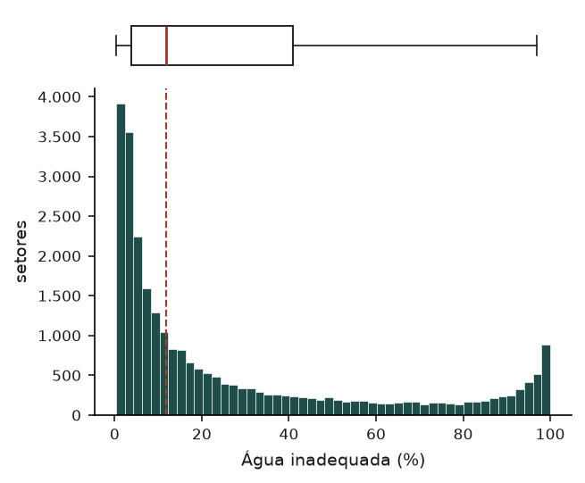
SANEAMENTO
DS03
Água inadequada
Proporção de domicílios com abastecimento de água inadequado ou ausente
Como é calculado
Distribuição nos setores da base
Setores com valor | 104.108
Faltantes | 0 (0,00%)
Média | 6,96%
Desvio-padrão | 19,74%
Coeficiente de variação | 283,6%
Mínimo | 0,00%
P10 | 0,00%
P25 | 0,00%
Mediana | 0,00%
P75 | 1,18%
P90 | 19,86%
Máximo | 100,00%
Setores com zero | 74,25%
Assimetria | 3,42
Numerador | V00112 — Domicílios Particulares Permanentes Ocupados, Utiliza poço profundo ou artesiano | V00113 — Domicílios Particulares Permanentes Ocupados, Utiliza poço raso, freático ou cacimba | V00114 — Domicílios Particulares Permanentes Ocupados, Utiliza fonte, nascente ou mina | V00115 — Domicílios Particulares Permanentes Ocupados, Utiliza carro-pipa | V00116 — Domicílios Particulares Permanentes Ocupados, Utiliza água da chuva armazenada | V00117 — Domicílios Particulares Permanentes Ocupados, Utiliza rios, açudes, córregos, lagos e igarapés | V00118 — Domicílios Particulares Permanentes Ocupados, Utiliza outra forma de abastecimento de água
Denominador | V00001 — Domicílios Particulares Permanentes Ocupados
Arquivo do Censo | Agregados_por_setores_caracteristicas_domicilio1_BR.csv | Agregados_por_setores_caracteristicas_domicilio2_BR_20250417.csv
Unidade | proporção, mostrada em %
Entra no IVS-7? | Sim
Entra na referência proposta? | Sim
Figura 2 — Histograma nos setores com valor; tracejado = mediana. Fora do histograma: 77.295 setores com zero.
o numerador soma várias variáveis: a que estiver em sigilo conta como zero
O que mostra. 74,25% dos setores têm valor zero; um em cada quatro tem mais de 1,18%, e um em cada dez, mais de 19,86%.
18
Notes:
[DS03] Água inadequada
Requisitos: R4, R5, R6, R10
Gerado por ds() em scripts/dados_relatorio_descritivo.py. Coluna no .db: pct_agua_inad (tabela setores_censitarios, recorte urbano == 1 e Dados_sig = OK). Conferir: T03 e T02 da 00_referencia, linha pct_agua_inad.
Fontes: analises_exploratorias/00_referencia/tabelas/T03_descritivas_global.csv; T02_perdas_por_indicador.csv; banco_de_dados/entrega_orientadora/Quadro_Indicadores.csv; Relatorios e Andamento/gerenciamento_artigos_cientificos_IC.xlsx, aba Indicadores
Calculado em: src/ivs_censo/indicadores.py, linha 87

Slide 19
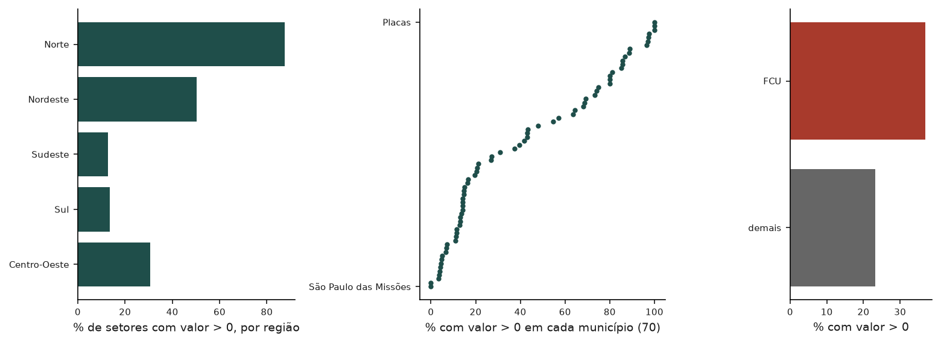
SANEAMENTO
DS03-2
Água inadequada: por região, município e FCU
Água inadequada: % de setores com valor acima de zero e média
Recorte | Setores | Média | % > 0
Norte | 5.915 | 32,27% | 87,6%
Nordeste | 19.497 | 11,76% | 50,2%
Sudeste | 61.989 | 3,84% | 12,8%
Sul | 7.217 | 2,00% | 13,6%
Centro-Oeste | 9.490 | 5,49% | 30,7%
Setores de FCU | 19.452 | 10,78% | 36,8%
Demais setores | 84.656 | 6,08% | 23,2%
Figura 3 — Barras e pontos: % de setores com valor acima de zero.
O que mostra. Mais da metade dos setores tem valor zero. A maior proporção de setores com valor acima de zero é a do Norte (87,6%); a menor, a do Sudeste (12,8%). Nos setores de FCU, 36,8% têm valor acima de zero; nos demais, 23,2%. Entre os municípios, vai de 0,0% (São Paulo das Missões) a 100,0% (Placas).
19
Notes:
[DS03-2] Água inadequada: por região, município e FCU
Requisitos: R4, C-04
Gerado por ds_extra() em scripts/dados_relatorio_descritivo.py (C-04); metade ou mais em zero: % > 0 e média. Números de T04, T05, T15 e, para FCU com zeros, da base da 00_referencia.
Fontes: analises_exploratorias/00_referencia/tabelas/T04_descritivas_regiao.csv; analises_exploratorias/00_referencia/tabelas/T05_descritivas_municipio.csv; analises_exploratorias/00_referencia/tabelas/T15_fcu_por_indicador.csv

Slide 20
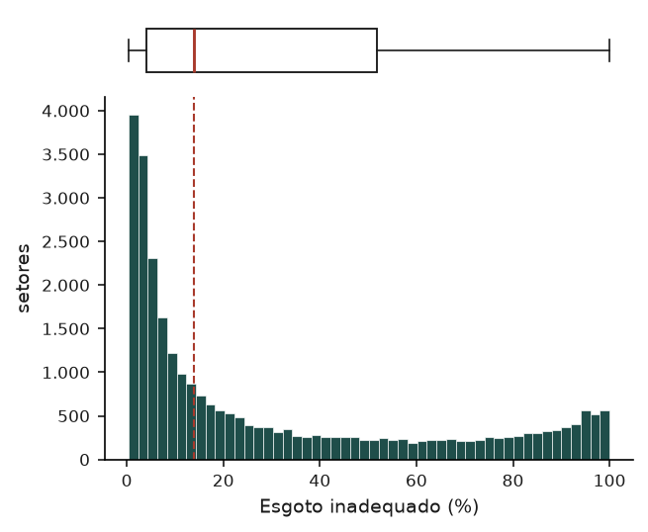
SANEAMENTO
DS04
Esgoto inadequado
Proporção de domicílios com esgotamento sanitário inadequado ou ausente
Como é calculado
Distribuição nos setores da base
Setores com valor | 104.107
Faltantes | 1 (0,00%)
Média | 8,20%
Desvio-padrão | 21,43%
Coeficiente de variação | 261,4%
Mínimo | 0,00%
P10 | 0,00%
P25 | 0,00%
Mediana | 0,00%
P75 | 1,82%
P90 | 28,38%
Máximo | 100,00%
Setores com zero | 72,53%
Assimetria | 2,98
Numerador | V00312 — Domicílios Particulares Permanentes Ocupados, Destinação do esgoto do banheiro ou sanitário ou buraco para dejeções é fossa rudimentar ou buraco | V00313 — Domicílios Particulares Permanentes Ocupados, Destinação do esgoto do banheiro ou sanitário ou buraco para dejeções é vala | V00314 — Domicílios Particulares Permanentes Ocupados, Destinação do esgoto do banheiro ou sanitário ou buraco para dejeções é rio, lago, córrego ou mar | V00315 — Domicílios Particulares Permanentes Ocupados, Destinação do esgoto do banheiro ou sanitário ou buraco para dejeções é outra forma | V00316 — Domicílios Particulares Permanentes Ocupados, Destinação do esgoto inexistente, pois não tinham banheiro nem sanitário
Denominador | V00001 — Domicílios Particulares Permanentes Ocupados
Arquivo do Censo | Agregados_por_setores_caracteristicas_domicilio1_BR.csv | Agregados_por_setores_caracteristicas_domicilio2_BR_20250417.csv
Unidade | proporção, mostrada em %
Entra no IVS-7? | Sim
Entra na referência proposta? | Sim
Figura 3 — Histograma nos setores com valor; tracejado = mediana. Fora do histograma: 75.511 setores com zero.
o numerador soma várias variáveis: a que estiver em sigilo conta como zero
O que mostra. 72,53% dos setores têm valor zero; um em cada quatro tem mais de 1,82%, e um em cada dez, mais de 28,38%.
20
Notes:
[DS04] Esgoto inadequado
Requisitos: R4, R5, R6, R10
Gerado por ds() em scripts/dados_relatorio_descritivo.py. Coluna no .db: pct_esgoto_inad (tabela setores_censitarios, recorte urbano == 1 e Dados_sig = OK). Conferir: T03 e T02 da 00_referencia, linha pct_esgoto_inad.
Fontes: analises_exploratorias/00_referencia/tabelas/T03_descritivas_global.csv; T02_perdas_por_indicador.csv; banco_de_dados/entrega_orientadora/Quadro_Indicadores.csv; Relatorios e Andamento/gerenciamento_artigos_cientificos_IC.xlsx, aba Indicadores
Calculado em: src/ivs_censo/indicadores.py, linha 90

Slide 21
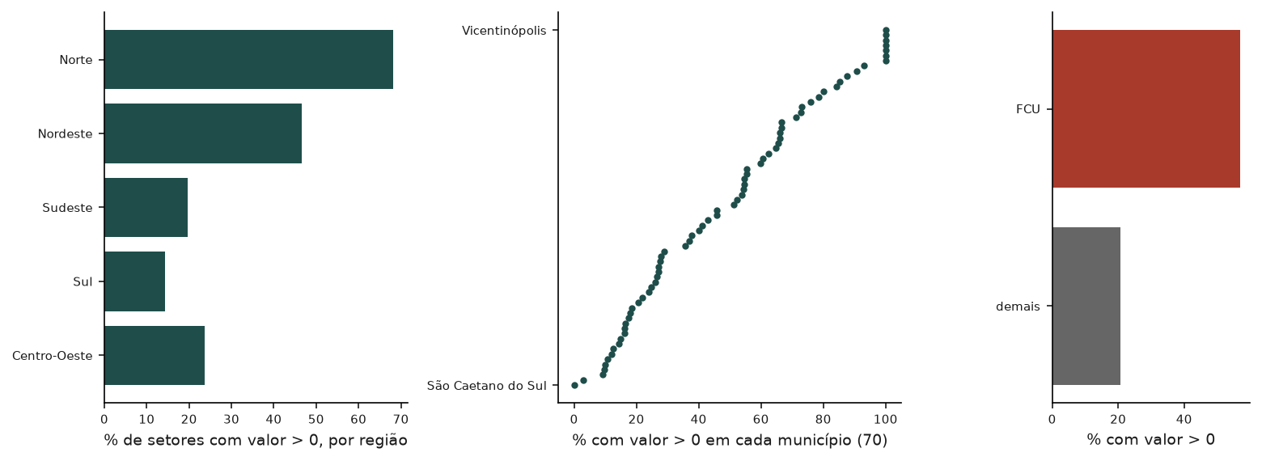
SANEAMENTO
DS04-2
Esgoto inadequado: por região, município e FCU
Esgoto inadequado: % de setores com valor acima de zero e média
Recorte | Setores | Média | % > 0
Norte | 5.915 | 23,76% | 68,1%
Nordeste | 19.496 | 16,17% | 46,7%
Sudeste | 61.989 | 4,93% | 19,6%
Sul | 7.217 | 2,90% | 14,4%
Centro-Oeste | 9.490 | 7,50% | 23,8%
Setores de FCU | 19.452 | 21,39% | 57,1%
Demais setores | 84.655 | 5,16% | 20,7%
Figura 5 — Barras e pontos: % de setores com valor acima de zero.
O que mostra. Mais da metade dos setores tem valor zero. A maior proporção de setores com valor acima de zero é a do Norte (68,1%); a menor, a do Sul (14,4%). Nos setores de FCU, 57,1% têm valor acima de zero; nos demais, 20,7%. Entre os municípios, vai de 0,0% (São Caetano do Sul) a 100,0% (Vicentinópolis).
21
Notes:
[DS04-2] Esgoto inadequado: por região, município e FCU
Requisitos: R4, C-04
Gerado por ds_extra() em scripts/dados_relatorio_descritivo.py (C-04); metade ou mais em zero: % > 0 e média. Números de T04, T05, T15 e, para FCU com zeros, da base da 00_referencia.
Fontes: analises_exploratorias/00_referencia/tabelas/T04_descritivas_regiao.csv; analises_exploratorias/00_referencia/tabelas/T05_descritivas_municipio.csv; analises_exploratorias/00_referencia/tabelas/T15_fcu_por_indicador.csv

Slide 22
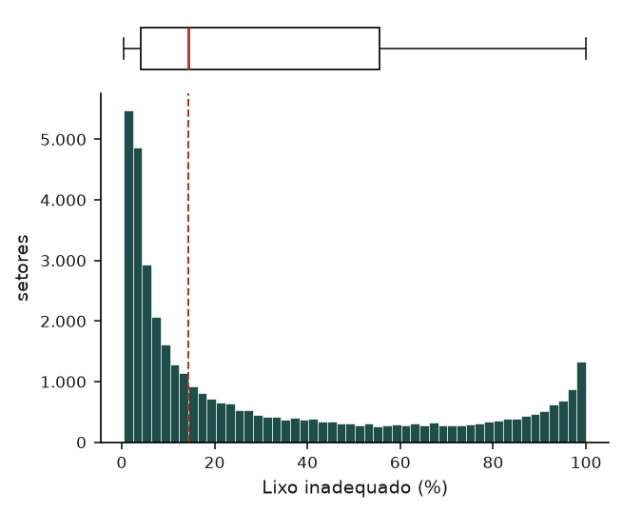
SANEAMENTO
DS05
Lixo inadequado
Proporção de domicílios com destino do lixo inadequado ou ausente
Como é calculado
Distribuição nos setores da base
Setores com valor | 104.108
Faltantes | 0 (0,00%)
Média | 11,58%
Desvio-padrão | 25,24%
Coeficiente de variação | 217,9%
Mínimo | 0,00%
P10 | 0,00%
P25 | 0,00%
Mediana | 0,00%
P75 | 5,94%
P90 | 50,46%
Máximo | 100,00%
Setores com zero | 62,78%
Assimetria | 2,38
Numerador | V00398 — Domicílios Particulares Permanentes Ocupados, Lixo depositado em caçamba de serviço de limpeza | V00399 — Domicílios Particulares Permanentes Ocupados, Lixo queimado na propriedade | V00400 — Domicílios Particulares Permanentes Ocupados, Lixo enterrado na propriedade | V00401 — Domicílios Particulares Permanentes Ocupados, Lixo jogado em terreno baldio, encosta ou área pública | V00402 — Domicílios Particulares Permanentes Ocupados, Outro destino do lixo
Denominador | V00001 — Domicílios Particulares Permanentes Ocupados
Arquivo do Censo | Agregados_por_setores_caracteristicas_domicilio1_BR.csv | Agregados_por_setores_caracteristicas_domicilio2_BR_20250417.csv
Unidade | proporção, mostrada em %
Entra no IVS-7? | Sim
Entra na referência proposta? | Não
o numerador soma várias variáveis: a que estiver em sigilo conta como zero
Figura 4 — Histograma nos setores com valor; tracejado = mediana. Fora do histograma: 65.359 setores com zero.
O que mostra. 62,78% dos setores têm valor zero; um em cada quatro tem mais de 5,94%, e um em cada dez, mais de 50,46%.
22
Notes:
[DS05] Lixo inadequado
Requisitos: R4, R5, R6, R10
Gerado por ds() em scripts/dados_relatorio_descritivo.py. Coluna no .db: pct_lixo_inad (tabela setores_censitarios, recorte urbano == 1 e Dados_sig = OK). Conferir: T03 e T02 da 00_referencia, linha pct_lixo_inad.
Fontes: analises_exploratorias/00_referencia/tabelas/T03_descritivas_global.csv; T02_perdas_por_indicador.csv; banco_de_dados/entrega_orientadora/Quadro_Indicadores.csv; Relatorios e Andamento/gerenciamento_artigos_cientificos_IC.xlsx, aba Indicadores
Calculado em: src/ivs_censo/indicadores.py, linha 93

Slide 23
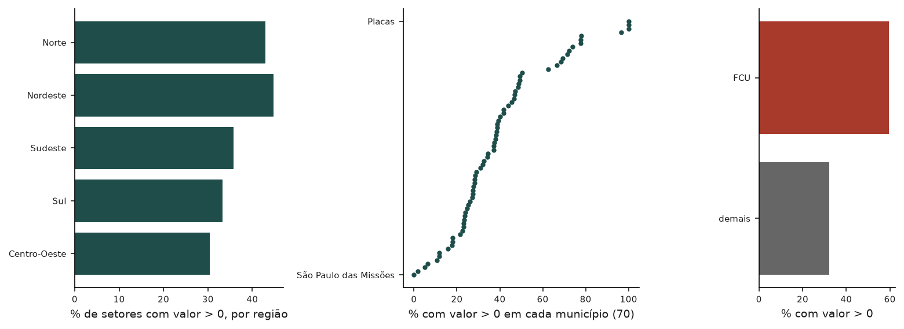
SANEAMENTO
DS05-2
Lixo inadequado: por região, município e FCU
Lixo inadequado: % de setores com valor acima de zero e média
Recorte | Setores | Média | % > 0
Norte | 5.915 | 9,83% | 42,9%
Nordeste | 19.497 | 15,39% | 44,8%
Sudeste | 61.989 | 11,09% | 35,8%
Sul | 7.217 | 10,17% | 33,3%
Centro-Oeste | 9.490 | 9,11% | 30,4%
Setores de FCU | 19.452 | 24,80% | 59,5%
Demais setores | 84.656 | 8,54% | 32,1%
Figura 7 — Barras e pontos: % de setores com valor acima de zero.
O que mostra. Mais da metade dos setores tem valor zero. A maior proporção de setores com valor acima de zero é a do Nordeste (44,8%); a menor, a do Centro-Oeste (30,4%). Nos setores de FCU, 59,5% têm valor acima de zero; nos demais, 32,1%. Entre os municípios, vai de 0,0% (São Paulo das Missões) a 100,0% (Placas).
23
Notes:
[DS05-2] Lixo inadequado: por região, município e FCU
Requisitos: R4, C-04
Gerado por ds_extra() em scripts/dados_relatorio_descritivo.py (C-04); metade ou mais em zero: % > 0 e média. Números de T04, T05, T15 e, para FCU com zeros, da base da 00_referencia.
Fontes: analises_exploratorias/00_referencia/tabelas/T04_descritivas_regiao.csv; analises_exploratorias/00_referencia/tabelas/T05_descritivas_municipio.csv; analises_exploratorias/00_referencia/tabelas/T15_fcu_por_indicador.csv

Slide 24
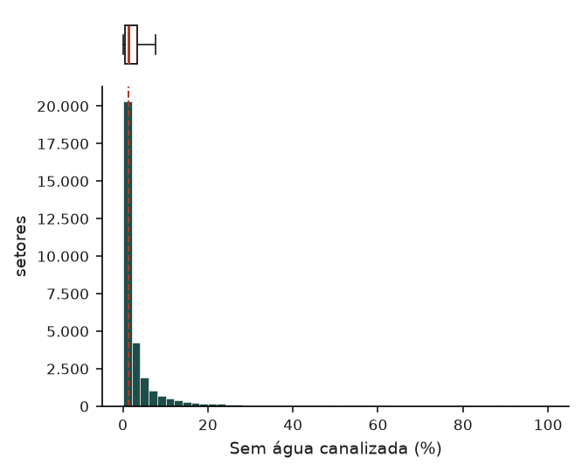
SANEAMENTO
DS06
Sem água canalizada
Proporção de domicílios em que a água não chega encanada até dentro do domicílio (complemento de V00199; equivale a V00200+V00201 sobre V00001)
Como é calculado
Distribuição nos setores da base
Setores com valor | 104.067
Faltantes | 41 (0,04%)
Média | 1,50%
Desvio-padrão | 6,85%
Coeficiente de variação | 458,0%
Mínimo | 0,00%
P10 | 0,00%
P25 | 0,00%
Mediana | 0,00%
P75 | 0,48%
P90 | 2,34%
Máximo | 100,00%
Setores com zero | 69,70%
Assimetria | 8,70
Numerador | V00199 — Domicílios Particulares Permanentes Ocupados, Água chega encanada até dentro da casa, apartamento ou habitação
Denominador | V00001 — Domicílios Particulares Permanentes Ocupados
Arquivo do Censo | Agregados_por_setores_caracteristicas_domicilio1_BR.csv | Agregados_por_setores_caracteristicas_domicilio2_BR_20250417.csv
Unidade | proporção, mostrada em %
Entra no IVS-7? | Não
Entra na referência proposta? | Não
Figura 5 — Histograma nos setores com valor; tracejado = mediana. Fora do histograma: 72.537 setores com zero.
valor = complemento (1 − numerador/denominador)
O que mostra. 69,70% dos setores têm valor zero; um em cada quatro tem mais de 0,48%, e um em cada dez, mais de 2,34%.
24
Notes:
[DS06] Sem água canalizada
Requisitos: R4, R5, R6, R10
Gerado por ds() em scripts/dados_relatorio_descritivo.py. Coluna no .db: pct_sem_agua_canalizada (tabela setores_censitarios, recorte urbano == 1 e Dados_sig = OK). Conferir: T03 e T02 da 00_referencia, linha pct_sem_agua_canalizada.
Fontes: analises_exploratorias/00_referencia/tabelas/T03_descritivas_global.csv; T02_perdas_por_indicador.csv; banco_de_dados/entrega_orientadora/Quadro_Indicadores.csv; Relatorios e Andamento/gerenciamento_artigos_cientificos_IC.xlsx, aba Indicadores
Calculado em: src/ivs_censo/indicadores.py, linha 153

Slide 25
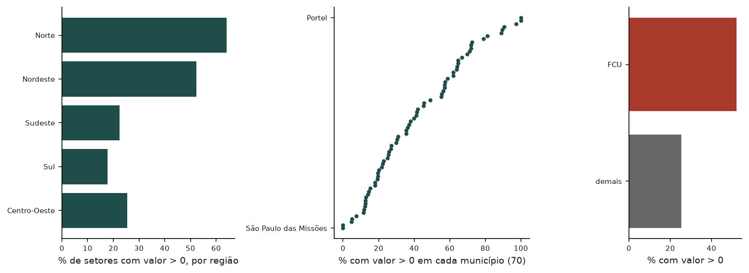
SANEAMENTO
DS06-2
Sem água canalizada: por região, município e FCU
Sem água canalizada: % de setores com valor acima de zero e média
Recorte | Setores | Média | % > 0
Norte | 5.906 | 3,99% | 64,1%
Nordeste | 19.495 | 2,27% | 52,3%
Sudeste | 61.964 | 1,27% | 22,4%
Sul | 7.217 | 0,41% | 17,8%
Centro-Oeste | 9.485 | 0,65% | 25,4%
Setores de FCU | 19.438 | 3,16% | 52,1%
Demais setores | 84.629 | 1,11% | 25,3%
Figura 9 — Barras e pontos: % de setores com valor acima de zero.
O que mostra. Mais da metade dos setores tem valor zero. A maior proporção de setores com valor acima de zero é a do Norte (64,1%); a menor, a do Sul (17,8%). Nos setores de FCU, 52,1% têm valor acima de zero; nos demais, 25,3%. Entre os municípios, vai de 0,0% (São Paulo das Missões) a 100,0% (Portel).
25
Notes:
[DS06-2] Sem água canalizada: por região, município e FCU
Requisitos: R4, C-04
Gerado por ds_extra() em scripts/dados_relatorio_descritivo.py (C-04); metade ou mais em zero: % > 0 e média. Números de T04, T05, T15 e, para FCU com zeros, da base da 00_referencia.
Fontes: analises_exploratorias/00_referencia/tabelas/T04_descritivas_regiao.csv; analises_exploratorias/00_referencia/tabelas/T05_descritivas_municipio.csv; analises_exploratorias/00_referencia/tabelas/T15_fcu_por_indicador.csv

Slide 26
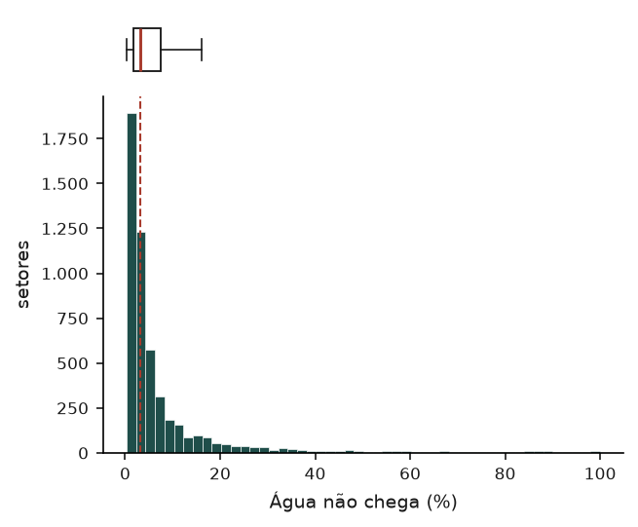
SANEAMENTO
DS07
Água não chega
Proporção de domicílios em que a água não chega encanada ao domicílio (V00201)
Como é calculado
Distribuição nos setores da base
Setores com valor | 94.402
Faltantes | 9.706 (9,32%)
Média | 0,47%
Desvio-padrão | 4,06%
Coeficiente de variação | 863,0%
Mínimo | 0,00%
P10 | 0,00%
P25 | 0,00%
Mediana | 0,00%
P75 | 0,00%
P90 | 0,00%
Máximo | 100,00%
Setores com zero | 94,50%
Assimetria | 15,71
Numerador | V00201 — Domicílios Particulares Permanentes Ocupados, Água não chega encanada ao domicílio
Denominador | V00001 — Domicílios Particulares Permanentes Ocupados
Arquivo do Censo | Agregados_por_setores_caracteristicas_domicilio1_BR.csv | Agregados_por_setores_caracteristicas_domicilio2_BR_20250417.csv
Unidade | proporção, mostrada em %
Entra no IVS-7? | Não
Entra na referência proposta? | Não
Figura 6 — Histograma nos setores com valor; tracejado = mediana. Fora do histograma: 89.212 setores com zero.
O que mostra. 94,50% dos setores têm valor zero.
26
Notes:
[DS07] Água não chega
Requisitos: R4, R5, R6, R10
Gerado por ds() em scripts/dados_relatorio_descritivo.py. Coluna no .db: pct_agua_nao_encanada (tabela setores_censitarios, recorte urbano == 1 e Dados_sig = OK). Conferir: T03 e T02 da 00_referencia, linha pct_agua_nao_encanada.
Fontes: analises_exploratorias/00_referencia/tabelas/T03_descritivas_global.csv; T02_perdas_por_indicador.csv; banco_de_dados/entrega_orientadora/Quadro_Indicadores.csv; Relatorios e Andamento/gerenciamento_artigos_cientificos_IC.xlsx, aba Indicadores
Calculado em: src/ivs_censo/indicadores.py, linha 157

Slide 27
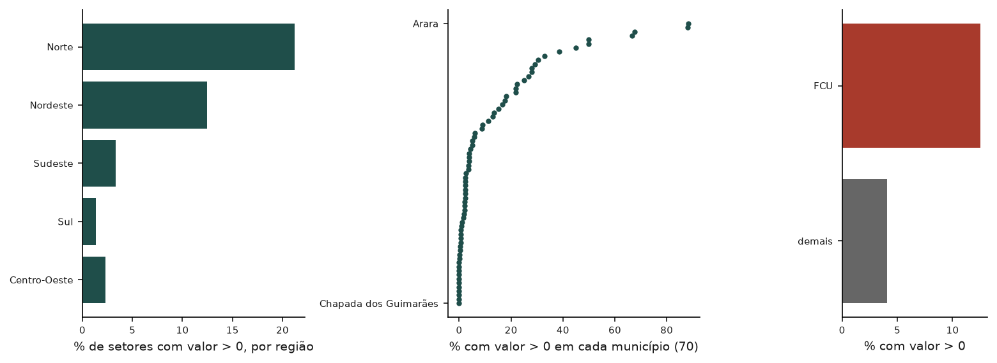
SANEAMENTO
DS07-2
Água não chega: por região, município e FCU
Água não chega: % de setores com valor acima de zero e média
Recorte | Setores | Média | % > 0
Norte | 4.669 | 1,65% | 21,2%
Nordeste | 15.639 | 0,66% | 12,5%
Sudeste | 58.463 | 0,41% | 3,3%
Sul | 6.837 | 0,14% | 1,4%
Centro-Oeste | 8.794 | 0,17% | 2,3%
Setores de FCU | 16.179 | 1,00% | 12,5%
Demais setores | 78.223 | 0,36% | 4,0%
Figura 11 — Barras e pontos: % de setores com valor acima de zero.
O que mostra. Mais da metade dos setores tem valor zero. A maior proporção de setores com valor acima de zero é a do Norte (21,2%); a menor, a do Sul (1,4%). Nos setores de FCU, 12,5% têm valor acima de zero; nos demais, 4,0%. Entre os municípios, vai de 0,0% (Chapada dos Guimarães) a 88,2% (Arara).
27
Notes:
[DS07-2] Água não chega: por região, município e FCU
Requisitos: R4, C-04
Gerado por ds_extra() em scripts/dados_relatorio_descritivo.py (C-04); metade ou mais em zero: % > 0 e média. Números de T04, T05, T15 e, para FCU com zeros, da base da 00_referencia.
Fontes: analises_exploratorias/00_referencia/tabelas/T04_descritivas_regiao.csv; analises_exploratorias/00_referencia/tabelas/T05_descritivas_municipio.csv; analises_exploratorias/00_referencia/tabelas/T15_fcu_por_indicador.csv

Slide 28
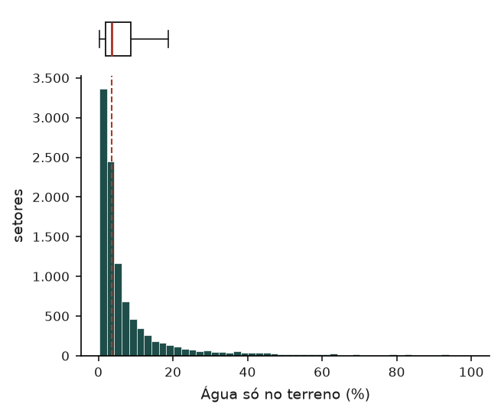
SANEAMENTO
DS08
Água só no terreno
Proporção de domicílios em que a água chega encanada apenas ao terreno (V00200)
Como é calculado
Distribuição nos setores da base
Setores com valor | 88.211
Faltantes | 15.897 (15,27%)
Média | 1,05%
Desvio-padrão | 5,76%
Coeficiente de variação | 548,5%
Mínimo | 0,00%
P10 | 0,00%
P25 | 0,00%
Mediana | 0,00%
P75 | 0,00%
P90 | 1,47%
Máximo | 100,00%
Setores com zero | 88,28%
Assimetria | 9,87
Numerador | V00200 — Domicílios Particulares Permanentes Ocupados, Água chega encanada, mas apenas ao terreno
Denominador | V00001 — Domicílios Particulares Permanentes Ocupados
Arquivo do Censo | Agregados_por_setores_caracteristicas_domicilio1_BR.csv | Agregados_por_setores_caracteristicas_domicilio2_BR_20250417.csv
Unidade | proporção, mostrada em %
Entra no IVS-7? | Não
Entra na referência proposta? | Não
Figura 7 — Histograma nos setores com valor; tracejado = mediana. Fora do histograma: 77.876 setores com zero.
O que mostra. 88,28% dos setores têm valor zero; um em cada dez tem mais de 1,47%.
28
Notes:
[DS08] Água só no terreno
Requisitos: R4, R5, R6, R10
Gerado por ds() em scripts/dados_relatorio_descritivo.py. Coluna no .db: pct_agua_so_terreno (tabela setores_censitarios, recorte urbano == 1 e Dados_sig = OK). Conferir: T03 e T02 da 00_referencia, linha pct_agua_so_terreno.
Fontes: analises_exploratorias/00_referencia/tabelas/T03_descritivas_global.csv; T02_perdas_por_indicador.csv; banco_de_dados/entrega_orientadora/Quadro_Indicadores.csv; Relatorios e Andamento/gerenciamento_artigos_cientificos_IC.xlsx, aba Indicadores
Calculado em: src/ivs_censo/indicadores.py, linha 160

Slide 29
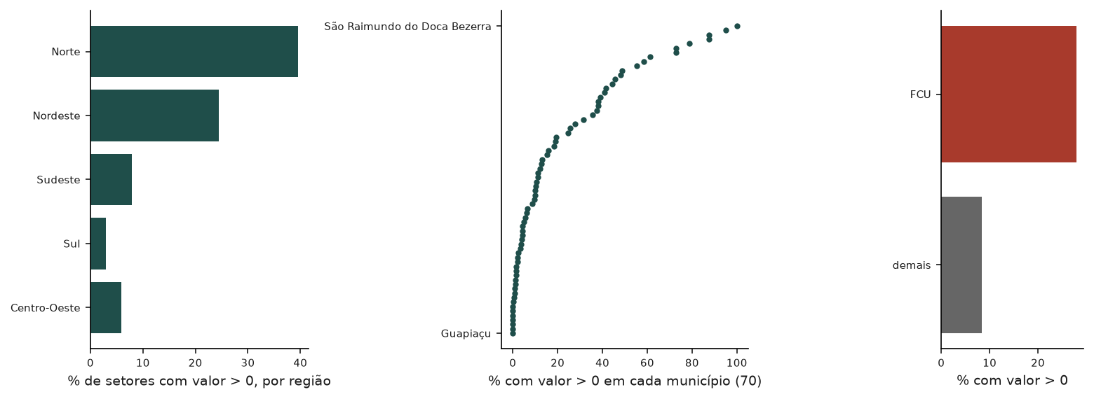
SANEAMENTO
DS08-2
Água só no terreno: por região, município e FCU
Água só no terreno: % de setores com valor acima de zero e média
Recorte | Setores | Média | % > 0
Norte | 4.396 | 3,27% | 39,6%
Nordeste | 15.021 | 1,81% | 24,5%
Sudeste | 54.406 | 0,86% | 7,8%
Sul | 6.401 | 0,17% | 3,0%
Centro-Oeste | 7.987 | 0,42% | 5,8%
Setores de FCU | 15.070 | 2,62% | 28,0%
Demais setores | 73.141 | 0,73% | 8,4%
Figura 13 — Barras e pontos: % de setores com valor acima de zero.
O que mostra. Mais da metade dos setores tem valor zero. A maior proporção de setores com valor acima de zero é a do Norte (39,6%); a menor, a do Sul (3,0%). Nos setores de FCU, 28,0% têm valor acima de zero; nos demais, 8,4%. Entre os municípios, vai de 0,0% (Guapiaçu) a 100,0% (São Raimundo do Doca Bezerra).
29
Notes:
[DS08-2] Água só no terreno: por região, município e FCU
Requisitos: R4, C-04
Gerado por ds_extra() em scripts/dados_relatorio_descritivo.py (C-04); metade ou mais em zero: % > 0 e média. Números de T04, T05, T15 e, para FCU com zeros, da base da 00_referencia.
Fontes: analises_exploratorias/00_referencia/tabelas/T04_descritivas_regiao.csv; analises_exploratorias/00_referencia/tabelas/T05_descritivas_municipio.csv; analises_exploratorias/00_referencia/tabelas/T15_fcu_por_indicador.csv

Slide 30
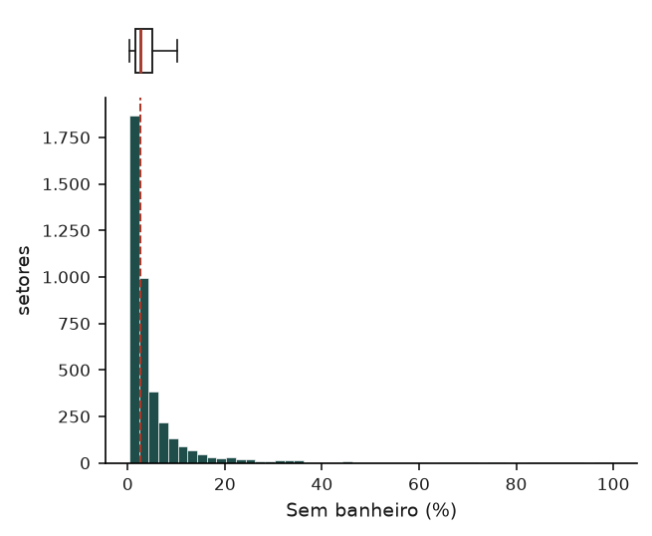
SANEAMENTO
DS09
Sem banheiro
Proporção de domicílios sem banheiro de uso exclusivo com chuveiro e vaso sanitário
Como é calculado
Distribuição nos setores da base
Setores com valor | 91.912
Faltantes | 12.196 (11,71%)
Média | 0,23%
Desvio-padrão | 2,14%
Coeficiente de variação | 913,8%
Mínimo | 0,00%
P10 | 0,00%
P25 | 0,00%
Mediana | 0,00%
P75 | 0,00%
P90 | 0,00%
Máximo | 100,00%
Setores com zero | 95,60%
Assimetria | 21,31
Numerador | V00495 — Domicílios Particulares Permanentes Ocupados, Sem banheiro de uso exclusivo com chuveiro e vaso sanitário
Denominador | V00001 — Domicílios Particulares Permanentes Ocupados
Arquivo do Censo | Agregados_por_setores_caracteristicas_domicilio1_BR.csv | Agregados_por_setores_caracteristicas_domicilio2_BR_20250417.csv
Unidade | proporção, mostrada em %
Entra no IVS-7? | Não
Entra na referência proposta? | Não
Figura 8 — Histograma nos setores com valor; tracejado = mediana. Fora do histograma: 87.864 setores com zero.
O que mostra. 95,60% dos setores têm valor zero.
30
Notes:
[DS09] Sem banheiro
Requisitos: R4, R5, R6, R10
Gerado por ds() em scripts/dados_relatorio_descritivo.py. Coluna no .db: pct_sem_banheiro (tabela setores_censitarios, recorte urbano == 1 e Dados_sig = OK). Conferir: T03 e T02 da 00_referencia, linha pct_sem_banheiro.
Fontes: analises_exploratorias/00_referencia/tabelas/T03_descritivas_global.csv; T02_perdas_por_indicador.csv; banco_de_dados/entrega_orientadora/Quadro_Indicadores.csv; Relatorios e Andamento/gerenciamento_artigos_cientificos_IC.xlsx, aba Indicadores
Calculado em: src/ivs_censo/indicadores.py, linha 164

Slide 31
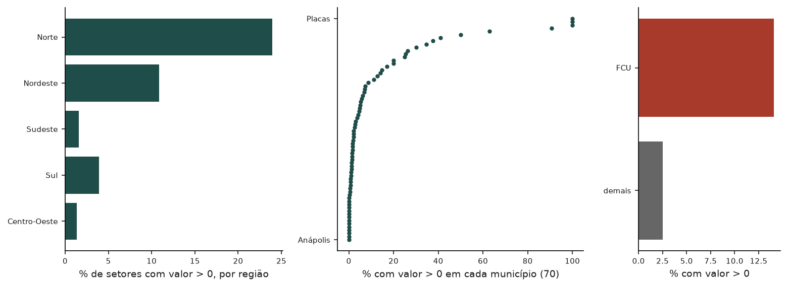
SANEAMENTO
DS09-2
Sem banheiro: por região, município e FCU
Sem banheiro: % de setores com valor acima de zero e média
Recorte | Setores | Média | % > 0
Norte | 4.430 | 1,13% | 24,0%
Nordeste | 15.747 | 0,62% | 10,8%
Sudeste | 56.669 | 0,09% | 1,6%
Sul | 6.381 | 0,16% | 3,9%
Centro-Oeste | 8.685 | 0,07% | 1,3%
Setores de FCU | 15.197 | 0,69% | 14,1%
Demais setores | 76.715 | 0,14% | 2,5%
Figura 15 — Barras e pontos: % de setores com valor acima de zero.
O que mostra. Mais da metade dos setores tem valor zero. A maior proporção de setores com valor acima de zero é a do Norte (24,0%); a menor, a do Centro-Oeste (1,3%). Nos setores de FCU, 14,1% têm valor acima de zero; nos demais, 2,5%. Entre os municípios, vai de 0,0% (Anápolis) a 100,0% (Placas).
31
Notes:
[DS09-2] Sem banheiro: por região, município e FCU
Requisitos: R4, C-04
Gerado por ds_extra() em scripts/dados_relatorio_descritivo.py (C-04); metade ou mais em zero: % > 0 e média. Números de T04, T05, T15 e, para FCU com zeros, da base da 00_referencia.
Fontes: analises_exploratorias/00_referencia/tabelas/T04_descritivas_regiao.csv; analises_exploratorias/00_referencia/tabelas/T05_descritivas_municipio.csv; analises_exploratorias/00_referencia/tabelas/T15_fcu_por_indicador.csv

Slide 32

SANEAMENTO
DS10
Sem banheiro nem sanitário
Proporção de domicílios sem banheiro nem sanitário
Como é calculado
Distribuição nos setores da base
Setores com valor | 101.139
Faltantes | 2.969 (2,85%)
Média | 0,02%
Desvio-padrão | 0,49%
Coeficiente de variação | 3.072,9%
Mínimo | 0,00%
P10 | 0,00%
P25 | 0,00%
Mediana | 0,00%
P75 | 0,00%
P90 | 0,00%
Máximo | 66,67%
Setores com zero | 99,65%
Assimetria | 68,98
Numerador | V00238 — Domicílios Particulares Permanentes Ocupados, Não tinham banheiro nem sanitário
Denominador | V00001 — Domicílios Particulares Permanentes Ocupados
Arquivo do Censo | Agregados_por_setores_caracteristicas_domicilio1_BR.csv | Agregados_por_setores_caracteristicas_domicilio2_BR_20250417.csv
Unidade | proporção, mostrada em %
Entra no IVS-7? | Não
Entra na referência proposta? | Não
Figura 9 — Histograma nos setores com valor; tracejado = mediana. Fora do histograma: 100.786 setores com zero.
O que mostra. 99,65% dos setores têm valor zero.
32
Notes:
[DS10] Sem banheiro nem sanitário
Requisitos: R4, R5, R6, R10
Gerado por ds() em scripts/dados_relatorio_descritivo.py. Coluna no .db: pct_sem_banheiro_nem_sanitario (tabela setores_censitarios, recorte urbano == 1 e Dados_sig = OK). Conferir: T03 e T02 da 00_referencia, linha pct_sem_banheiro_nem_sanitario.
Fontes: analises_exploratorias/00_referencia/tabelas/T03_descritivas_global.csv; T02_perdas_por_indicador.csv; banco_de_dados/entrega_orientadora/Quadro_Indicadores.csv; Relatorios e Andamento/gerenciamento_artigos_cientificos_IC.xlsx, aba Indicadores
Calculado em: src/ivs_censo/indicadores.py, linha 167

Slide 33
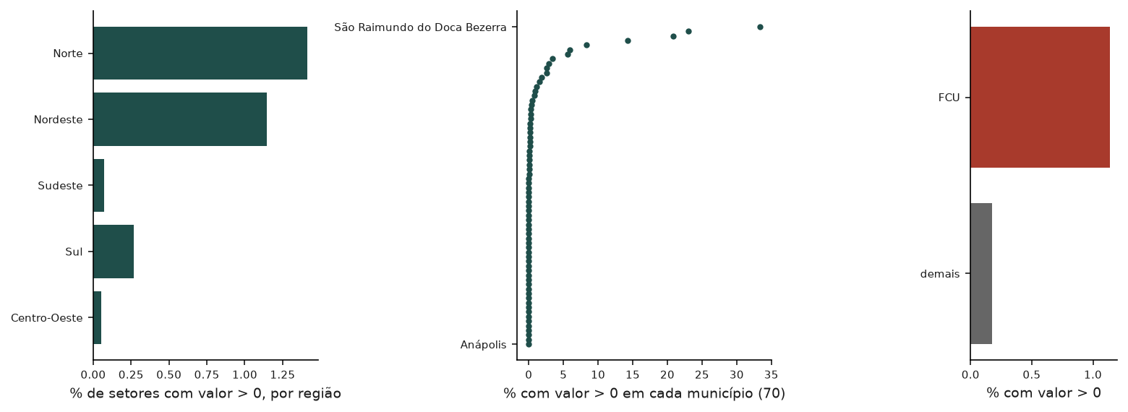
SANEAMENTO
DS10-2
Sem banheiro nem sanitário: por região, município e FCU
Sem banheiro nem sanitário: % de setores com valor acima de zero e média
Recorte | Setores | Média | % > 0
Norte | 5.450 | 0,07% | 1,4%
Nordeste | 18.246 | 0,05% | 1,1%
Sudeste | 61.032 | 0,00% | 0,1%
Sul | 7.065 | 0,01% | 0,3%
Centro-Oeste | 9.346 | 0,00% | 0,1%
Setores de FCU | 18.061 | 0,05% | 1,1%
Demais setores | 83.078 | 0,01% | 0,2%
Figura 17 — Barras e pontos: % de setores com valor acima de zero.
O que mostra. Mais da metade dos setores tem valor zero. A maior proporção de setores com valor acima de zero é a do Norte (1,4%); a menor, a do Centro-Oeste (0,1%). Nos setores de FCU, 1,1% têm valor acima de zero; nos demais, 0,2%. Entre os municípios, vai de 0,0% (Anápolis) a 33,3% (São Raimundo do Doca Bezerra).
33
Notes:
[DS10-2] Sem banheiro nem sanitário: por região, município e FCU
Requisitos: R4, C-04
Gerado por ds_extra() em scripts/dados_relatorio_descritivo.py (C-04); metade ou mais em zero: % > 0 e média. Números de T04, T05, T15 e, para FCU com zeros, da base da 00_referencia.
Fontes: analises_exploratorias/00_referencia/tabelas/T04_descritivas_regiao.csv; analises_exploratorias/00_referencia/tabelas/T05_descritivas_municipio.csv; analises_exploratorias/00_referencia/tabelas/T15_fcu_por_indicador.csv

Slide 34
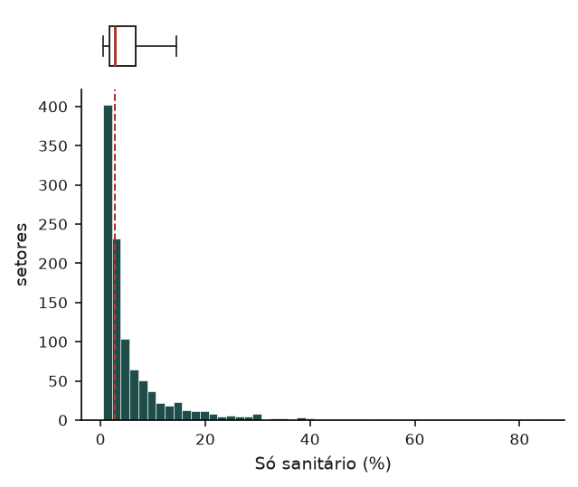
SANEAMENTO
DS11
Só sanitário
Proporção de domicílios com apenas sanitário ou buraco para dejeções
Como é calculado
Distribuição nos setores da base
Setores com valor | 100.297
Faltantes | 3.811 (3,66%)
Média | 0,06%
Desvio-padrão | 1,05%
Coeficiente de variação | 1.670,2%
Mínimo | 0,00%
P10 | 0,00%
P25 | 0,00%
Mediana | 0,00%
P75 | 0,00%
P90 | 0,00%
Máximo | 84,44%
Setores com zero | 98,96%
Assimetria | 32,59
Numerador | V00237 — Domicílios Particulares Permanentes Ocupados, Apenas sanitário ou buraco para dejeções, inclusive os localizados no terreno
Denominador | V00001 — Domicílios Particulares Permanentes Ocupados
Arquivo do Censo | Agregados_por_setores_caracteristicas_domicilio1_BR.csv | Agregados_por_setores_caracteristicas_domicilio2_BR_20250417.csv
Unidade | proporção, mostrada em %
Entra no IVS-7? | Não
Entra na referência proposta? | Não
Figura 10 — Histograma nos setores com valor; tracejado = mediana. Fora do histograma: 99.251 setores com zero.
O que mostra. 98,96% dos setores têm valor zero.
34
Notes:
[DS11] Só sanitário
Requisitos: R4, R5, R6, R10
Gerado por ds() em scripts/dados_relatorio_descritivo.py. Coluna no .db: pct_so_sanitario (tabela setores_censitarios, recorte urbano == 1 e Dados_sig = OK). Conferir: T03 e T02 da 00_referencia, linha pct_so_sanitario.
Fontes: analises_exploratorias/00_referencia/tabelas/T03_descritivas_global.csv; T02_perdas_por_indicador.csv; banco_de_dados/entrega_orientadora/Quadro_Indicadores.csv; Relatorios e Andamento/gerenciamento_artigos_cientificos_IC.xlsx, aba Indicadores
Calculado em: src/ivs_censo/indicadores.py, linha 170

Slide 35
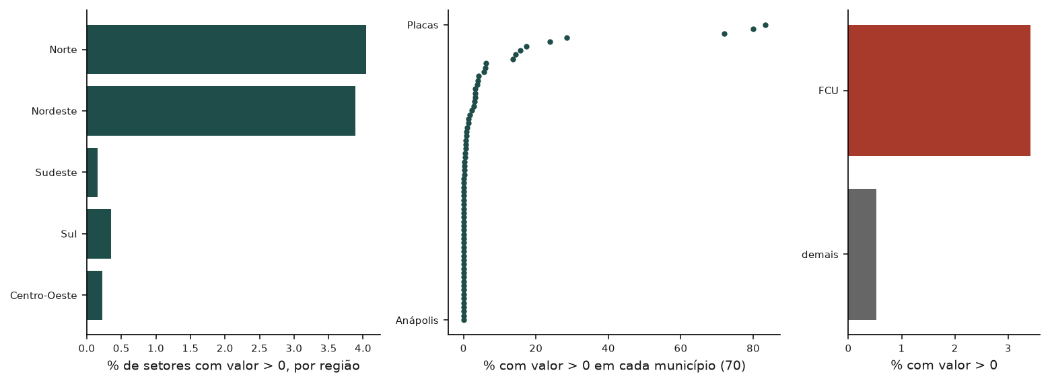
SANEAMENTO
DS11-2
Só sanitário: por região, município e FCU
Só sanitário: % de setores com valor acima de zero e média
Recorte | Setores | Média | % > 0
Norte | 5.311 | 0,27% | 4,0%
Nordeste | 17.707 | 0,22% | 3,9%
Sudeste | 60.940 | 0,01% | 0,2%
Sul | 7.060 | 0,01% | 0,4%
Centro-Oeste | 9.279 | 0,02% | 0,2%
Setores de FCU | 17.769 | 0,20% | 3,4%
Demais setores | 82.528 | 0,03% | 0,5%
Figura 19 — Barras e pontos: % de setores com valor acima de zero.
O que mostra. Mais da metade dos setores tem valor zero. A maior proporção de setores com valor acima de zero é a do Norte (4,0%); a menor, a do Sudeste (0,2%). Nos setores de FCU, 3,4% têm valor acima de zero; nos demais, 0,5%. Entre os municípios, vai de 0,0% (Anápolis) a 83,3% (Placas).
35
Notes:
[DS11-2] Só sanitário: por região, município e FCU
Requisitos: R4, C-04
Gerado por ds_extra() em scripts/dados_relatorio_descritivo.py (C-04); metade ou mais em zero: % > 0 e média. Números de T04, T05, T15 e, para FCU com zeros, da base da 00_referencia.
Fontes: analises_exploratorias/00_referencia/tabelas/T04_descritivas_regiao.csv; analises_exploratorias/00_referencia/tabelas/T05_descritivas_municipio.csv; analises_exploratorias/00_referencia/tabelas/T15_fcu_por_indicador.csv

Slide 36
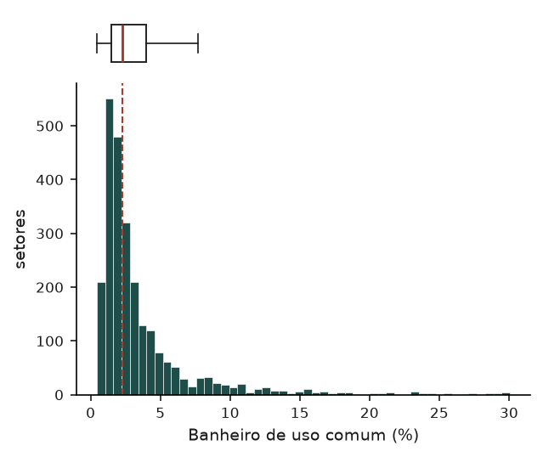
SANEAMENTO
DS12
Banheiro de uso comum
Proporção de domicílios com apenas banheiro de uso comum
Como é calculado
Distribuição nos setores da base
Setores com valor | 94.414
Faltantes | 9.694 (9,31%)
Média | 0,11%
Desvio-padrão | 1,36%
Coeficiente de variação | 1.214,7%
Mínimo | 0,00%
P10 | 0,00%
P25 | 0,00%
Mediana | 0,00%
P75 | 0,00%
P90 | 0,00%
Máximo | 100,00%
Setores com zero | 97,31%
Assimetria | 37,68
Numerador | V00236 — Domicílios Particulares Permanentes Ocupados, Apenas banheiro de uso comum a mais de um domicílio
Denominador | V00001 — Domicílios Particulares Permanentes Ocupados
Arquivo do Censo | Agregados_por_setores_caracteristicas_domicilio1_BR.csv | Agregados_por_setores_caracteristicas_domicilio2_BR_20250417.csv
Unidade | proporção, mostrada em %
Entra no IVS-7? | Não
Entra na referência proposta? | Não
Figura 11 — Histograma nos setores com valor; tracejado = mediana. Fora do histograma: 91.872 setores com zero. Eixo até o P99 (30,11%); 26 setores acima dele ficam fora do desenho, não da tabela.
O que mostra. 97,31% dos setores têm valor zero.
36
Notes:
[DS12] Banheiro de uso comum
Requisitos: R4, R5, R6, R10
Gerado por ds() em scripts/dados_relatorio_descritivo.py. Coluna no .db: pct_banheiro_comum (tabela setores_censitarios, recorte urbano == 1 e Dados_sig = OK). Conferir: T03 e T02 da 00_referencia, linha pct_banheiro_comum.
Fontes: analises_exploratorias/00_referencia/tabelas/T03_descritivas_global.csv; T02_perdas_por_indicador.csv; banco_de_dados/entrega_orientadora/Quadro_Indicadores.csv; Relatorios e Andamento/gerenciamento_artigos_cientificos_IC.xlsx, aba Indicadores
Calculado em: src/ivs_censo/indicadores.py, linha 173

Slide 37
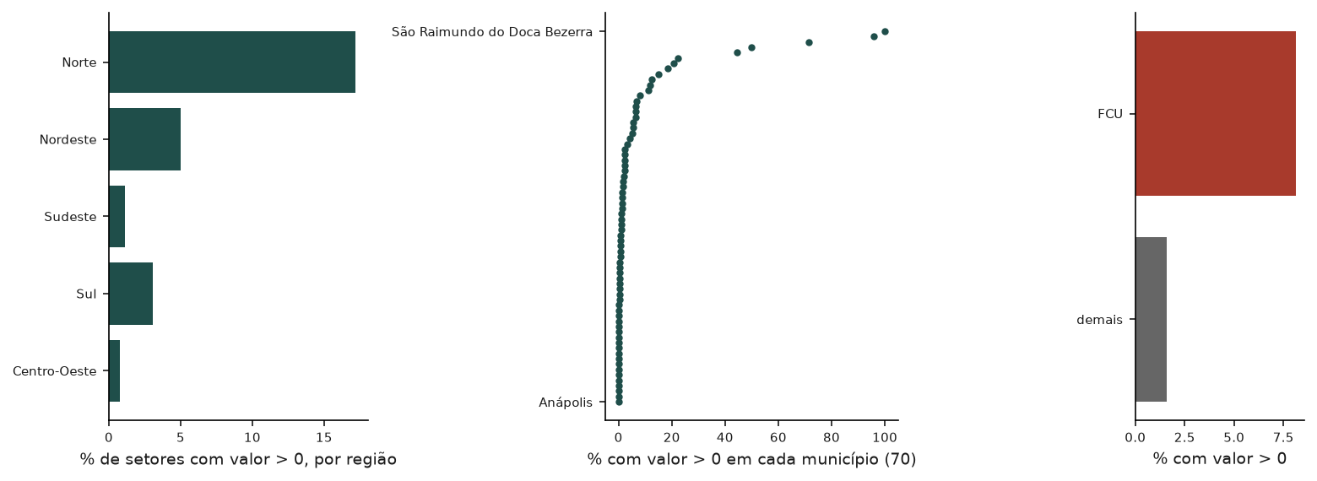
SANEAMENTO
DS12-2
Banheiro de uso comum: por região, município e FCU
Banheiro de uso comum: % de setores com valor acima de zero e média
Recorte | Setores | Média | % > 0
Norte | 4.522 | 0,56% | 17,2%
Nordeste | 16.630 | 0,19% | 5,0%
Sudeste | 57.872 | 0,07% | 1,2%
Sul | 6.491 | 0,10% | 3,0%
Centro-Oeste | 8.899 | 0,04% | 0,8%
Setores de FCU | 15.848 | 0,28% | 8,2%
Demais setores | 78.566 | 0,08% | 1,6%
Figura 21 — Barras e pontos: % de setores com valor acima de zero.
O que mostra. Mais da metade dos setores tem valor zero. A maior proporção de setores com valor acima de zero é a do Norte (17,2%); a menor, a do Centro-Oeste (0,8%). Nos setores de FCU, 8,2% têm valor acima de zero; nos demais, 1,6%. Entre os municípios, vai de 0,0% (Anápolis) a 100,0% (São Raimundo do Doca Bezerra).
37
Notes:
[DS12-2] Banheiro de uso comum: por região, município e FCU
Requisitos: R4, C-04
Gerado por ds_extra() em scripts/dados_relatorio_descritivo.py (C-04); metade ou mais em zero: % > 0 e média. Números de T04, T05, T15 e, para FCU com zeros, da base da 00_referencia.
Fontes: analises_exploratorias/00_referencia/tabelas/T04_descritivas_regiao.csv; analises_exploratorias/00_referencia/tabelas/T05_descritivas_municipio.csv; analises_exploratorias/00_referencia/tabelas/T15_fcu_por_indicador.csv

Slide 38
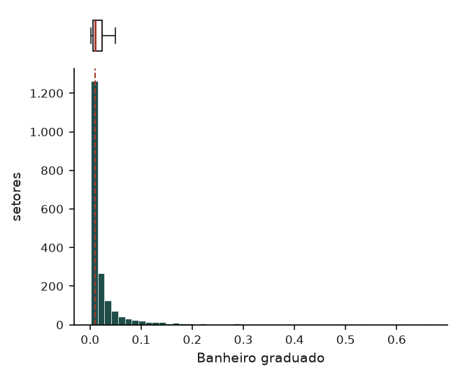
SANEAMENTO
DS13
Banheiro graduado
Grau de inadequação do banheiro: 0 = todos com banheiro, 1 = todos sem banheiro nem sanitário
Como é calculado
Distribuição nos setores da base
Setores com valor | 89.816
Faltantes | 14.292 (13,73%)
Média | 0,001
Desvio-padrão | 0,009
Coeficiente de variação | 1.523,5%
Mínimo | 0,000
P10 | 0,000
P25 | 0,000
Mediana | 0,000
P75 | 0,000
P90 | 0,000
Máximo | 0,667
Setores com zero | 97,83%
Assimetria | 32,80
Numerador | 1·V00236 + 2·V00237 + 3·V00238
Denominador | 3·V00001
Arquivo do Censo | derivado de outra coluna da base
Unidade | escala de 0 a 1
Entra no IVS-7? | Não
Entra na referência proposta? | Sim
Figura 12 — Histograma nos setores com valor; tracejado = mediana. Fora do histograma: 87.864 setores com zero.
O que mostra. 97,83% dos setores têm valor zero.
38
Notes:
[DS13] Banheiro graduado
Requisitos: R4, R5, R6, R10
Gerado por ds() em scripts/dados_relatorio_descritivo.py. Coluna no .db: banheiro_graduado (tabela setores_censitarios, recorte urbano == 1 e Dados_sig = OK). Conferir: T03 e T02 da 00_referencia, linha banheiro_graduado.
Fontes: analises_exploratorias/00_referencia/tabelas/T03_descritivas_global.csv; T02_perdas_por_indicador.csv; scripts/ivs_especificacoes.py:58-62; Relatorios e Andamento/gerenciamento_artigos_cientificos_IC.xlsx, aba Indicadores
Calculado em: scripts/ivs_especificacoes.py, função banheiro_graduado (linha 58)

Slide 39
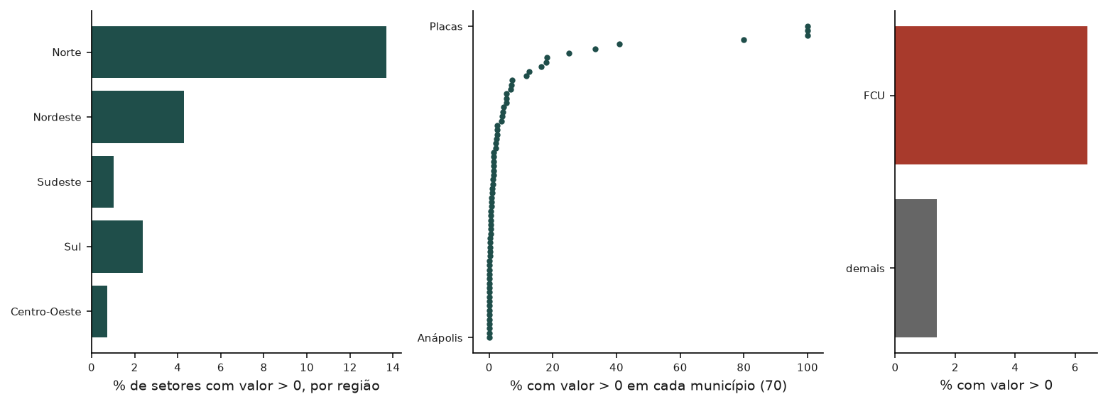
SANEAMENTO
DS13-2
Banheiro graduado: por região, município e FCU
Banheiro graduado: % de setores com valor acima de zero e média
Recorte | Setores | Média | % > 0
Norte | 3.904 | 0,0035 | 13,7%
Nordeste | 14.667 | 0,0016 | 4,3%
Sudeste | 56.336 | 0,0003 | 1,0%
Sul | 6.279 | 0,0004 | 2,4%
Centro-Oeste | 8.630 | 0,0001 | 0,7%
Setores de FCU | 13.956 | 0,0018 | 6,4%
Demais setores | 75.860 | 0,0004 | 1,4%
Figura 23 — Barras e pontos: % de setores com valor acima de zero.
O que mostra. Mais da metade dos setores tem valor zero. A maior proporção de setores com valor acima de zero é a do Norte (13,7%); a menor, a do Centro-Oeste (0,7%). Nos setores de FCU, 6,4% têm valor acima de zero; nos demais, 1,4%. Entre os municípios, vai de 0,0% (Anápolis) a 100,0% (Placas).
39
Notes:
[DS13-2] Banheiro graduado: por região, município e FCU
Requisitos: R4, C-04
Gerado por ds_extra() em scripts/dados_relatorio_descritivo.py (C-04); metade ou mais em zero: % > 0 e média. Números de T04, T05, T15 e, para FCU com zeros, da base da 00_referencia.
Fontes: analises_exploratorias/00_referencia/tabelas/T04_descritivas_regiao.csv; analises_exploratorias/00_referencia/tabelas/T05_descritivas_municipio.csv; analises_exploratorias/00_referencia/tabelas/T15_fcu_por_indicador.csv

Slide 40
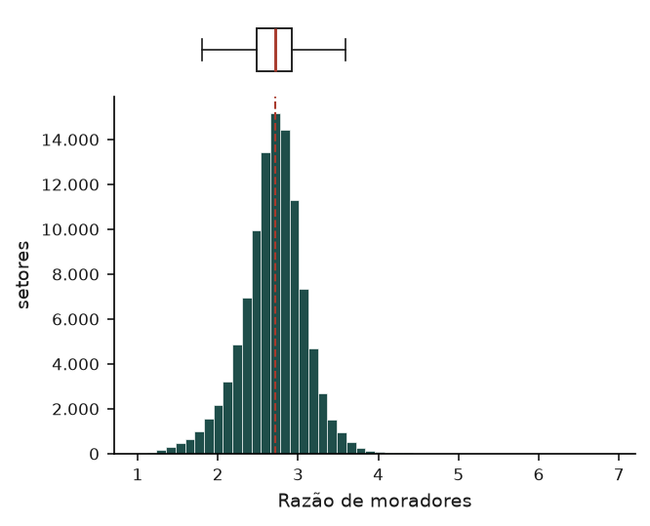
SOCIOECONÔMICA
DS14
Razão de moradores
Razão de moradores por domicílio (reproduz o V0005 do IBGE)
Como é calculado
Distribuição nos setores da base
Setores com valor | 104.108
Faltantes | 0 (0,00%)
Média | 2,69
Desvio-padrão | 0,39
Coeficiente de variação | 14,5%
Mínimo | 1,00
P10 | 2,20
P25 | 2,48
Mediana | 2,71
P75 | 2,93
P90 | 3,14
Máximo | 6,91
Setores com zero | 0,00%
Assimetria | -0,22
Numerador | V00005 — Domicílios Particulares Permanentes Ocupados, Quantidade de moradores | V00006 — Domicílios Particulares Improvisados Ocupados, Quantidade de moradores
Denominador | V00001 — Domicílios Particulares Permanentes Ocupados | V00002 — Domicílios Particulares Improvisados Ocupados
Arquivo do Censo | Agregados_por_setores_caracteristicas_domicilio1_BR.csv
Unidade | razão
Entra no IVS-7? | Sim
Entra na referência proposta? | Sim
Figura 13 — Histograma nos setores com valor; tracejado = mediana.
o numerador soma várias variáveis: a que estiver em sigilo conta como zero; sem corte em [0, 1] (não é proporção)
O que mostra. Metade dos setores tem até 2,71; um em cada quatro tem mais de 2,93. Entre o P10 e o P90, vai de 2,20 a 3,14; nenhum setor tem valor zero.
40
Notes:
[DS14] Razão de moradores
Requisitos: R4, R5, R6, R10
Gerado por ds() em scripts/dados_relatorio_descritivo.py. Coluna no .db: razao_moradores (tabela setores_censitarios, recorte urbano == 1 e Dados_sig = OK). Conferir: T03 e T02 da 00_referencia, linha razao_moradores.
Fontes: analises_exploratorias/00_referencia/tabelas/T03_descritivas_global.csv; T02_perdas_por_indicador.csv; banco_de_dados/entrega_orientadora/Quadro_Indicadores.csv; Relatorios e Andamento/gerenciamento_artigos_cientificos_IC.xlsx, aba Indicadores
Calculado em: src/ivs_censo/indicadores.py, linha 96

Slide 41
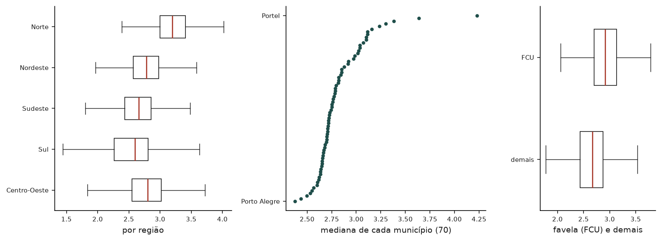
SOCIOECONÔMICA
DS14-2
Razão de moradores: por região, município e FCU
Razão de moradores em cada recorte, sozinho
Recorte | Setores | Mediana
Norte | 5.915 | 3,19
Nordeste | 19.497 | 2,78
Sudeste | 61.989 | 2,66
Sul | 7.217 | 2,60
Centro-Oeste | 9.490 | 2,80
Setores de FCU | 19.452 | 2,92
Demais setores | 84.656 | 2,67
Figura 25 — Caixas sem os pontos extremos; traço vermelho = mediana.
O que mostra. A maior mediana regional é a do Norte (3,19); a menor, a do Sul (2,60). Nos setores de FCU a mediana é 2,92; nos demais, 2,67. Entre os municípios, a mediana vai de 2,38 (Porto Alegre) a 4,23 (Portel).
41
Notes:
[DS14-2] Razão de moradores: por região, município e FCU
Requisitos: R4, C-04
Gerado por ds_extra() em scripts/dados_relatorio_descritivo.py (C-04); mediana. Números de T04, T05, T15 e, para FCU com zeros, da base da 00_referencia.
Fontes: analises_exploratorias/00_referencia/tabelas/T04_descritivas_regiao.csv; analises_exploratorias/00_referencia/tabelas/T05_descritivas_municipio.csv; analises_exploratorias/00_referencia/tabelas/T15_fcu_por_indicador.csv

Slide 42
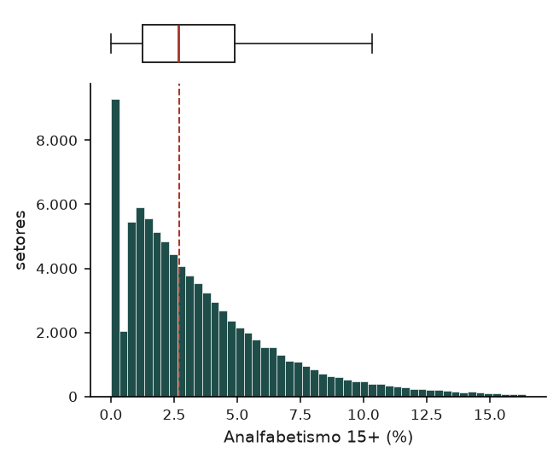
SOCIOECONÔMICA
DS15
Analfabetismo 15+
Taxa de analfabetismo entre pessoas de 15 anos ou mais
Como é calculado
Distribuição nos setores da base
Setores com valor | 87.556
Faltantes | 16.552 (15,90%)
Média | 3,64%
Desvio-padrão | 3,52%
Coeficiente de variação | 96,6%
Mínimo | 0,00%
P10 | 0,00%
P25 | 1,27%
Mediana | 2,71%
P75 | 4,99%
P90 | 7,92%
Máximo | 72,55%
Setores com zero | 10,59%
Assimetria | 2,34
Numerador | V00901 — 15 anos ou mais, Morador não sabe ler e escrever
Denominador | V00900 — 15 anos ou mais, Morador sabe ler e escrever | V00901 — 15 anos ou mais, Morador não sabe ler e escrever
Arquivo do Censo | Agregados_por_setores_alfabetizacao_BR.csv
Unidade | proporção, mostrada em %
Entra no IVS-7? | Sim
Entra na referência proposta? | Sim
denominador exige as 2 parcelas presentes (sem tolerância a sigilo parcial)
Figura 14 — Histograma nos setores com valor; tracejado = mediana. Eixo até o P99 (16,43%); 876 setores acima dele ficam fora do desenho, não da tabela.
O que mostra. Metade dos setores tem até 2,71%; um em cada quatro tem mais de 4,99%. Entre o P10 e o P90, vai de 0,00% a 7,92%; 10,59% dos setores têm valor zero.
42
Notes:
[DS15] Analfabetismo 15+
Requisitos: R4, R5, R6, R10
Gerado por ds() em scripts/dados_relatorio_descritivo.py. Coluna no .db: pct_analfab (tabela setores_censitarios, recorte urbano == 1 e Dados_sig = OK). Conferir: T03 e T02 da 00_referencia, linha pct_analfab.
Fontes: analises_exploratorias/00_referencia/tabelas/T03_descritivas_global.csv; T02_perdas_por_indicador.csv; banco_de_dados/entrega_orientadora/Quadro_Indicadores.csv; Relatorios e Andamento/gerenciamento_artigos_cientificos_IC.xlsx, aba Indicadores
Calculado em: src/ivs_censo/indicadores.py, linha 99

Slide 43
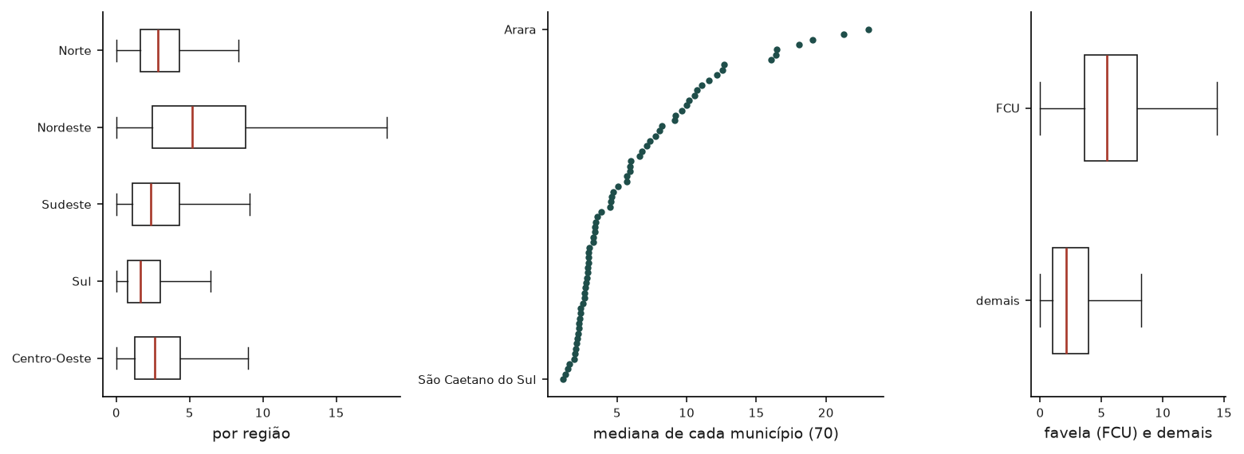
SOCIOECONÔMICA
DS15-2
Analfabetismo 15+: por região, município e FCU
Analfabetismo 15+ em cada recorte, sozinho
Recorte | Setores | Mediana
Norte | 5.411 | 2,84%
Nordeste | 17.867 | 5,16%
Sudeste | 50.608 | 2,36%
Sul | 5.523 | 1,62%
Centro-Oeste | 8.147 | 2,62%
Setores de FCU | 18.904 | 5,46%
Demais setores | 68.652 | 2,13%
Figura 27 — Caixas sem os pontos extremos; traço vermelho = mediana.
O que mostra. A maior mediana regional é a do Nordeste (5,16%); a menor, a do Sul (1,62%). Nos setores de FCU a mediana é 5,46%; nos demais, 2,13%. Entre os municípios, a mediana vai de 1,11% (São Caetano do Sul) a 23,06% (Arara).
43
Notes:
[DS15-2] Analfabetismo 15+: por região, município e FCU
Requisitos: R4, C-04
Gerado por ds_extra() em scripts/dados_relatorio_descritivo.py (C-04); mediana. Números de T04, T05, T15 e, para FCU com zeros, da base da 00_referencia.
Fontes: analises_exploratorias/00_referencia/tabelas/T04_descritivas_regiao.csv; analises_exploratorias/00_referencia/tabelas/T05_descritivas_municipio.csv; analises_exploratorias/00_referencia/tabelas/T15_fcu_por_indicador.csv

Slide 44
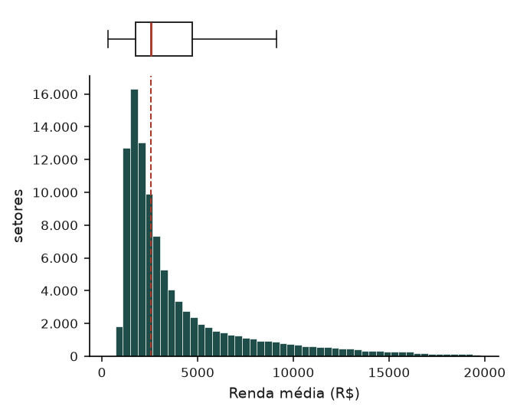
SOCIOECONÔMICA
DS16
Renda média
Rendimento nominal médio mensal das pessoas responsáveis (R$)
Como é calculado
Distribuição nos setores da base
Setores com valor | 104.096
Faltantes | 12 (0,01%)
Média | R$ 4.187,41
Desvio-padrão | R$ 4.150,66
Coeficiente de variação | 99,1%
Mínimo | R$ 318,88
P10 | R$ 1.387,94
P25 | R$ 1.752,48
Mediana | R$ 2.572,39
P75 | R$ 4.835,89
P90 | R$ 9.490,68
Máximo | R$ 170.418,06
Setores com zero | 0,00%
Assimetria | 3,74
Numerador | V06004 — Valor do rendimento nominal médio mensal das pessoas responsáveis com rendimentos por domicílios particulares permanentes ocupados
Denominador | (sem denominador)
Arquivo do Censo | Agregados_por_setores_renda_responsavel_BR.csv
Unidade | reais (R$)
Entra no IVS-7? | Sim
Entra na referência proposta? | Não
sem corte em [0, 1] (não é proporção)
Figura 15 — Histograma nos setores com valor; tracejado = mediana. Eixo até o P99 (R$ 19.771,79); 1.041 setores acima dele ficam fora do desenho, não da tabela.
O que mostra. Metade dos setores tem até R$ 2.572,39; um em cada quatro tem mais de R$ 4.835,89. Entre o P10 e o P90, vai de R$ 1.387,94 a R$ 9.490,68; nenhum setor tem valor zero.
44
Notes:
[DS16] Renda média
Requisitos: R4, R5, R6, R10
Gerado por ds() em scripts/dados_relatorio_descritivo.py. Coluna no .db: renda_media (tabela setores_censitarios, recorte urbano == 1 e Dados_sig = OK). Conferir: T03 e T02 da 00_referencia, linha renda_media.
Fontes: analises_exploratorias/00_referencia/tabelas/T03_descritivas_global.csv; T02_perdas_por_indicador.csv; banco_de_dados/entrega_orientadora/Quadro_Indicadores.csv; Relatorios e Andamento/gerenciamento_artigos_cientificos_IC.xlsx, aba Indicadores
Calculado em: src/ivs_censo/indicadores.py, linha 102

Slide 45
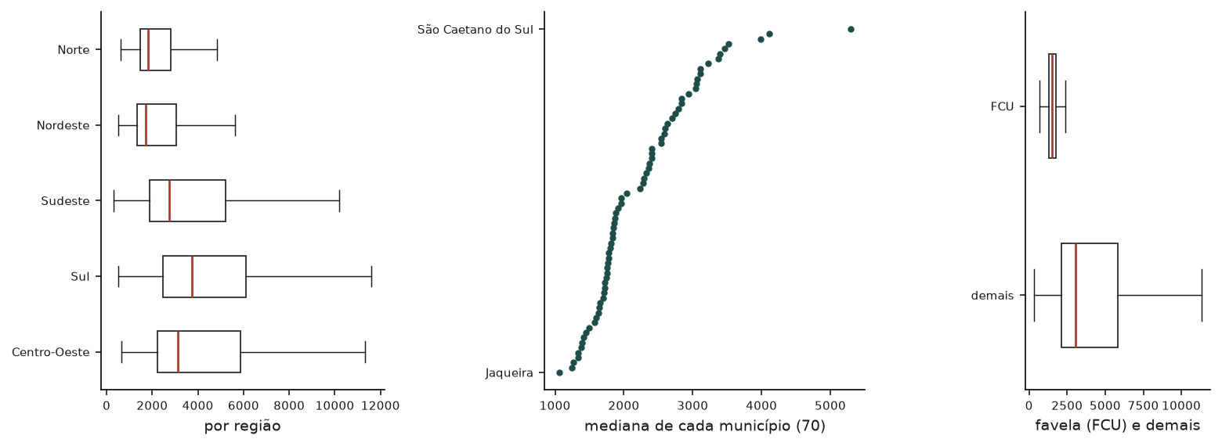
SOCIOECONÔMICA
DS16-2
Renda média: por região, município e FCU
Renda média em cada recorte, sozinho
Recorte | Setores | Mediana
Norte | 5.915 | R$ 1.820,99
Nordeste | 19.496 | R$ 1.719,20
Sudeste | 61.978 | R$ 2.730,60
Sul | 7.217 | R$ 3.722,28
Centro-Oeste | 9.490 | R$ 3.127,12
Setores de FCU | 19.448 | R$ 1.515,35
Demais setores | 84.648 | R$ 3.067,01
Figura 29 — Caixas sem os pontos extremos; traço vermelho = mediana.
O que mostra. A maior mediana regional é a do Sul (R$ 3.722,28); a menor, a do Nordeste (R$ 1.719,20). Nos setores de FCU a mediana é R$ 1.515,35; nos demais, R$ 3.067,01. Entre os municípios, a mediana vai de R$ 1.062,36 (Jaqueira) a R$ 5.291,89 (São Caetano do Sul).
45
Notes:
[DS16-2] Renda média: por região, município e FCU
Requisitos: R4, C-04
Gerado por ds_extra() em scripts/dados_relatorio_descritivo.py (C-04); mediana. Números de T04, T05, T15 e, para FCU com zeros, da base da 00_referencia.
Fontes: analises_exploratorias/00_referencia/tabelas/T04_descritivas_regiao.csv; analises_exploratorias/00_referencia/tabelas/T05_descritivas_municipio.csv; analises_exploratorias/00_referencia/tabelas/T15_fcu_por_indicador.csv

Slide 46
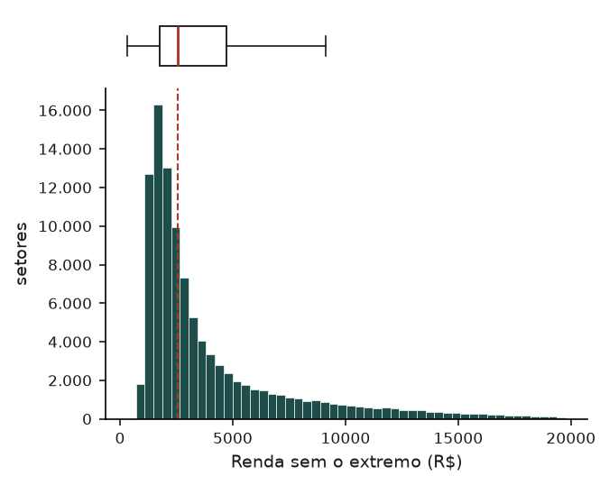
SOCIOECONÔMICA
DS17
Renda sem o extremo
Renda média das pessoas responsáveis, com o setor extremo de BH vazio
Como é calculado
Distribuição nos setores da base
Setores com valor | 104.095
Faltantes | 13 (0,01%)
Média | R$ 4.185,81
Desvio-padrão | R$ 4.118,57
Coeficiente de variação | 98,4%
Mínimo | R$ 318,88
P10 | R$ 1.387,94
P25 | R$ 1.752,47
Mediana | R$ 2.572,39
P75 | R$ 4.835,83
P90 | R$ 9.490,42
Máximo | R$ 140.172,64
Setores com zero | 0,00%
Assimetria | 3,20
Numerador | renda_media, sem o setor 310620005650366
Denominador | —
Arquivo do Censo | derivado de outra coluna da base
Unidade | reais (R$)
Entra no IVS-7? | Não
Entra na referência proposta? | Não
Figura 16 — Histograma nos setores com valor; tracejado = mediana. Eixo até o P99 (R$ 19.771,58); 1.041 setores acima dele ficam fora do desenho, não da tabela.
O que mostra. Metade dos setores tem até R$ 2.572,39; um em cada quatro tem mais de R$ 4.835,83. Entre o P10 e o P90, vai de R$ 1.387,94 a R$ 9.490,42; nenhum setor tem valor zero.
46
Notes:
[DS17] Renda sem o extremo
Requisitos: R4, R5, R6, R10
Gerado por ds() em scripts/dados_relatorio_descritivo.py. Coluna no .db: renda_media_sem_extremo (tabela setores_censitarios, recorte urbano == 1 e Dados_sig = OK). Conferir: T03 e T02 da 00_referencia, linha renda_media_sem_extremo.
Fontes: analises_exploratorias/00_referencia/tabelas/T03_descritivas_global.csv; T02_perdas_por_indicador.csv; src/ivs_censo/renda.py:113-127; Relatorios e Andamento/gerenciamento_artigos_cientificos_IC.xlsx, aba Indicadores
Calculado em: src/ivs_censo/renda.py, função renda_sem_extremos (linha 113)

Slide 47

SOCIOECONÔMICA
DS17-2
Renda sem o extremo: por região, município e FCU
Renda sem o extremo em cada recorte, sozinho
Recorte | Setores | Mediana
Norte | 5.915 | R$ 1.820,99
Nordeste | 19.496 | R$ 1.719,20
Sudeste | 61.977 | R$ 2.730,59
Sul | 7.217 | R$ 3.722,28
Centro-Oeste | 9.490 | R$ 3.127,12
Setores de FCU | 19.447 | R$ 1.515,32
Demais setores | 84.648 | R$ 3.067,01
Figura 31 — Caixas sem os pontos extremos; traço vermelho = mediana.
O que mostra. A maior mediana regional é a do Sul (R$ 3.722,28); a menor, a do Nordeste (R$ 1.719,20). Nos setores de FCU a mediana é R$ 1.515,32; nos demais, R$ 3.067,01. Entre os municípios, a mediana vai de R$ 1.062,36 (Jaqueira) a R$ 5.291,89 (São Caetano do Sul).
47
Notes:
[DS17-2] Renda sem o extremo: por região, município e FCU
Requisitos: R4, C-04
Gerado por ds_extra() em scripts/dados_relatorio_descritivo.py (C-04); mediana. Números de T04, T05, T15 e, para FCU com zeros, da base da 00_referencia.
Fontes: analises_exploratorias/00_referencia/tabelas/T04_descritivas_regiao.csv; analises_exploratorias/00_referencia/tabelas/T05_descritivas_municipio.csv; analises_exploratorias/00_referencia/tabelas/T15_fcu_por_indicador.csv

Slide 48

SOCIOECONÔMICA
DS18
Renda (mediana mun.)
Renda média das pessoas responsáveis, com o setor extremo de BH substituído pela mediana do município
Como é calculado
Distribuição nos setores da base
Setores com valor | 104.096
Faltantes | 12 (0,01%)
Média | R$ 4.185,80
Desvio-padrão | R$ 4.118,56
Coeficiente de variação | 98,4%
Mínimo | R$ 318,88
P10 | R$ 1.387,94
P25 | R$ 1.752,48
Mediana | R$ 2.572,39
P75 | R$ 4.835,82
P90 | R$ 9.490,41
Máximo | R$ 140.172,64
Setores com zero | 0,00%
Assimetria | 3,20
Numerador | renda_media, com imputação no setor 310620005650366
Denominador | —
Arquivo do Censo | derivado de outra coluna da base
Unidade | reais (R$)
Entra no IVS-7? | Não
Entra na referência proposta? | Não
Figura 17 — Histograma nos setores com valor; tracejado = mediana. Eixo até o P99 (R$ 19.771,58); 1.041 setores acima dele ficam fora do desenho, não da tabela.
O que mostra. Metade dos setores tem até R$ 2.572,39; um em cada quatro tem mais de R$ 4.835,82. Entre o P10 e o P90, vai de R$ 1.387,94 a R$ 9.490,41; nenhum setor tem valor zero.
48
Notes:
[DS18] Renda (mediana mun.)
Requisitos: R4, R5, R6, R10
Gerado por ds() em scripts/dados_relatorio_descritivo.py. Coluna no .db: renda_media_mediana_mun (tabela setores_censitarios, recorte urbano == 1 e Dados_sig = OK). Conferir: T03 e T02 da 00_referencia, linha renda_media_mediana_mun.
Fontes: analises_exploratorias/00_referencia/tabelas/T03_descritivas_global.csv; T02_perdas_por_indicador.csv; src/ivs_censo/renda.py:130-144; Relatorios e Andamento/gerenciamento_artigos_cientificos_IC.xlsx, aba Indicadores
Calculado em: src/ivs_censo/renda.py, função renda_imputada_mediana_municipal (linha 130)

Slide 49
SOCIOECONÔMICA
DS18-2
Renda (mediana mun.): por região, município e FCU
Renda (mediana mun.) em cada recorte, sozinho
Recorte | Setores | Mediana
Norte | 5.915 | R$ 1.820,99
Nordeste | 19.496 | R$ 1.719,20
Sudeste | 61.978 | R$ 2.730,60
Sul | 7.217 | R$ 3.722,28
Centro-Oeste | 9.490 | R$ 3.127,12
Setores de FCU | 19.448 | R$ 1.515,35
Demais setores | 84.648 | R$ 3.067,01
Figura 33 — Caixas sem os pontos extremos; traço vermelho = mediana.
O que mostra. A maior mediana regional é a do Sul (R$ 3.722,28); a menor, a do Nordeste (R$ 1.719,20). Nos setores de FCU a mediana é R$ 1.515,35; nos demais, R$ 3.067,01. Entre os municípios, a mediana vai de R$ 1.062,36 (Jaqueira) a R$ 5.291,89 (São Caetano do Sul).
49
Notes:
[DS18-2] Renda (mediana mun.): por região, município e FCU
Requisitos: R4, C-04
Gerado por ds_extra() em scripts/dados_relatorio_descritivo.py (C-04); mediana. Números de T04, T05, T15 e, para FCU com zeros, da base da 00_referencia.
Fontes: analises_exploratorias/00_referencia/tabelas/T04_descritivas_regiao.csv; analises_exploratorias/00_referencia/tabelas/T05_descritivas_municipio.csv; analises_exploratorias/00_referencia/tabelas/T15_fcu_por_indicador.csv

Slide 50
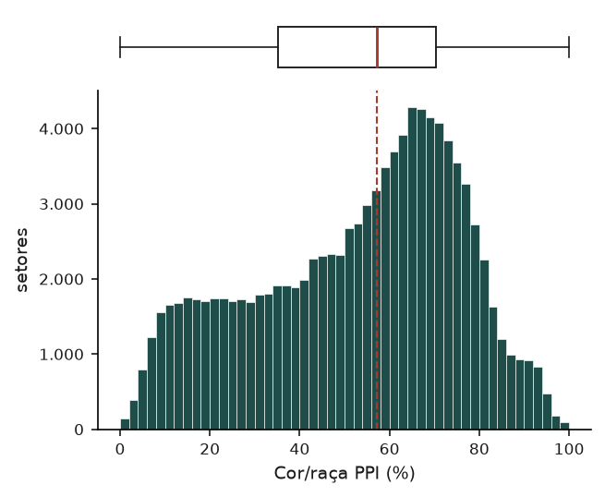
SOCIOECONÔMICA
DS19
Cor/raça PPI
Proporção de pessoas de cor/raça preta, parda ou indígena
Como é calculado
Distribuição nos setores da base
Setores com valor | 104.106
Faltantes | 2 (0,00%)
Média | 52,67%
Desvio-padrão | 22,83%
Coeficiente de variação | 43,3%
Mínimo | 0,00%
P10 | 17,45%
P25 | 35,26%
Mediana | 57,19%
P75 | 70,44%
P90 | 79,29%
Máximo | 100,00%
Setores com zero | 0,09%
Assimetria | -0,39
Numerador | V01318 — Cor ou raça é preta | V01320 — Cor ou raça é parda | V01321 — Cor ou raça é indígena
Denominador | v0001 — Total de pessoas
Arquivo do Censo | Agregados_por_setores_basico_BR_20250417.csv | Agregados_por_setores_cor_ou_raca_BR.csv
Unidade | proporção, mostrada em %
Entra no IVS-7? | Sim
Entra na referência proposta? | Sim
o numerador soma várias variáveis: a que estiver em sigilo conta como zero
Figura 18 — Histograma nos setores com valor; tracejado = mediana.
O que mostra. Metade dos setores tem até 57,19%; um em cada quatro tem mais de 70,44%. Entre o P10 e o P90, vai de 17,45% a 79,29%; 0,09% dos setores têm valor zero.
50
Notes:
[DS19] Cor/raça PPI
Requisitos: R4, R5, R6, R10
Gerado por ds() em scripts/dados_relatorio_descritivo.py. Coluna no .db: pct_raca_pretpardind (tabela setores_censitarios, recorte urbano == 1 e Dados_sig = OK). Conferir: T03 e T02 da 00_referencia, linha pct_raca_pretpardind.
Fontes: analises_exploratorias/00_referencia/tabelas/T03_descritivas_global.csv; T02_perdas_por_indicador.csv; banco_de_dados/entrega_orientadora/Quadro_Indicadores.csv; Relatorios e Andamento/gerenciamento_artigos_cientificos_IC.xlsx, aba Indicadores
Calculado em: src/ivs_censo/indicadores.py, linha 105

Slide 51
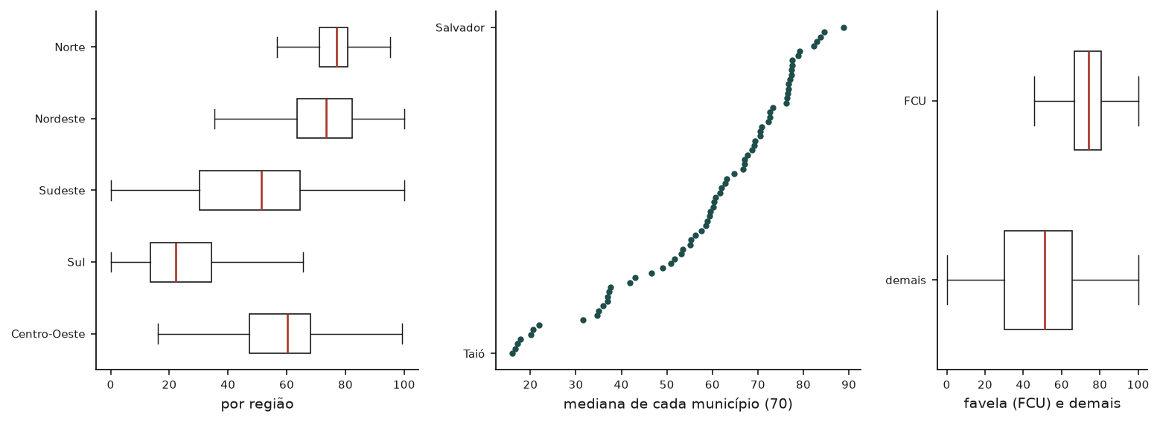
SOCIOECONÔMICA
DS19-2
Cor/raça PPI: por região, município e FCU
Cor/raça PPI em cada recorte, sozinho
Recorte | Setores | Mediana
Norte | 5.915 | 76,99%
Nordeste | 19.497 | 73,41%
Sudeste | 61.987 | 51,26%
Sul | 7.217 | 22,19%
Centro-Oeste | 9.490 | 60,21%
Setores de FCU | 19.452 | 74,27%
Demais setores | 84.654 | 50,96%
Figura 35 — Caixas sem os pontos extremos; traço vermelho = mediana.
O que mostra. A maior mediana regional é a do Norte (76,99%); a menor, a do Sul (22,19%). Nos setores de FCU a mediana é 74,27%; nos demais, 50,96%. Entre os municípios, a mediana vai de 15,99% (Taió) a 88,89% (Salvador).
51
Notes:
[DS19-2] Cor/raça PPI: por região, município e FCU
Requisitos: R4, C-04
Gerado por ds_extra() em scripts/dados_relatorio_descritivo.py (C-04); mediana. Números de T04, T05, T15 e, para FCU com zeros, da base da 00_referencia.
Fontes: analises_exploratorias/00_referencia/tabelas/T04_descritivas_regiao.csv; analises_exploratorias/00_referencia/tabelas/T05_descritivas_municipio.csv; analises_exploratorias/00_referencia/tabelas/T15_fcu_por_indicador.csv

Slide 52
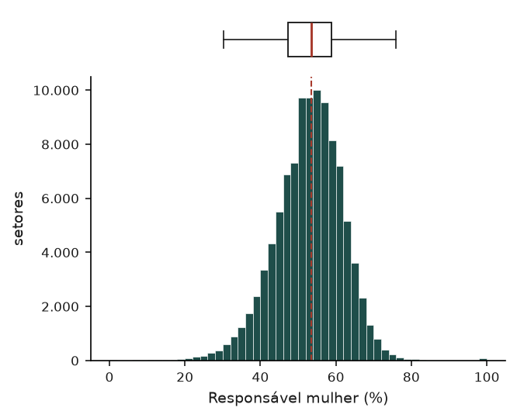
SOCIOECONÔMICA
DS20
Responsável mulher
Proporção de domicílios com pessoa responsável do sexo feminino
Como é calculado
Distribuição nos setores da base
Setores com valor | 103.961
Faltantes | 147 (0,14%)
Média | 52,81%
Desvio-padrão | 8,95%
Coeficiente de variação | 16,9%
Mínimo | 0,00%
P10 | 41,41%
P25 | 47,40%
Mediana | 53,39%
P75 | 58,80%
P90 | 63,40%
Máximo | 100,00%
Setores com zero | 0,02%
Assimetria | -0,34
Numerador | V01063 — Pessoa responsável pelo domicílio, Sexo feminino
Denominador | V01062 — Pessoa responsável pelo domicílio, Sexo masculino | V01063 — Pessoa responsável pelo domicílio, Sexo feminino
Arquivo do Censo | Agregados_por_setores_parentesco_BR.csv
Unidade | proporção, mostrada em %
Entra no IVS-7? | Não
Entra na referência proposta? | Não
Figura 19 — Histograma nos setores com valor; tracejado = mediana.
O que mostra. Metade dos setores tem até 53,39%; um em cada quatro tem mais de 58,80%. Entre o P10 e o P90, vai de 41,41% a 63,40%; 0,02% dos setores têm valor zero.
52
Notes:
[DS20] Responsável mulher
Requisitos: R4, R5, R6, R10
Gerado por ds() em scripts/dados_relatorio_descritivo.py. Coluna no .db: pct_resp_feminino (tabela setores_censitarios, recorte urbano == 1 e Dados_sig = OK). Conferir: T03 e T02 da 00_referencia, linha pct_resp_feminino.
Fontes: analises_exploratorias/00_referencia/tabelas/T03_descritivas_global.csv; T02_perdas_por_indicador.csv; banco_de_dados/entrega_orientadora/Quadro_Indicadores.csv; Relatorios e Andamento/gerenciamento_artigos_cientificos_IC.xlsx, aba Indicadores
Calculado em: src/ivs_censo/indicadores.py, linha 176

Slide 53
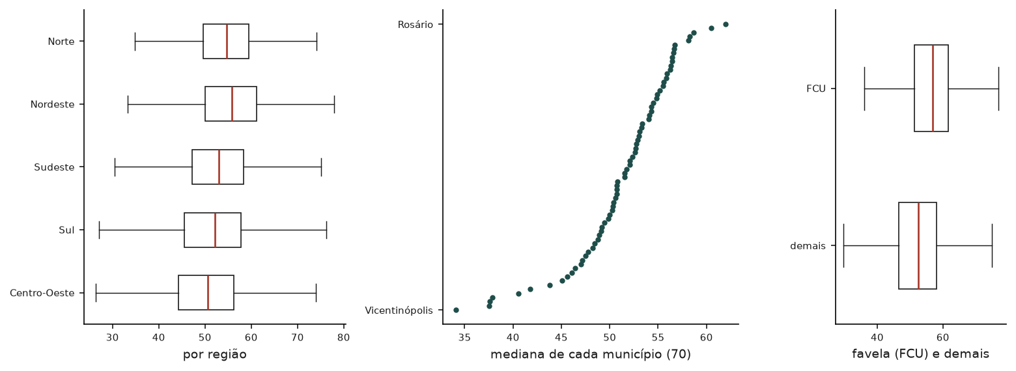
SOCIOECONÔMICA
DS20-2
Responsável mulher: por região, município e FCU
Responsável mulher em cada recorte, sozinho
Recorte | Setores | Mediana
Norte | 5.908 | 54,69%
Nordeste | 19.476 | 55,77%
Sudeste | 61.909 | 53,04%
Sul | 7.197 | 52,17%
Centro-Oeste | 9.471 | 50,57%
Setores de FCU | 19.447 | 56,78%
Demais setores | 84.514 | 52,58%
Figura 37 — Caixas sem os pontos extremos; traço vermelho = mediana.
O que mostra. A maior mediana regional é a do Nordeste (55,77%); a menor, a do Centro-Oeste (50,57%). Nos setores de FCU a mediana é 56,78%; nos demais, 52,58%. Entre os municípios, a mediana vai de 34,11% (Vicentinópolis) a 61,94% (Rosário).
53
Notes:
[DS20-2] Responsável mulher: por região, município e FCU
Requisitos: R4, C-04
Gerado por ds_extra() em scripts/dados_relatorio_descritivo.py (C-04); mediana. Números de T04, T05, T15 e, para FCU com zeros, da base da 00_referencia.
Fontes: analises_exploratorias/00_referencia/tabelas/T04_descritivas_regiao.csv; analises_exploratorias/00_referencia/tabelas/T05_descritivas_municipio.csv; analises_exploratorias/00_referencia/tabelas/T15_fcu_por_indicador.csv

Slide 54
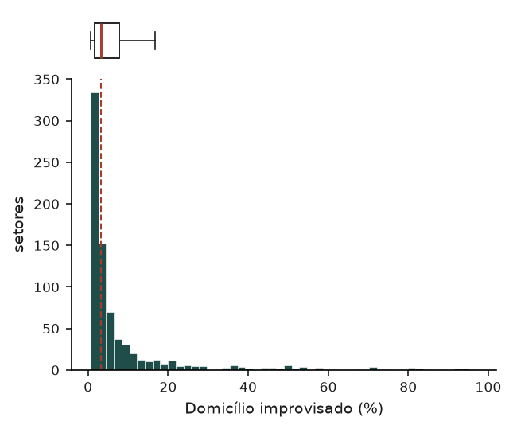
MORFOLOGIA
DS21
Domicílio improvisado
Proporção de domicílios particulares improvisados
Como é calculado
Distribuição nos setores da base
Setores com valor | 98.969
Faltantes | 5.139 (4,94%)
Média | 0,07%
Desvio-padrão | 1,63%
Coeficiente de variação | 2.243,9%
Mínimo | 0,00%
P10 | 0,00%
P25 | 0,00%
Mediana | 0,00%
P75 | 0,00%
P90 | 0,00%
Máximo | 97,25%
Setores com zero | 99,21%
Assimetria | 37,38
Numerador | V00002 — Domicílios Particulares Improvisados Ocupados
Denominador | V00001 — Domicílios Particulares Permanentes Ocupados | V00002 — Domicílios Particulares Improvisados Ocupados
Arquivo do Censo | Agregados_por_setores_caracteristicas_domicilio1_BR.csv
Unidade | proporção, mostrada em %
Entra no IVS-7? | Não
Entra na referência proposta? | Não
Figura 20 — Histograma nos setores com valor; tracejado = mediana. Fora do histograma: 98.189 setores com zero.
O que mostra. 99,21% dos setores têm valor zero.
54
Notes:
[DS21] Domicílio improvisado
Requisitos: R4, R5, R6, R10
Gerado por ds() em scripts/dados_relatorio_descritivo.py. Coluna no .db: pct_dom_improv (tabela setores_censitarios, recorte urbano == 1 e Dados_sig = OK). Conferir: T03 e T02 da 00_referencia, linha pct_dom_improv.
Fontes: analises_exploratorias/00_referencia/tabelas/T03_descritivas_global.csv; T02_perdas_por_indicador.csv; banco_de_dados/entrega_orientadora/Quadro_Indicadores.csv; Relatorios e Andamento/gerenciamento_artigos_cientificos_IC.xlsx, aba Indicadores
Calculado em: src/ivs_censo/indicadores.py, linha 122

Slide 55
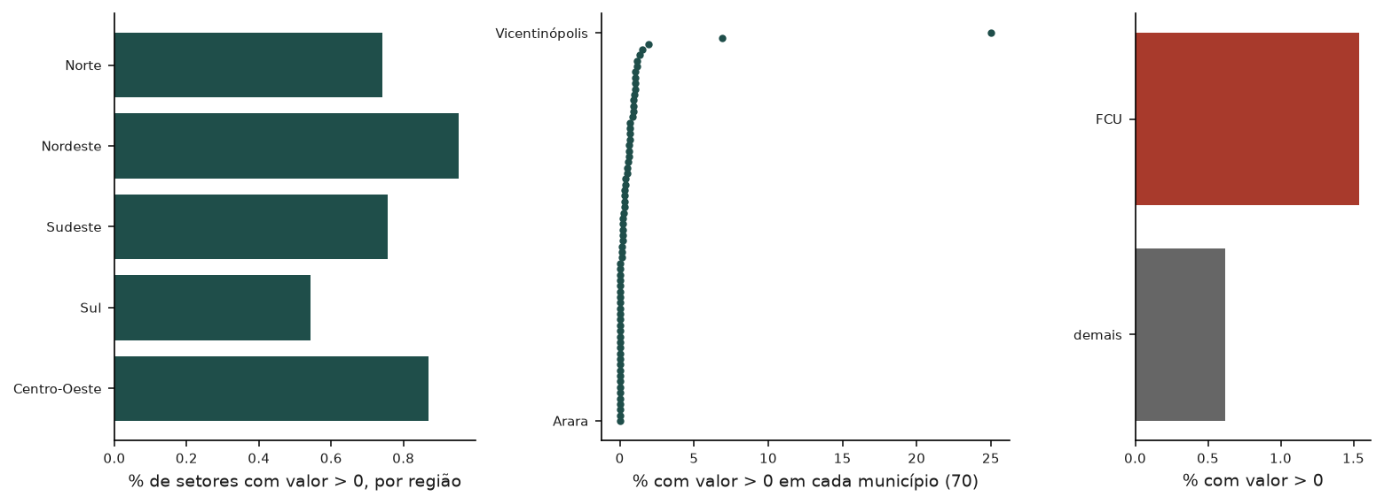
MORFOLOGIA
DS21-2
Domicílio improvisado: por região, município e FCU
Domicílio improvisado: % de setores com valor acima de zero e média
Recorte | Setores | Média | % > 0
Norte | 5.530 | 0,04% | 0,7%
Nordeste | 18.384 | 0,06% | 1,0%
Sudeste | 59.390 | 0,09% | 0,8%
Sul | 6.803 | 0,01% | 0,5%
Centro-Oeste | 8.862 | 0,05% | 0,9%
Setores de FCU | 18.292 | 0,19% | 1,5%
Demais setores | 80.677 | 0,05% | 0,6%
Figura 39 — Barras e pontos: % de setores com valor acima de zero.
O que mostra. Mais da metade dos setores tem valor zero. A maior proporção de setores com valor acima de zero é a do Nordeste (1,0%); a menor, a do Sul (0,5%). Nos setores de FCU, 1,5% têm valor acima de zero; nos demais, 0,6%. Entre os municípios, vai de 0,0% (Arara) a 25,0% (Vicentinópolis).
55
Notes:
[DS21-2] Domicílio improvisado: por região, município e FCU
Requisitos: R4, C-04
Gerado por ds_extra() em scripts/dados_relatorio_descritivo.py (C-04); metade ou mais em zero: % > 0 e média. Números de T04, T05, T15 e, para FCU com zeros, da base da 00_referencia.
Fontes: analises_exploratorias/00_referencia/tabelas/T04_descritivas_regiao.csv; analises_exploratorias/00_referencia/tabelas/T05_descritivas_municipio.csv; analises_exploratorias/00_referencia/tabelas/T15_fcu_por_indicador.csv

Slide 56

MORFOLOGIA
DS22
Habitação precária
Proporção de domicílios em habitação precária (cortiço, estrutura degradada, improvisados)
Como é calculado
Distribuição nos setores da base
Setores com valor | 104.108
Faltantes | 0 (0,00%)
Média | 0,65%
Desvio-padrão | 4,25%
Coeficiente de variação | 650,1%
Mínimo | 0,00%
P10 | 0,00%
P25 | 0,00%
Mediana | 0,00%
P75 | 0,00%
P90 | 0,00%
Máximo | 100,00%
Setores com zero | 92,46%
Assimetria | 12,43
Numerador | V00050 — Domicílios Particulares Permanentes Ocupados, Tipo de espécie é habitação em casa de cômodos ou cortiço | V00052 — Domicílios Particulares Permanentes Ocupados, Tipo de espécie é estrutura residencial permanente degradada ou inacabada | V00053 — Domicílios Particulares Improvisados Ocupados, Tipo de espécie é tenda ou barraca de lona, plástico ou tecido | V00054 — Domicílios Particulares Improvisados Ocupados, Tipo de espécie é dentro de estabelecimento em funcionamento | V00055 — Domicílios Particulares Improvisados Ocupados, Tipo de espécie é abrigo natural e outras estruturas improvisadas | V00056 — Domicílios Particulares Improvisados Ocupados, Tipo de espécie é estrutura improvisada em logradouro público, exceto tenda ou barraca | V00057 — Domicílios Particulares Improvisados Ocupados, Tipo de espécie é estrutura não residencial permanente degradada ou inacabada | V00058 — Domicílios Particulares Improvisados Ocupados, Tipo de espécie é veículo (carro, caminhão, trailer, barco etc)
Denominador | V00001 — Domicílios Particulares Permanentes Ocupados | V00002 — Domicílios Particulares Improvisados Ocupados
Arquivo do Censo | Agregados_por_setores_caracteristicas_domicilio1_BR.csv
Unidade | proporção, mostrada em %
Entra no IVS-7? | Não
Entra na referência proposta? | Não
Figura 21 — Histograma nos setores com valor; tracejado = mediana. Fora do histograma: 96.260 setores com zero.
O que mostra. 92,46% dos setores têm valor zero.
o numerador soma várias variáveis: a que estiver em sigilo conta como zero
56
Notes:
[DS22] Habitação precária
Requisitos: R4, R5, R6, R10
Gerado por ds() em scripts/dados_relatorio_descritivo.py. Coluna no .db: pct_hab_precaria (tabela setores_censitarios, recorte urbano == 1 e Dados_sig = OK). Conferir: T03 e T02 da 00_referencia, linha pct_hab_precaria.
Fontes: analises_exploratorias/00_referencia/tabelas/T03_descritivas_global.csv; T02_perdas_por_indicador.csv; banco_de_dados/entrega_orientadora/Quadro_Indicadores.csv; Relatorios e Andamento/gerenciamento_artigos_cientificos_IC.xlsx, aba Indicadores
Calculado em: src/ivs_censo/indicadores.py, linha 124

Slide 57
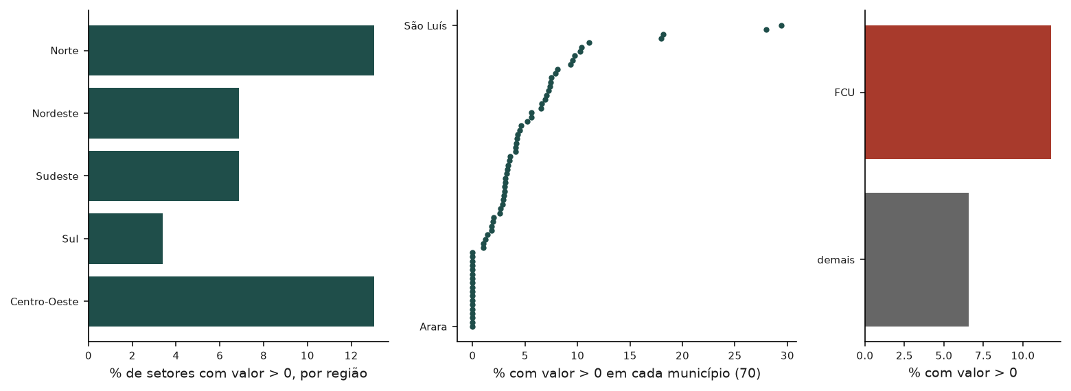
MORFOLOGIA
DS22-2
Habitação precária: por região, município e FCU
Habitação precária: % de setores com valor acima de zero e média
Recorte | Setores | Média | % > 0
Norte | 5.915 | 0,63% | 13,0%
Nordeste | 19.497 | 0,41% | 6,9%
Sudeste | 61.989 | 0,74% | 6,9%
Sul | 7.217 | 0,12% | 3,4%
Centro-Oeste | 9.490 | 1,01% | 13,1%
Setores de FCU | 19.452 | 1,42% | 11,8%
Demais setores | 84.656 | 0,48% | 6,6%
Figura 41 — Barras e pontos: % de setores com valor acima de zero.
O que mostra. Mais da metade dos setores tem valor zero. A maior proporção de setores com valor acima de zero é a do Centro-Oeste (13,1%); a menor, a do Sul (3,4%). Nos setores de FCU, 11,8% têm valor acima de zero; nos demais, 6,6%. Entre os municípios, vai de 0,0% (Arara) a 29,4% (São Luís).
57
Notes:
[DS22-2] Habitação precária: por região, município e FCU
Requisitos: R4, C-04
Gerado por ds_extra() em scripts/dados_relatorio_descritivo.py (C-04); metade ou mais em zero: % > 0 e média. Números de T04, T05, T15 e, para FCU com zeros, da base da 00_referencia.
Fontes: analises_exploratorias/00_referencia/tabelas/T04_descritivas_regiao.csv; analises_exploratorias/00_referencia/tabelas/T05_descritivas_municipio.csv; analises_exploratorias/00_referencia/tabelas/T15_fcu_por_indicador.csv

Slide 58
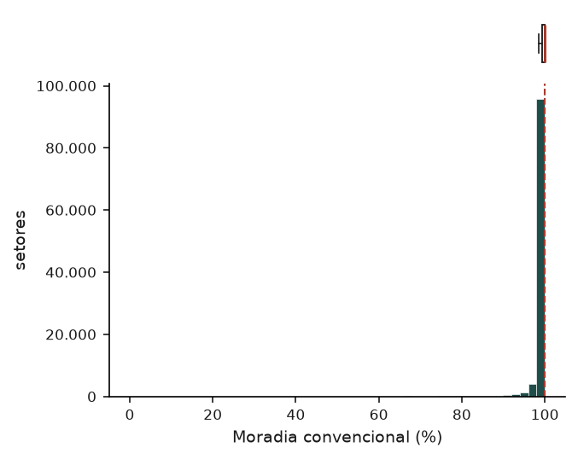
MORFOLOGIA
DS23
Moradia convencional
Proporção de moradias convencionais (casa, casa de vila/condomínio, apartamento)
Como é calculado
Distribuição nos setores da base
Setores com valor | 104.108
Faltantes | 0 (0,00%)
Média | 99,10%
Desvio-padrão | 4,05%
Coeficiente de variação | 4,1%
Mínimo | 0,00%
P10 | 98,40%
P25 | 99,41%
Mediana | 100,00%
P75 | 100,00%
P90 | 100,00%
Máximo | 100,00%
Setores com zero | 0,01%
Assimetria | -12,34
Numerador | V00047 — Domicílios Particulares Permanentes Ocupados, Tipo de espécie é casa | V00048 — Domicílios Particulares Permanentes Ocupados, Tipo de espécie é casa de vila ou em condomínio | V00049 — Domicílios Particulares Permanentes Ocupados, Tipo de espécie é apartamento
Denominador | V00001 — Domicílios Particulares Permanentes Ocupados
Arquivo do Censo | Agregados_por_setores_caracteristicas_domicilio1_BR.csv
Unidade | proporção, mostrada em %
Entra no IVS-7? | Não
Entra na referência proposta? | Não
Figura 22 — Histograma nos setores com valor; tracejado = mediana.
o numerador soma várias variáveis: a que estiver em sigilo conta como zero
O que mostra. Metade dos setores tem até 100,00%; um em cada quatro tem mais de 100,00%. Entre o P10 e o P90, vai de 98,40% a 100,00%; 0,01% dos setores têm valor zero.
58
Notes:
[DS23] Moradia convencional
Requisitos: R4, R5, R6, R10
Gerado por ds() em scripts/dados_relatorio_descritivo.py. Coluna no .db: pct_moradia_convencional (tabela setores_censitarios, recorte urbano == 1 e Dados_sig = OK). Conferir: T03 e T02 da 00_referencia, linha pct_moradia_convencional.
Fontes: analises_exploratorias/00_referencia/tabelas/T03_descritivas_global.csv; T02_perdas_por_indicador.csv; banco_de_dados/entrega_orientadora/Quadro_Indicadores.csv; Relatorios e Andamento/gerenciamento_artigos_cientificos_IC.xlsx, aba Indicadores
Calculado em: src/ivs_censo/indicadores.py, linha 127

Slide 59
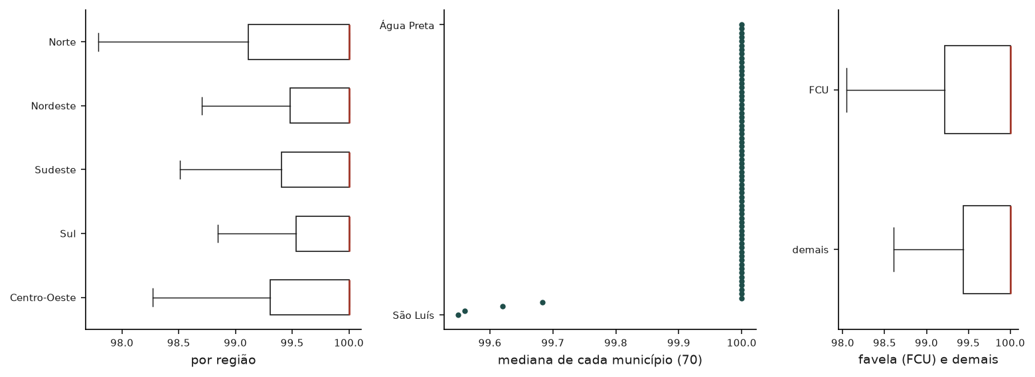
MORFOLOGIA
DS23-2
Moradia convencional: por região, município e FCU
Moradia convencional em cada recorte, sozinho
Recorte | Setores | Mediana
Norte | 5.915 | 100,00%
Nordeste | 19.497 | 100,00%
Sudeste | 61.989 | 100,00%
Sul | 7.217 | 100,00%
Centro-Oeste | 9.490 | 100,00%
Setores de FCU | 19.452 | 100,00%
Demais setores | 84.656 | 100,00%
Figura 43 — Caixas sem os pontos extremos; traço vermelho = mediana.
O que mostra. A maior mediana regional é a do Centro-Oeste (100,00%); a menor, a do Centro-Oeste (100,00%). Nos setores de FCU a mediana é 100,00%; nos demais, 100,00%. Entre os municípios, a mediana vai de 99,55% (São Luís) a 100,00% (Água Preta).
59
Notes:
[DS23-2] Moradia convencional: por região, município e FCU
Requisitos: R4, C-04
Gerado por ds_extra() em scripts/dados_relatorio_descritivo.py (C-04); mediana. Números de T04, T05, T15 e, para FCU com zeros, da base da 00_referencia.
Fontes: analises_exploratorias/00_referencia/tabelas/T04_descritivas_regiao.csv; analises_exploratorias/00_referencia/tabelas/T05_descritivas_municipio.csv; analises_exploratorias/00_referencia/tabelas/T15_fcu_por_indicador.csv

Slide 60

MORFOLOGIA
DS24
Moradia não convencional
Proporção de moradias não convencionais (cortiço, maloca, estrutura degradada)
Como é calculado
Distribuição nos setores da base
Setores com valor | 104.108
Faltantes | 0 (0,00%)
Média | 0,59%
Desvio-padrão | 3,95%
Coeficiente de variação | 666,9%
Mínimo | 0,00%
P10 | 0,00%
P25 | 0,00%
Mediana | 0,00%
P75 | 0,00%
P90 | 0,00%
Máximo | 100,00%
Setores com zero | 92,95%
Assimetria | 13,01
Numerador | V00050 — Domicílios Particulares Permanentes Ocupados, Tipo de espécie é habitação em casa de cômodos ou cortiço | V00051 — Domicílios Particulares Permanentes Ocupados, Tipo de espécie é habitação indígena sem paredes ou maloca | V00052 — Domicílios Particulares Permanentes Ocupados, Tipo de espécie é estrutura residencial permanente degradada ou inacabada
Denominador | V00001 — Domicílios Particulares Permanentes Ocupados
Arquivo do Censo | Agregados_por_setores_caracteristicas_domicilio1_BR.csv
Unidade | proporção, mostrada em %
Entra no IVS-7? | Não
Entra na referência proposta? | Não
Figura 23 — Histograma nos setores com valor; tracejado = mediana. Fora do histograma: 96.771 setores com zero.
O que mostra. 92,95% dos setores têm valor zero.
o numerador soma várias variáveis: a que estiver em sigilo conta como zero
60
Notes:
[DS24] Moradia não convencional
Requisitos: R4, R5, R6, R10
Gerado por ds() em scripts/dados_relatorio_descritivo.py. Coluna no .db: pct_moradia_nao_convencional (tabela setores_censitarios, recorte urbano == 1 e Dados_sig = OK). Conferir: T03 e T02 da 00_referencia, linha pct_moradia_nao_convencional.
Fontes: analises_exploratorias/00_referencia/tabelas/T03_descritivas_global.csv; T02_perdas_por_indicador.csv; banco_de_dados/entrega_orientadora/Quadro_Indicadores.csv; Relatorios e Andamento/gerenciamento_artigos_cientificos_IC.xlsx, aba Indicadores
Calculado em: src/ivs_censo/indicadores.py, linha 130

Slide 61
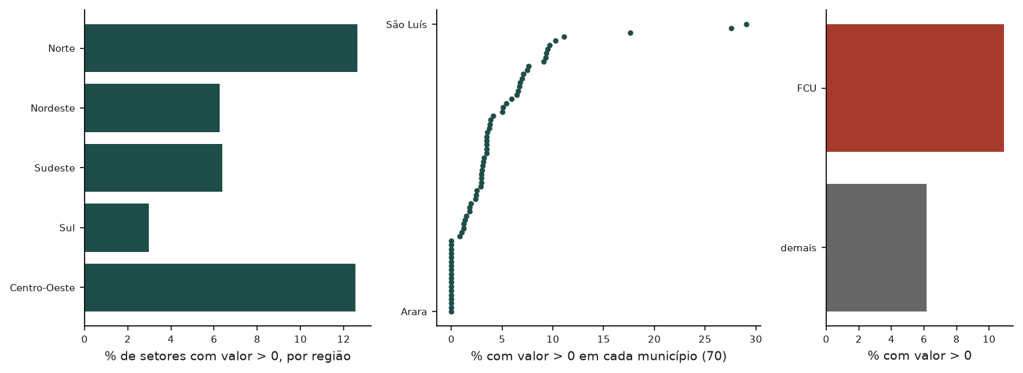
MORFOLOGIA
DS24-2
Moradia não convencional: por região, município e FCU
Moradia não convencional: % de setores com valor acima de zero e média
Recorte | Setores | Média | % > 0
Norte | 5.915 | 0,60% | 12,6%
Nordeste | 19.497 | 0,36% | 6,3%
Sudeste | 61.989 | 0,66% | 6,4%
Sul | 7.217 | 0,11% | 3,0%
Centro-Oeste | 9.490 | 0,97% | 12,5%
Setores de FCU | 19.452 | 1,26% | 10,9%
Demais setores | 84.656 | 0,44% | 6,2%
Figura 45 — Barras e pontos: % de setores com valor acima de zero.
O que mostra. Mais da metade dos setores tem valor zero. A maior proporção de setores com valor acima de zero é a do Norte (12,6%); a menor, a do Sul (3,0%). Nos setores de FCU, 10,9% têm valor acima de zero; nos demais, 6,2%. Entre os municípios, vai de 0,0% (Arara) a 29,0% (São Luís).
61
Notes:
[DS24-2] Moradia não convencional: por região, município e FCU
Requisitos: R4, C-04
Gerado por ds_extra() em scripts/dados_relatorio_descritivo.py (C-04); metade ou mais em zero: % > 0 e média. Números de T04, T05, T15 e, para FCU com zeros, da base da 00_referencia.
Fontes: analises_exploratorias/00_referencia/tabelas/T04_descritivas_regiao.csv; analises_exploratorias/00_referencia/tabelas/T05_descritivas_municipio.csv; analises_exploratorias/00_referencia/tabelas/T15_fcu_por_indicador.csv

Slide 62
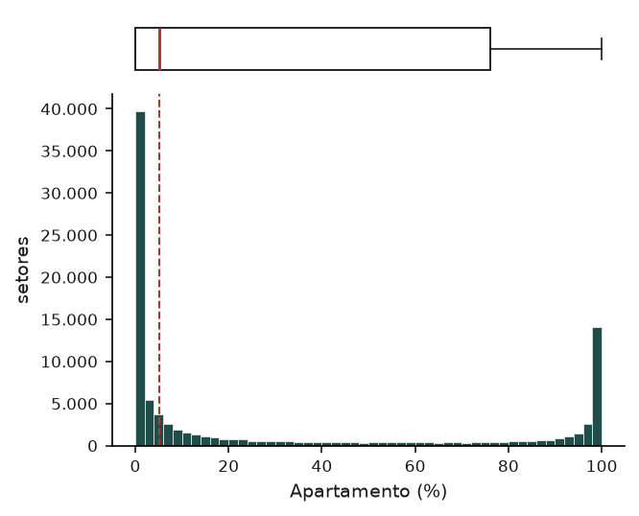
MORFOLOGIA
DS25
Apartamento
Proporção de domicílios do tipo apartamento
Como é calculado
Distribuição nos setores da base
Setores com valor | 95.005
Faltantes | 9.103 (8,74%)
Média | 31,48%
Desvio-padrão | 40,48%
Coeficiente de variação | 128,6%
Mínimo | 0,00%
P10 | 0,00%
P25 | 0,00%
Mediana | 5,21%
P75 | 76,09%
P90 | 99,52%
Máximo | 100,00%
Setores com zero | 38,52%
Assimetria | 0,83
Numerador | V00049 — Domicílios Particulares Permanentes Ocupados, Tipo de espécie é apartamento
Denominador | V00001 — Domicílios Particulares Permanentes Ocupados
Arquivo do Censo | Agregados_por_setores_caracteristicas_domicilio1_BR.csv
Unidade | proporção, mostrada em %
Entra no IVS-7? | Não
Entra na referência proposta? | Não
Figura 24 — Histograma nos setores com valor; tracejado = mediana.
O que mostra. Metade dos setores tem até 5,21%; um em cada quatro tem mais de 76,09%. Entre o P10 e o P90, vai de 0,00% a 99,52%; 38,52% dos setores têm valor zero.
62
Notes:
[DS25] Apartamento
Requisitos: R4, R5, R6, R10
Gerado por ds() em scripts/dados_relatorio_descritivo.py. Coluna no .db: pct_apartamento (tabela setores_censitarios, recorte urbano == 1 e Dados_sig = OK). Conferir: T03 e T02 da 00_referencia, linha pct_apartamento.
Fontes: analises_exploratorias/00_referencia/tabelas/T03_descritivas_global.csv; T02_perdas_por_indicador.csv; banco_de_dados/entrega_orientadora/Quadro_Indicadores.csv; Relatorios e Andamento/gerenciamento_artigos_cientificos_IC.xlsx, aba Indicadores
Calculado em: src/ivs_censo/indicadores.py, linha 133

Slide 63
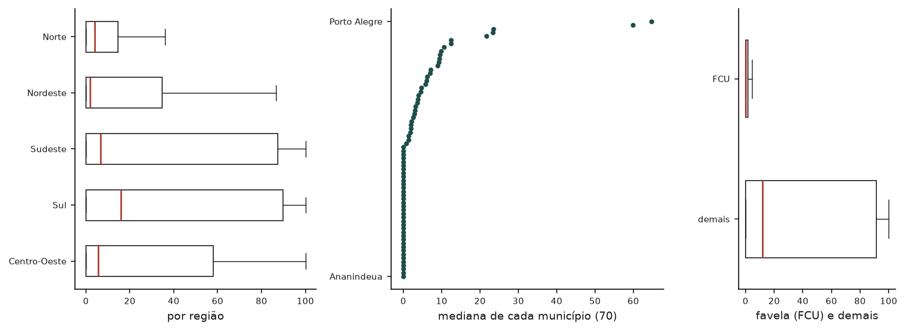
MORFOLOGIA
DS25-2
Apartamento: por região, município e FCU
Apartamento em cada recorte, sozinho
Recorte | Setores | Mediana
Norte | 5.306 | 4,09%
Nordeste | 17.660 | 1,96%
Sudeste | 56.971 | 6,61%
Sul | 6.511 | 15,83%
Centro-Oeste | 8.557 | 5,50%
Setores de FCU | 17.139 | 0,00%
Demais setores | 77.866 | 11,94%
Figura 47 — Caixas sem os pontos extremos; traço vermelho = mediana.
O que mostra. A maior mediana regional é a do Sul (15,83%); a menor, a do Nordeste (1,96%). Nos setores de FCU a mediana é 0,00%; nos demais, 11,94%. Entre os municípios, a mediana vai de 0,00% (Ananindeua) a 64,73% (Porto Alegre).
63
Notes:
[DS25-2] Apartamento: por região, município e FCU
Requisitos: R4, C-04
Gerado por ds_extra() em scripts/dados_relatorio_descritivo.py (C-04); mediana. Números de T04, T05, T15 e, para FCU com zeros, da base da 00_referencia.
Fontes: analises_exploratorias/00_referencia/tabelas/T04_descritivas_regiao.csv; analises_exploratorias/00_referencia/tabelas/T05_descritivas_municipio.csv; analises_exploratorias/00_referencia/tabelas/T15_fcu_por_indicador.csv

Slide 64
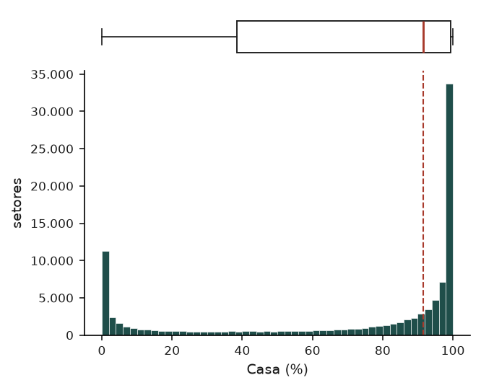
MORFOLOGIA
DS26
Casa
Proporção de domicílios do tipo casa
Como é calculado
Distribuição nos setores da base
Setores com valor | 99.642
Faltantes | 4.466 (4,29%)
Média | 69,47%
Desvio-padrão | 37,97%
Coeficiente de variação | 54,7%
Mínimo | 0,00%
P10 | 0,00%
P25 | 38,38%
Mediana | 91,44%
P75 | 99,38%
P90 | 100,00%
Máximo | 100,00%
Setores com zero | 10,11%
Assimetria | -0,91
Numerador | V00047 — Domicílios Particulares Permanentes Ocupados, Tipo de espécie é casa
Denominador | V00001 — Domicílios Particulares Permanentes Ocupados
Arquivo do Censo | Agregados_por_setores_caracteristicas_domicilio1_BR.csv
Unidade | proporção, mostrada em %
Entra no IVS-7? | Não
Entra na referência proposta? | Não
Figura 25 — Histograma nos setores com valor; tracejado = mediana.
O que mostra. Metade dos setores tem até 91,44%; um em cada quatro tem mais de 99,38%. Entre o P10 e o P90, vai de 0,00% a 100,00%; 10,11% dos setores têm valor zero.
64
Notes:
[DS26] Casa
Requisitos: R4, R5, R6, R10
Gerado por ds() em scripts/dados_relatorio_descritivo.py. Coluna no .db: pct_casa (tabela setores_censitarios, recorte urbano == 1 e Dados_sig = OK). Conferir: T03 e T02 da 00_referencia, linha pct_casa.
Fontes: analises_exploratorias/00_referencia/tabelas/T03_descritivas_global.csv; T02_perdas_por_indicador.csv; banco_de_dados/entrega_orientadora/Quadro_Indicadores.csv; Relatorios e Andamento/gerenciamento_artigos_cientificos_IC.xlsx, aba Indicadores
Calculado em: src/ivs_censo/indicadores.py, linha 135

Slide 65
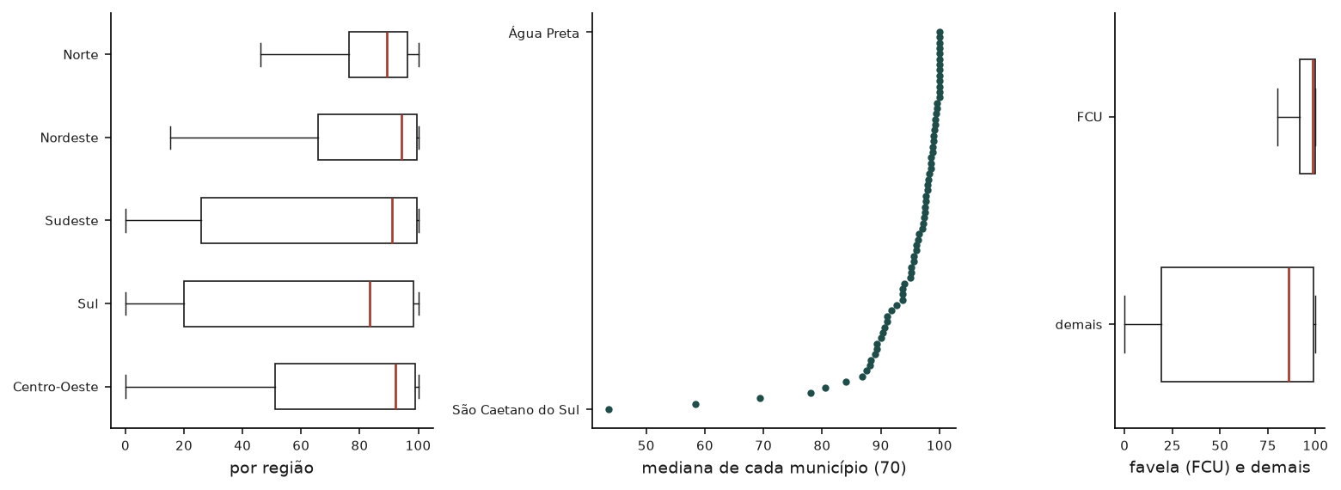
MORFOLOGIA
DS26-2
Casa: por região, município e FCU
Casa em cada recorte, sozinho
Recorte | Setores | Mediana
Norte | 5.826 | 89,43%
Nordeste | 18.873 | 94,18%
Sudeste | 58.935 | 91,04%
Sul | 6.883 | 83,55%
Centro-Oeste | 9.125 | 92,31%
Setores de FCU | 19.429 | 98,68%
Demais setores | 80.213 | 85,87%
Figura 49 — Caixas sem os pontos extremos; traço vermelho = mediana.
O que mostra. A maior mediana regional é a do Nordeste (94,18%); a menor, a do Sul (83,55%). Nos setores de FCU a mediana é 98,68%; nos demais, 85,87%. Entre os municípios, a mediana vai de 43,57% (São Caetano do Sul) a 100,00% (Água Preta).
65
Notes:
[DS26-2] Casa: por região, município e FCU
Requisitos: R4, C-04
Gerado por ds_extra() em scripts/dados_relatorio_descritivo.py (C-04); mediana. Números de T04, T05, T15 e, para FCU com zeros, da base da 00_referencia.
Fontes: analises_exploratorias/00_referencia/tabelas/T04_descritivas_regiao.csv; analises_exploratorias/00_referencia/tabelas/T05_descritivas_municipio.csv; analises_exploratorias/00_referencia/tabelas/T15_fcu_por_indicador.csv

Slide 66
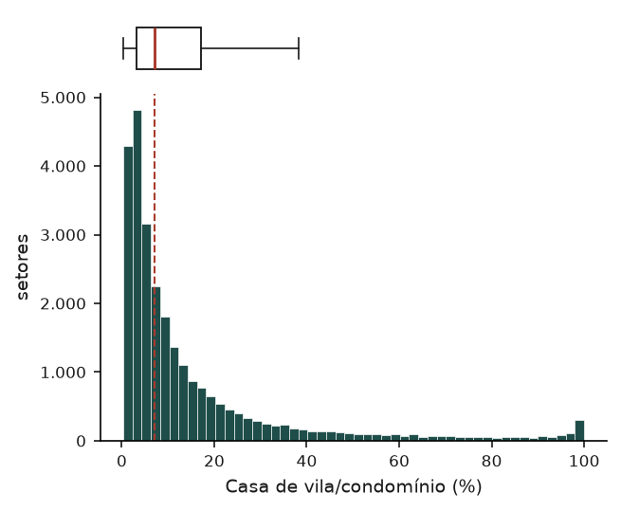
MORFOLOGIA
DS27
Casa de vila/condomínio
Proporção de domicílios do tipo casa de vila ou em condomínio
Como é calculado
Distribuição nos setores da base
Setores com valor | 91.304
Faltantes | 12.804 (12,30%)
Média | 4,43%
Desvio-padrão | 12,97%
Coeficiente de variação | 293,1%
Mínimo | 0,00%
P10 | 0,00%
P25 | 0,00%
Mediana | 0,00%
P75 | 2,19%
P90 | 12,14%
Máximo | 100,00%
Setores com zero | 70,74%
Assimetria | 4,69
Numerador | V00048 — Domicílios Particulares Permanentes Ocupados, Tipo de espécie é casa de vila ou em condomínio
Denominador | V00001 — Domicílios Particulares Permanentes Ocupados
Arquivo do Censo | Agregados_por_setores_caracteristicas_domicilio1_BR.csv
Unidade | proporção, mostrada em %
Entra no IVS-7? | Não
Entra na referência proposta? | Não
Figura 26 — Histograma nos setores com valor; tracejado = mediana. Fora do histograma: 64.589 setores com zero.
O que mostra. 70,74% dos setores têm valor zero; um em cada quatro tem mais de 2,19%, e um em cada dez, mais de 12,14%.
66
Notes:
[DS27] Casa de vila/condomínio
Requisitos: R4, R5, R6, R10
Gerado por ds() em scripts/dados_relatorio_descritivo.py. Coluna no .db: pct_casa_vila_condominio (tabela setores_censitarios, recorte urbano == 1 e Dados_sig = OK). Conferir: T03 e T02 da 00_referencia, linha pct_casa_vila_condominio.
Fontes: analises_exploratorias/00_referencia/tabelas/T03_descritivas_global.csv; T02_perdas_por_indicador.csv; banco_de_dados/entrega_orientadora/Quadro_Indicadores.csv; Relatorios e Andamento/gerenciamento_artigos_cientificos_IC.xlsx, aba Indicadores
Calculado em: src/ivs_censo/indicadores.py, linha 137

Slide 67
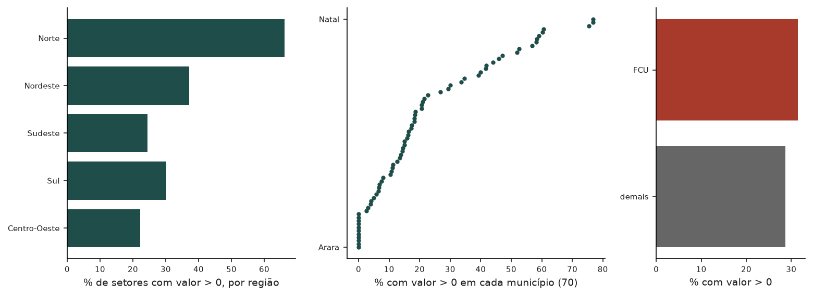
MORFOLOGIA
DS27-2
Casa de vila/condomínio: por região, município e FCU
Casa de vila/condomínio: % de setores com valor acima de zero e média
Recorte | Setores | Média | % > 0
Norte | 4.994 | 7,86% | 66,2%
Nordeste | 16.901 | 5,28% | 37,2%
Sudeste | 54.803 | 3,89% | 24,4%
Sul | 6.223 | 4,21% | 30,2%
Centro-Oeste | 8.383 | 4,34% | 22,2%
Setores de FCU | 16.793 | 3,97% | 31,5%
Demais setores | 74.511 | 4,53% | 28,8%
Figura 51 — Barras e pontos: % de setores com valor acima de zero.
O que mostra. Mais da metade dos setores tem valor zero. A maior proporção de setores com valor acima de zero é a do Norte (66,2%); a menor, a do Centro-Oeste (22,2%). Nos setores de FCU, 31,5% têm valor acima de zero; nos demais, 28,8%. Entre os municípios, vai de 0,0% (Arara) a 76,9% (Natal).
67
Notes:
[DS27-2] Casa de vila/condomínio: por região, município e FCU
Requisitos: R4, C-04
Gerado por ds_extra() em scripts/dados_relatorio_descritivo.py (C-04); metade ou mais em zero: % > 0 e média. Números de T04, T05, T15 e, para FCU com zeros, da base da 00_referencia.
Fontes: analises_exploratorias/00_referencia/tabelas/T04_descritivas_regiao.csv; analises_exploratorias/00_referencia/tabelas/T05_descritivas_municipio.csv; analises_exploratorias/00_referencia/tabelas/T15_fcu_por_indicador.csv

Slide 68
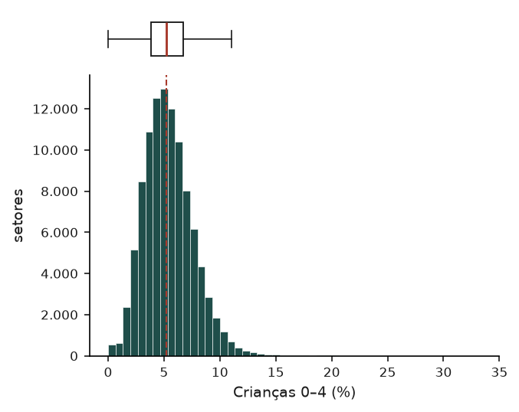
DEMOGRAFIA
DS28
Crianças 0–4
Proporção de crianças de 0 a 4 anos na população residente
Como é calculado
Distribuição nos setores da base
Setores com valor | 102.288
Faltantes | 1.820 (1,75%)
Média | 5,41%
Desvio-padrão | 2,21%
Coeficiente de variação | 40,8%
Mínimo | 0,00%
P10 | 2,81%
P25 | 3,85%
Mediana | 5,21%
P75 | 6,72%
P90 | 8,26%
Máximo | 33,33%
Setores com zero | 0,52%
Assimetria | 0,74
Numerador | V01031 — 0 a 4 anos
Denominador | v0001 — Total de pessoas
Arquivo do Censo | Agregados_por_setores_basico_BR_20250417.csv | Agregados_por_setores_demografia_BR.csv
Unidade | proporção, mostrada em %
Entra no IVS-7? | Não
Entra na referência proposta? | Não
Figura 27 — Histograma nos setores com valor; tracejado = mediana.
O que mostra. Metade dos setores tem até 5,21%; um em cada quatro tem mais de 6,72%. Entre o P10 e o P90, vai de 2,81% a 8,26%; 0,52% dos setores têm valor zero.
68
Notes:
[DS28] Crianças 0–4
Requisitos: R4, R5, R6, R10
Gerado por ds() em scripts/dados_relatorio_descritivo.py. Coluna no .db: pct_crianca_0a4 (tabela setores_censitarios, recorte urbano == 1 e Dados_sig = OK). Conferir: T03 e T02 da 00_referencia, linha pct_crianca_0a4.
Fontes: analises_exploratorias/00_referencia/tabelas/T03_descritivas_global.csv; T02_perdas_por_indicador.csv; banco_de_dados/entrega_orientadora/Quadro_Indicadores.csv; Relatorios e Andamento/gerenciamento_artigos_cientificos_IC.xlsx, aba Indicadores
Calculado em: src/ivs_censo/indicadores.py, linha 178

Slide 69
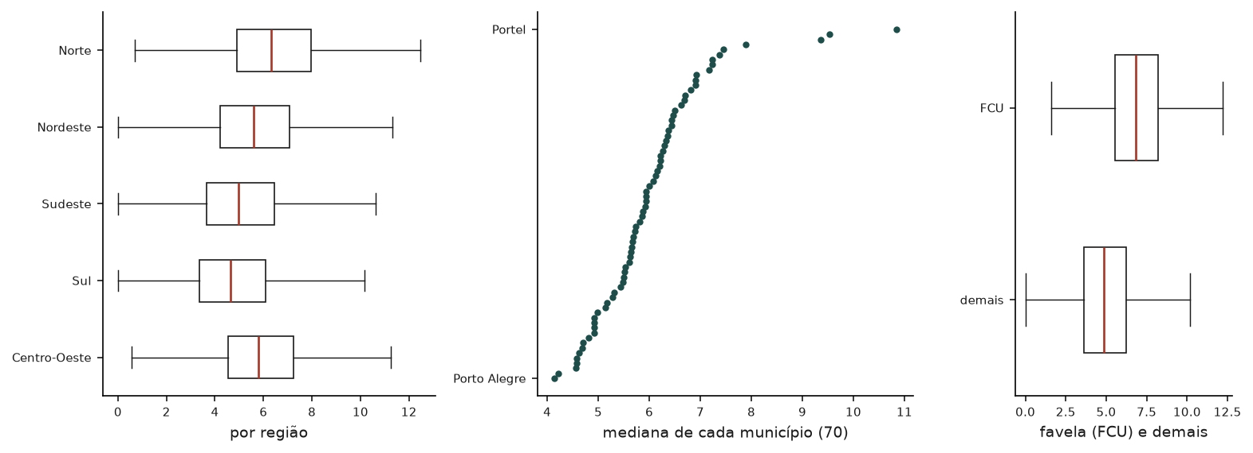
DEMOGRAFIA
DS28-2
Crianças 0–4: por região, município e FCU
Crianças 0–4 em cada recorte, sozinho
Recorte | Setores | Mediana
Norte | 5.896 | 6,32%
Nordeste | 19.303 | 5,58%
Sudeste | 60.600 | 4,96%
Sul | 7.089 | 4,65%
Centro-Oeste | 9.400 | 5,80%
Setores de FCU | 19.313 | 6,81%
Demais setores | 82.975 | 4,85%
Figura 53 — Caixas sem os pontos extremos; traço vermelho = mediana.
O que mostra. A maior mediana regional é a do Norte (6,32%); a menor, a do Sul (4,65%). Nos setores de FCU a mediana é 6,81%; nos demais, 4,85%. Entre os municípios, a mediana vai de 4,14% (Porto Alegre) a 10,84% (Portel).
69
Notes:
[DS28-2] Crianças 0–4: por região, município e FCU
Requisitos: R4, C-04
Gerado por ds_extra() em scripts/dados_relatorio_descritivo.py (C-04); mediana. Números de T04, T05, T15 e, para FCU com zeros, da base da 00_referencia.
Fontes: analises_exploratorias/00_referencia/tabelas/T04_descritivas_regiao.csv; analises_exploratorias/00_referencia/tabelas/T05_descritivas_municipio.csv; analises_exploratorias/00_referencia/tabelas/T15_fcu_por_indicador.csv

Slide 70
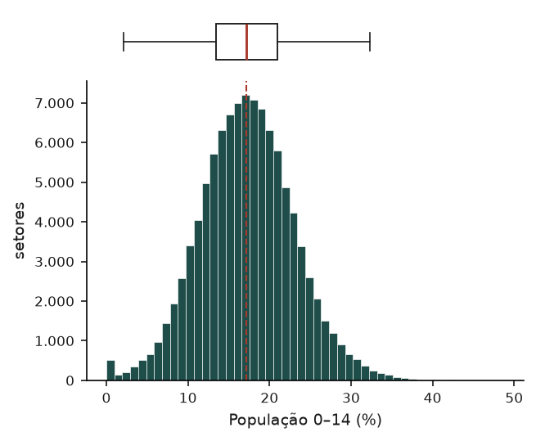
DEMOGRAFIA
DS29
População 0–14
Proporção de pessoas com menos de 15 anos na população residente
Como é calculado
Distribuição nos setores da base
Setores com valor | 103.850
Faltantes | 258 (0,25%)
Média | 17,26%
Desvio-padrão | 5,79%
Coeficiente de variação | 33,5%
Mínimo | 0,00%
P10 | 10,08%
P25 | 13,42%
Mediana | 17,19%
P75 | 20,98%
P90 | 24,49%
Máximo | 48,78%
Setores com zero | 0,50%
Assimetria | 0,11
Numerador | V01031 — 0 a 4 anos | V01032 — 5 a 9 anos | V01033 — 10 a 14 anos
Denominador | v0001 — Total de pessoas
Arquivo do Censo | Agregados_por_setores_basico_BR_20250417.csv | Agregados_por_setores_demografia_BR.csv
Unidade | proporção, mostrada em %
Entra no IVS-7? | Não
Entra na referência proposta? | Não
o numerador soma várias variáveis: a que estiver em sigilo conta como zero
Figura 28 — Histograma nos setores com valor; tracejado = mediana.
O que mostra. Metade dos setores tem até 17,19%; um em cada quatro tem mais de 20,98%. Entre o P10 e o P90, vai de 10,08% a 24,49%; 0,50% dos setores têm valor zero.
70
Notes:
[DS29] População 0–14
Requisitos: R4, R5, R6, R10
Gerado por ds() em scripts/dados_relatorio_descritivo.py. Coluna no .db: pct_pop_0a14 (tabela setores_censitarios, recorte urbano == 1 e Dados_sig = OK). Conferir: T03 e T02 da 00_referencia, linha pct_pop_0a14.
Fontes: analises_exploratorias/00_referencia/tabelas/T03_descritivas_global.csv; T02_perdas_por_indicador.csv; banco_de_dados/entrega_orientadora/Quadro_Indicadores.csv; Relatorios e Andamento/gerenciamento_artigos_cientificos_IC.xlsx, aba Indicadores
Calculado em: src/ivs_censo/indicadores.py, linha 180

Slide 71
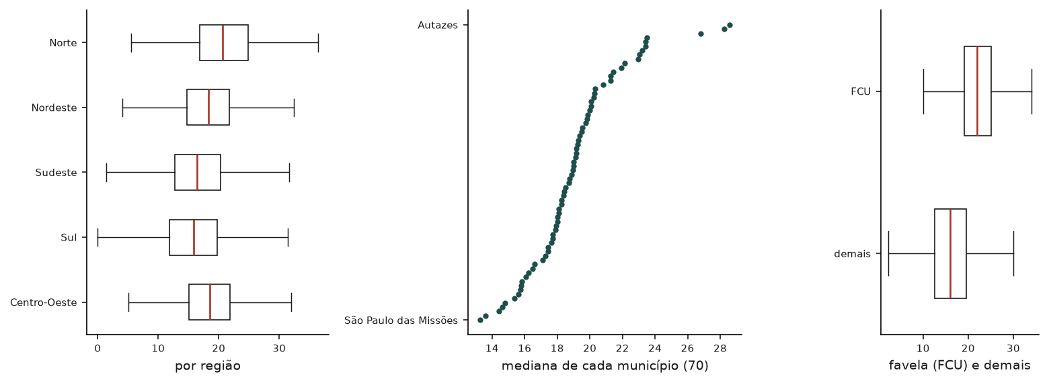
DEMOGRAFIA
DS29-2
População 0–14: por região, município e FCU
População 0–14 em cada recorte, sozinho
Recorte | Setores | Mediana
Norte | 5.913 | 20,64%
Nordeste | 19.467 | 18,25%
Sudeste | 61.806 | 16,44%
Sul | 7.194 | 15,85%
Centro-Oeste | 9.470 | 18,53%
Setores de FCU | 19.440 | 21,93%
Demais setores | 84.410 | 16,07%
Figura 55 — Caixas sem os pontos extremos; traço vermelho = mediana.
O que mostra. A maior mediana regional é a do Norte (20,64%); a menor, a do Sul (15,85%). Nos setores de FCU a mediana é 21,93%; nos demais, 16,07%. Entre os municípios, a mediana vai de 13,28% (São Paulo das Missões) a 28,57% (Autazes).
71
Notes:
[DS29-2] População 0–14: por região, município e FCU
Requisitos: R4, C-04
Gerado por ds_extra() em scripts/dados_relatorio_descritivo.py (C-04); mediana. Números de T04, T05, T15 e, para FCU com zeros, da base da 00_referencia.
Fontes: analises_exploratorias/00_referencia/tabelas/T04_descritivas_regiao.csv; analises_exploratorias/00_referencia/tabelas/T05_descritivas_municipio.csv; analises_exploratorias/00_referencia/tabelas/T15_fcu_por_indicador.csv

Slide 72
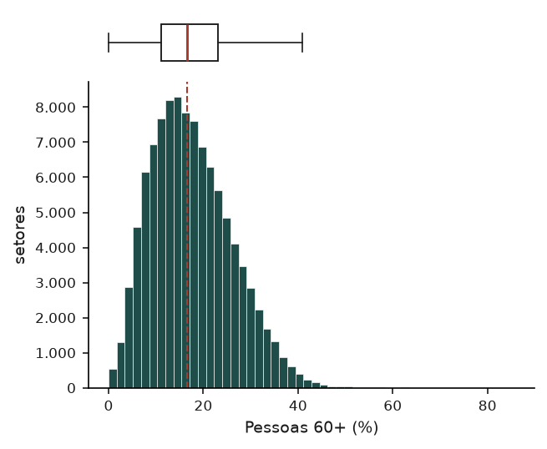
DEMOGRAFIA
DS30
Pessoas 60+
Proporção de pessoas de 60 anos ou mais na população residente
Como é calculado
Distribuição nos setores da base
Setores com valor | 103.823
Faltantes | 285 (0,27%)
Média | 17,53%
Desvio-padrão | 8,50%
Coeficiente de variação | 48,5%
Mínimo | 0,00%
P10 | 7,20%
P25 | 11,11%
Mediana | 16,57%
P75 | 23,07%
P90 | 29,26%
Máximo | 85,71%
Setores com zero | 0,30%
Assimetria | 0,55
Numerador | V01040 — 60 a 69 anos | V01041 — 70 anos ou mais
Denominador | v0001 — Total de pessoas
Arquivo do Censo | Agregados_por_setores_basico_BR_20250417.csv | Agregados_por_setores_demografia_BR.csv
Unidade | proporção, mostrada em %
Entra no IVS-7? | Não
Entra na referência proposta? | Não
o numerador soma várias variáveis: a que estiver em sigilo conta como zero
Figura 29 — Histograma nos setores com valor; tracejado = mediana.
O que mostra. Metade dos setores tem até 16,57%; um em cada quatro tem mais de 23,07%. Entre o P10 e o P90, vai de 7,20% a 29,26%; 0,30% dos setores têm valor zero.
72
Notes:
[DS30] Pessoas 60+
Requisitos: R4, R5, R6, R10
Gerado por ds() em scripts/dados_relatorio_descritivo.py. Coluna no .db: pct_idoso_60mais (tabela setores_censitarios, recorte urbano == 1 e Dados_sig = OK). Conferir: T03 e T02 da 00_referencia, linha pct_idoso_60mais.
Fontes: analises_exploratorias/00_referencia/tabelas/T03_descritivas_global.csv; T02_perdas_por_indicador.csv; banco_de_dados/entrega_orientadora/Quadro_Indicadores.csv; Relatorios e Andamento/gerenciamento_artigos_cientificos_IC.xlsx, aba Indicadores
Calculado em: src/ivs_censo/indicadores.py, linha 182

Slide 73
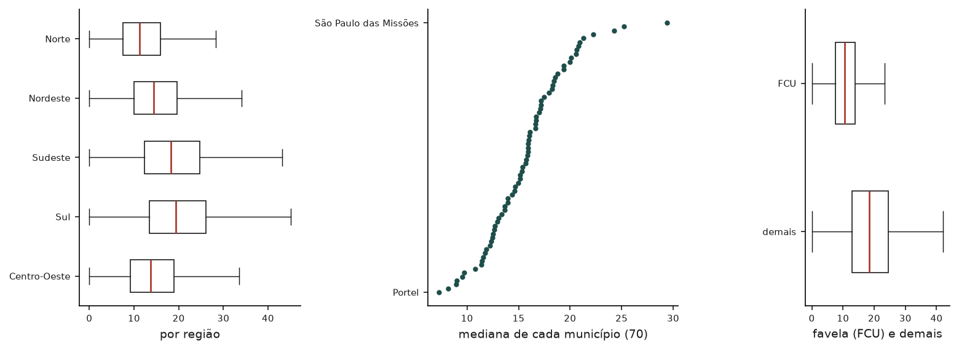
DEMOGRAFIA
DS30-2
Pessoas 60+: por região, município e FCU
Pessoas 60+ em cada recorte, sozinho
Recorte | Setores | Mediana
Norte | 5.901 | 11,18%
Nordeste | 19.443 | 14,35%
Sudeste | 61.808 | 18,25%
Sul | 7.207 | 19,34%
Centro-Oeste | 9.464 | 13,75%
Setores de FCU | 19.369 | 10,55%
Demais setores | 84.454 | 18,49%
Figura 57 — Caixas sem os pontos extremos; traço vermelho = mediana.
O que mostra. A maior mediana regional é a do Sul (19,34%); a menor, a do Norte (11,18%). Nos setores de FCU a mediana é 10,55%; nos demais, 18,49%. Entre os municípios, a mediana vai de 7,30% (Portel) a 29,40% (São Paulo das Missões).
73
Notes:
[DS30-2] Pessoas 60+: por região, município e FCU
Requisitos: R4, C-04
Gerado por ds_extra() em scripts/dados_relatorio_descritivo.py (C-04); mediana. Números de T04, T05, T15 e, para FCU com zeros, da base da 00_referencia.
Fontes: analises_exploratorias/00_referencia/tabelas/T04_descritivas_regiao.csv; analises_exploratorias/00_referencia/tabelas/T05_descritivas_municipio.csv; analises_exploratorias/00_referencia/tabelas/T15_fcu_por_indicador.csv

Slide 74

DEMOGRAFIA
DS31
Índice de envelhecimento
Índice de Envelhecimento Populacional: 60+ por 100 menores de 15 anos
Como é calculado
Distribuição nos setores da base
Setores com valor | 103.116
Faltantes | 992 (0,95%)
Média | 134,66
Desvio-padrão | 141,59
Coeficiente de variação | 105,1%
Mínimo | 0,00
P10 | 30,77
P25 | 53,85
Mediana | 96,30
P75 | 169,57
P90 | 275,00
Máximo | 4.750,00
Setores com zero | 0,21%
Assimetria | 5,74
Numerador | V01040 — 60 a 69 anos | V01041 — 70 anos ou mais
Denominador | V01031 — 0 a 4 anos | V01032 — 5 a 9 anos | V01033 — 10 a 14 anos
Arquivo do Censo | Agregados_por_setores_demografia_BR.csv
Unidade | por 100
Entra no IVS-7? | Não
Entra na referência proposta? | Não
o numerador soma várias variáveis: a que estiver em sigilo conta como zero; sem corte em [0, 1] (não é proporção); escala ×100
Figura 30 — Histograma nos setores com valor; tracejado = mediana. Eixo até o P99 (633,33); 1.027 setores acima dele ficam fora do desenho, não da tabela.
O que mostra. Metade dos setores tem até 96,30; um em cada quatro tem mais de 169,57. Entre o P10 e o P90, vai de 30,77 a 275,00; 0,21% dos setores têm valor zero.
74
Notes:
[DS31] Índice de envelhecimento
Requisitos: R4, R5, R6, R10
Gerado por ds() em scripts/dados_relatorio_descritivo.py. Coluna no .db: iep_setor (tabela setores_censitarios, recorte urbano == 1 e Dados_sig = OK). Conferir: T03 e T02 da 00_referencia, linha iep_setor.
Fontes: analises_exploratorias/00_referencia/tabelas/T03_descritivas_global.csv; T02_perdas_por_indicador.csv; banco_de_dados/entrega_orientadora/Quadro_Indicadores.csv; Relatorios e Andamento/gerenciamento_artigos_cientificos_IC.xlsx, aba Indicadores
Calculado em: src/ivs_censo/indicadores.py, linha 185

Slide 75

DEMOGRAFIA
DS31-2
Índice de envelhecimento: por região, município e FCU
Índice de envelhecimento em cada recorte, sozinho
Recorte | Setores | Mediana
Norte | 5.894 | 53,55
Nordeste | 19.362 | 77,78
Sudeste | 61.291 | 110,96
Sul | 7.154 | 122,93
Centro-Oeste | 9.415 | 75,24
Setores de FCU | 19.334 | 47,91
Demais setores | 83.782 | 114,81
Figura 59 — Caixas sem os pontos extremos; traço vermelho = mediana.
O que mostra. A maior mediana regional é a do Sul (122,93); a menor, a do Norte (53,55). Nos setores de FCU a mediana é 47,91; nos demais, 114,81. Entre os municípios, a mediana vai de 24,12 (Portel) a 217,46 (São Paulo das Missões).
75
Notes:
[DS31-2] Índice de envelhecimento: por região, município e FCU
Requisitos: R4, C-04
Gerado por ds_extra() em scripts/dados_relatorio_descritivo.py (C-04); mediana. Números de T04, T05, T15 e, para FCU com zeros, da base da 00_referencia.
Fontes: analises_exploratorias/00_referencia/tabelas/T04_descritivas_regiao.csv; analises_exploratorias/00_referencia/tabelas/T05_descritivas_municipio.csv; analises_exploratorias/00_referencia/tabelas/T15_fcu_por_indicador.csv

Slide 76

DEMOGRAFIA
DS32
Dependência idosa
Razão de Dependência de Idosos: 60+ por 100 pessoas de 15 a 59 anos
Como é calculado
Distribuição nos setores da base
Setores com valor | 103.810
Faltantes | 298 (0,29%)
Média | 28,12
Desvio-padrão | 16,86
Coeficiente de variação | 60,0%
Mínimo | 0,00
P10 | 10,35
P25 | 16,31
Mediana | 25,16
P75 | 36,77
P90 | 49,66
Máximo | 1.000,00
Setores com zero | 0,30%
Assimetria | 4,30
Numerador | V01040 — 60 a 69 anos | V01041 — 70 anos ou mais
Denominador | V01034 — 15 a 19 anos | V01035 — 20 a 24 anos | V01036 — 25 a 29 anos | V01037 — 30 a 39 anos | V01038 — 40 a 49 anos | V01039 — 50 a 59 anos
Arquivo do Censo | Agregados_por_setores_demografia_BR.csv
Unidade | por 100
Entra no IVS-7? | Não
Entra na referência proposta? | Não
o numerador soma várias variáveis: a que estiver em sigilo conta como zero; sem corte em [0, 1] (não é proporção); escala ×100
Figura 31 — Histograma nos setores com valor; tracejado = mediana. Eixo até o P99 (76,72); 1.038 setores acima dele ficam fora do desenho, não da tabela.
O que mostra. Metade dos setores tem até 25,16; um em cada quatro tem mais de 36,77. Entre o P10 e o P90, vai de 10,35 a 49,66; 0,30% dos setores têm valor zero.
76
Notes:
[DS32] Dependência idosa
Requisitos: R4, R5, R6, R10
Gerado por ds() em scripts/dados_relatorio_descritivo.py. Coluna no .db: rdi_setor (tabela setores_censitarios, recorte urbano == 1 e Dados_sig = OK). Conferir: T03 e T02 da 00_referencia, linha rdi_setor.
Fontes: analises_exploratorias/00_referencia/tabelas/T03_descritivas_global.csv; T02_perdas_por_indicador.csv; banco_de_dados/entrega_orientadora/Quadro_Indicadores.csv; Relatorios e Andamento/gerenciamento_artigos_cientificos_IC.xlsx, aba Indicadores
Calculado em: src/ivs_censo/indicadores.py, linha 188

Slide 77

DEMOGRAFIA
DS32-2
Dependência idosa: por região, município e FCU
Dependência idosa em cada recorte, sozinho
Recorte | Setores | Mediana
Norte | 5.901 | 16,58
Nordeste | 19.441 | 21,50
Sudeste | 61.800 | 28,09
Sul | 7.206 | 29,97
Centro-Oeste | 9.462 | 20,43
Setores de FCU | 19.369 | 15,67
Demais setores | 84.441 | 28,39
Figura 61 — Caixas sem os pontos extremos; traço vermelho = mediana.
O que mostra. A maior mediana regional é a do Sul (29,97); a menor, a do Norte (16,58). Nos setores de FCU a mediana é 15,67; nos demais, 28,39. Entre os municípios, a mediana vai de 11,86 (São José de Ribamar) a 50,58 (São Paulo das Missões).
77
Notes:
[DS32-2] Dependência idosa: por região, município e FCU
Requisitos: R4, C-04
Gerado por ds_extra() em scripts/dados_relatorio_descritivo.py (C-04); mediana. Números de T04, T05, T15 e, para FCU com zeros, da base da 00_referencia.
Fontes: analises_exploratorias/00_referencia/tabelas/T04_descritivas_regiao.csv; analises_exploratorias/00_referencia/tabelas/T05_descritivas_municipio.csv; analises_exploratorias/00_referencia/tabelas/T15_fcu_por_indicador.csv

Slide 78

DEMOGRAFIA
DS33
70+ entre 60+
Proporção de pessoas de 70+ entre os de 60+ (proxy de longevidade; NÃO é o LI, que exigiria a faixa 75+, inexistente nos agregados por setor)
Como é calculado
Distribuição nos setores da base
Setores com valor | 101.972
Faltantes | 2.136 (2,05%)
Média | 42,67
Desvio-padrão | 10,98
Coeficiente de variação | 25,7%
Mínimo | 0,00
P10 | 28,95
P25 | 35,57
Mediana | 42,86
P75 | 50,00
P90 | 55,95
Máximo | 100,00
Setores com zero | 0,31%
Assimetria | 0,10
Numerador | V01041 — 70 anos ou mais
Denominador | V01040 — 60 a 69 anos | V01041 — 70 anos ou mais
Arquivo do Censo | Agregados_por_setores_demografia_BR.csv
Unidade | por 100
Entra no IVS-7? | Não
Entra na referência proposta? | Não
sem corte em [0, 1] (não é proporção); escala ×100
Figura 32 — Histograma nos setores com valor; tracejado = mediana.
O que mostra. Metade dos setores tem até 42,86; um em cada quatro tem mais de 50,00. Entre o P10 e o P90, vai de 28,95 a 55,95; 0,31% dos setores têm valor zero.
78
Notes:
[DS33] 70+ entre 60+
Requisitos: R4, R5, R6, R10
Gerado por ds() em scripts/dados_relatorio_descritivo.py. Coluna no .db: prop_70mais_entre_60mais (tabela setores_censitarios, recorte urbano == 1 e Dados_sig = OK). Conferir: T03 e T02 da 00_referencia, linha prop_70mais_entre_60mais.
Fontes: analises_exploratorias/00_referencia/tabelas/T03_descritivas_global.csv; T02_perdas_por_indicador.csv; banco_de_dados/entrega_orientadora/Quadro_Indicadores.csv; Relatorios e Andamento/gerenciamento_artigos_cientificos_IC.xlsx, aba Indicadores
Calculado em: src/ivs_censo/indicadores.py, linha 191

Slide 79

DEMOGRAFIA
DS33-2
70+ entre 60+: por região, município e FCU
70+ entre 60+ em cada recorte, sozinho
Recorte | Setores | Mediana
Norte | 5.801 | 38,46
Nordeste | 19.113 | 41,84
Sudeste | 60.602 | 43,79
Sul | 7.130 | 43,97
Centro-Oeste | 9.326 | 40,91
Setores de FCU | 18.631 | 36,26
Demais setores | 83.341 | 44,32
Figura 63 — Caixas sem os pontos extremos; traço vermelho = mediana.
O que mostra. A maior mediana regional é a do Sul (43,97); a menor, a do Norte (38,46). Nos setores de FCU a mediana é 36,26; nos demais, 44,32. Entre os municípios, a mediana vai de 36,21 (Manaus) a 55,77 (Arara).
79
Notes:
[DS33-2] 70+ entre 60+: por região, município e FCU
Requisitos: R4, C-04
Gerado por ds_extra() em scripts/dados_relatorio_descritivo.py (C-04); mediana. Números de T04, T05, T15 e, para FCU com zeros, da base da 00_referencia.
Fontes: analises_exploratorias/00_referencia/tabelas/T04_descritivas_regiao.csv; analises_exploratorias/00_referencia/tabelas/T05_descritivas_municipio.csv; analises_exploratorias/00_referencia/tabelas/T15_fcu_por_indicador.csv

Slide 80
DC00
2b
Correlações entre os indicadores
Depois da descritiva de cada indicador, as correlações: os componentes do IVS, cada tema e os 31 juntos
80
Notes:
[DC00] Correlações entre os indicadores
Requisitos: C-04
Fontes: analises_exploratorias/00_referencia/tabelas/T12_correlacao_spearman.csv

Slide 81
DC01
Os componentes do IVS-7
Spearman, nos 104.108 setores (pares com valor) · 7 indicadores
 | Água inadequa | Esgoto inadeq | Lixo inadequa | Razão de mora | Analfabetismo | Renda média | Cor/raça PPI
Água inadequada | 1 | 0,417 | 0,095 | 0,257 | 0,229 | -0,260 | 0,354
Esgoto inadequado | 0,417 | 1 | 0,199 | 0,347 | 0,429 | -0,454 | 0,431
Lixo inadequado | 0,095 | 0,199 | 1 | -0,057 | 0,157 | -0,164 | 0,190
Razão de moradores | 0,257 | 0,347 | -0,057 | 1 | 0,414 | -0,441 | 0,460
Analfabetismo 15+ | 0,229 | 0,429 | 0,157 | 0,414 | 1 | -0,757 | 0,626
Renda média | -0,260 | -0,454 | -0,164 | -0,441 | -0,757 | 1 | -0,811
Cor/raça PPI | 0,354 | 0,431 | 0,190 | 0,460 | 0,626 | -0,811 | 1
O que mostra. Maior correlação: Analfabetismo 15+ e Cor/raça PPI (0,626). Correlação negativa mais forte: Renda média e Cor/raça PPI (-0,811).
81
Notes:
[DC01] Os componentes do IVS-7
Requisitos: C-04
Fontes: analises_exploratorias/00_referencia/tabelas/T12_correlacao_spearman.csv

Slide 82

DC02
Os componentes do IVS-7: mapa
Spearman, nos 104.108 setores (pares com valor) · 7 indicadores
 | 1 | 2 | 3 | 4 | 5 | 6 | 7
1 Água inadequada | 1 | 0,42 | 0,10 | 0,26 | 0,23 | -0,26 | 0,35
2 Esgoto inadequado | 0,42 | 1 | 0,20 | 0,35 | 0,43 | -0,45 | 0,43
3 Lixo inadequado | 0,10 | 0,20 | 1 | -0,06 | 0,16 | -0,16 | 0,19
4 Razão de moradores | 0,26 | 0,35 | -0,06 | 1 | 0,41 | -0,44 | 0,46
5 Analfabetismo 15+ | 0,23 | 0,43 | 0,16 | 0,41 | 1 | -0,76 | 0,63
6 Renda média | -0,26 | -0,45 | -0,16 | -0,44 | -0,76 | 1 | -0,81
7 Cor/raça PPI | 0,35 | 0,43 | 0,19 | 0,46 | 0,63 | -0,81 | 1
O que mostra. Maior correlação: Analfabetismo 15+ e Cor/raça PPI (0,626). Correlação negativa mais forte: Renda média e Cor/raça PPI (-0,811).
Figura 64 — Correlação de Spearman; vermelho = positiva, verde = negativa.
82
Notes:
[DC02] Os componentes do IVS-7: mapa
Requisitos: C-04
Fontes: analises_exploratorias/00_referencia/tabelas/T12_correlacao_spearman.csv

Slide 83

DC03
Saneamento
Spearman, nos 104.108 setores (pares com valor) · 11 indicadores
O que mostra. Maior correlação: Sem banheiro e Banheiro graduado (1,000). A mais baixa: Lixo inadequado e Sem banheiro nem sanitário (0,064).
Figura 65 — Correlação de Spearman; vermelho = positiva, verde = negativa.
83
Notes:
[DC03] Saneamento
Requisitos: C-04
Fontes: analises_exploratorias/00_referencia/tabelas/T12_correlacao_spearman.csv

Slide 84

DC04
Socioeconômica
Spearman, nos 104.108 setores (pares com valor) · 7 indicadores
 | 1 | 2 | 3 | 4 | 5 | 6 | 7
1 Razão de moradores | 1 | 0,41 | -0,44 | -0,44 | -0,44 | 0,46 | 0,02
2 Analfabetismo 15+ | 0,41 | 1 | -0,76 | -0,76 | -0,76 | 0,63 | 0,20
3 Renda média | -0,44 | -0,76 | 1 | 1,00 | 1,00 | -0,81 | -0,30
4 Renda sem o extremo | -0,44 | -0,76 | 1,00 | 1 | 1,00 | -0,81 | -0,30
5 Renda (mediana mun.) | -0,44 | -0,76 | 1,00 | 1,00 | 1 | -0,81 | -0,30
6 Cor/raça PPI | 0,46 | 0,63 | -0,81 | -0,81 | -0,81 | 1 | 0,24
7 Responsável mulher | 0,02 | 0,20 | -0,30 | -0,30 | -0,30 | 0,24 | 1
O que mostra. Maior correlação: Analfabetismo 15+ e Cor/raça PPI (0,626). Correlação negativa mais forte: Renda sem o extremo e Cor/raça PPI (-0,811).
Figura 66 — Correlação de Spearman; vermelho = positiva, verde = negativa.
84
Notes:
[DC04] Socioeconômica
Requisitos: C-04
Fontes: analises_exploratorias/00_referencia/tabelas/T12_correlacao_spearman.csv

Slide 85

DC05
Morfologia
Spearman, nos 104.108 setores (pares com valor) · 7 indicadores
 | 1 | 2 | 3 | 4 | 5 | 6 | 7
1 Domicílio improvisado | 1 | 0,27 | -0,04 | 0,05 | -0,02 | 0,00 | 0,01
2 Habitação precária | 0,27 | 1 | -0,49 | 0,96 | -0,06 | -0,08 | 0,09
3 Moradia convencional | -0,04 | -0,49 | 1 | -0,51 | -0,04 | -0,00 | -0,08
4 Moradia não convencional | 0,05 | 0,96 | -0,51 | 1 | -0,06 | -0,08 | 0,09
5 Apartamento | -0,02 | -0,06 | -0,04 | -0,06 | 1 | -0,90 | -0,11
6 Casa | 0,00 | -0,08 | -0,00 | -0,08 | -0,90 | 1 | -0,24
7 Casa de vila/condomínio | 0,01 | 0,09 | -0,08 | 0,09 | -0,11 | -0,24 | 1
O que mostra. Maior correlação: Habitação precária e Moradia não convencional (0,965). Correlação negativa mais forte: Apartamento e Casa (-0,902).
Figura 67 — Correlação de Spearman; vermelho = positiva, verde = negativa.
85
Notes:
[DC05] Morfologia
Requisitos: C-04
Fontes: analises_exploratorias/00_referencia/tabelas/T12_correlacao_spearman.csv

Slide 86

DC06
Demografia
Spearman, nos 104.108 setores (pares com valor) · 6 indicadores
 | 1 | 2 | 3 | 4 | 5 | 6
1 Crianças 0–4 | 1 | 0,85 | -0,72 | -0,81 | -0,68 | -0,45
2 População 0–14 | 0,85 | 1 | -0,79 | -0,92 | -0,74 | -0,51
3 Pessoas 60+ | -0,72 | -0,79 | 1 | 0,96 | 1,00 | 0,59
4 Índice de envelhecimento | -0,81 | -0,92 | 0,96 | 1 | 0,93 | 0,58
5 Dependência idosa | -0,68 | -0,74 | 1,00 | 0,93 | 1 | 0,58
6 70+ entre 60+ | -0,45 | -0,51 | 0,59 | 0,58 | 0,58 | 1
O que mostra. Maior correlação: Pessoas 60+ e Dependência idosa (0,996). Correlação negativa mais forte: População 0–14 e Índice de envelhecimento (-0,917).
Figura 68 — Correlação de Spearman; vermelho = positiva, verde = negativa.
86
Notes:
[DC06] Demografia
Requisitos: C-04
Fontes: analises_exploratorias/00_referencia/tabelas/T12_correlacao_spearman.csv

Slide 87

DC07
Os 31 indicadores
Spearman, nos 104.108 setores (pares com valor) · 31 indicadores
O que mostra. Maior correlação: Sem banheiro e Banheiro graduado (1,000). Correlação negativa mais forte: População 0–14 e Índice de envelhecimento (-0,917).
Figura 69 — Correlação de Spearman; vermelho = positiva, verde = negativa.
87
Notes:
[DC07] Os 31 indicadores
Requisitos: C-04
Fontes: analises_exploratorias/00_referencia/tabelas/T12_correlacao_spearman.csv

Slide 88
FA00
3
Descritiva da análise fatorial
Renda original · lixo sem · banheiro graduado · rotação promax · pesos 60/40 · normalização municipal.
88
Notes:
[FA00] Descritiva da análise fatorial
Requisitos: R7
Fontes: banco_de_dados/eda/ivs_especificacoes/referencia.csv (leitura principal)

Slide 89
FA01
A amostra da fatorial
Variável | Faltantes nos 104.108
Água inadequada | 0
Esgoto inadequado | 1
Razão de moradores | 0
Analfabetismo 15+ | 16.552
Renda (invertida) | 12
Cor/raça PPI | 2
Banheiro graduado | 14.292
O que mostra. Entram 73.878 setores: os 104.108 da descritiva menos 30.230 com algum dos sete componentes faltante. Um setor sai se faltar qualquer um deles (exclusão por lista).
89
Notes:
[FA01] A amostra da fatorial
Requisitos: R7
Fontes: analises_exploratorias/00_referencia/tabelas/T01_funil.csv; analises_exploratorias/00_referencia/tabelas/T02_perdas_por_indicador.csv; analises_exploratorias/00_referencia/tabelas/T20_variaveis_cargas.csv (variáveis)

Slide 90
FA02
A matriz de correlação de entrada
Spearman, 73.878 setores
 | Água inadequad | Esgoto inadequ | Razão de morad | Analfabetismo | Renda | Cor/raça PPI | Banheiro gradu
Água inadequada | 1 | 0,377 | 0,202 | 0,192 | 0,204 | 0,307 | 0,147
Esgoto inadequado | 0,377 | 1 | 0,298 | 0,397 | 0,398 | 0,377 | 0,145
Razão de moradores | 0,202 | 0,298 | 1 | 0,418 | 0,390 | 0,406 | 0,083
Analfabetismo 15+ | 0,192 | 0,397 | 0,418 | 1 | 0,753 | 0,627 | 0,126
Renda (invertida) | 0,204 | 0,398 | 0,390 | 0,753 | 1 | 0,784 | 0,131
Cor/raça PPI | 0,307 | 0,377 | 0,406 | 0,627 | 0,784 | 1 | 0,127
Banheiro graduado | 0,147 | 0,145 | 0,083 | 0,126 | 0,131 | 0,127 | 1
O que mostra. A maior correlação fora da diagonal, em módulo, é 0,784, entre Renda (invertida) e Cor/raça PPI. A fatorial usa a correlação de Spearman.
90
Notes:
[FA02] A matriz de correlação de entrada
Requisitos: R7
Recalculada por fa02() com matriz_correlacao(X, "spearman") de src/ivs_censo/fatorial.py:394, na base de montar_base(00_referencia) com os sete componentes completos.
Fontes: src/ivs_censo/fatorial.py:394-400 (matriz_correlacao) e 579-594 (rodar_cenario); base: Base_ELSI_70Municipios_Censo2022.db, recorte da 00_referencia

Slide 91
FA03
Adequação dos dados à fatorial
Medida | Valor
setores (n) | 73.878
variáveis (p) | 7
KMO | 0,7807
Bartlett qui-quadrado | 185.197,02
Bartlett graus de liberdade | 21
determinante de R | 0,0815
fatores pelo critério de Kaiser | 2,00
fatores pela análise paralela de Horn | 2,00
variância explicada por 2 fatores (%) | 60,82
O que mostra. KMO de 0,7807; Bartlett com qui-quadrado de 185.197,02 e 21 graus de liberdade.
91
Notes:
[FA03] Adequação dos dados à fatorial
Requisitos: R7
Fontes: analises_exploratorias/00_referencia/tabelas/T19_adequacao_fatorial.csv

Slide 92
FA04
MSA e comunalidade por variável
Variável | MSA | Comunalidade | Comunalidade (oblíqua)
Água inadequada | 0,711 | 0,596 | 0,596
Esgoto inadequado | 0,848 | 0,513 | 0,513
Razão de moradores | 0,910 | 0,375 | 0,375
Analfabetismo 15+ | 0,813 | 0,749 | 0,749
Renda (invertida) | 0,709 | 0,829 | 0,829
Cor/raça PPI | 0,773 | 0,748 | 0,748
Banheiro graduado | 0,880 | 0,446 | 0,446
O que mostra. Menor MSA: Renda (invertida) (0,709). Menor comunalidade: Razão de moradores (0,375).
92
Notes:
[FA04] MSA e comunalidade por variável
Requisitos: R7
Fontes: analises_exploratorias/00_referencia/tabelas/T20_variaveis_cargas.csv (msa, comunalidade, comunalidade_obliqua)

Slide 93

FA05
Autovalores e análise paralela de Horn
7 variáveis · 73.878 setores
Componente | Autovalor | Referência de Horn | % da variância | % acumulado
1 | 3,186 | 1,026 | 45,52% | 45,52%
2 | 1,071 | 1,015 | 15,30% | 60,82%
3 | 0,895 | 1,008 | 12,79% | 73,61%
4 | 0,713 | 1,001 | 10,18% | 83,79%
5 | 0,605 | 0,993 | 8,64% | 92,43%
6 | 0,356 | 0,985 | 5,09% | 97,52%
7 | 0,174 | 0,973 | 2,48% | 100,00%
O que mostra. 2 autovalores passam de 1 (critério de Kaiser) e também ficam acima da referência de Horn. Os dois primeiros componentes somam 60,82% da variância.
Figura 33 — Autovalores observados e a referência da análise paralela.
93
Notes:
[FA05] Autovalores e análise paralela de Horn
Requisitos: R7
Fontes: analises_exploratorias/00_referencia/tabelas/T21_autovalores.csv; F22_sedimentacao_horn.png

Slide 94
FA06
Quantos fatores
Critério | Fatores
Critério de Kaiser (autovalor > 1) | 2
Análise paralela de Horn | 2
Retidos na solução | 2
O que mostra. Kaiser e Horn indicam 2 fatores cada; a solução retém 2, que explicam 60,82% da variância.
94
Notes:
[FA06] Quantos fatores
Requisitos: R7
Fontes: analises_exploratorias/00_referencia/tabelas/T19_adequacao_fatorial.csv; analises_exploratorias/00_referencia/tabelas/T23_pesos.csv (dimensões)

Slide 95
FA07
Cargas sem rotação
Variável | F1 | F2
Água inadequada | 0,454 | 0,625
Esgoto inadequado | 0,631 | 0,339
Razão de moradores | 0,607 | -0,085
Analfabetismo 15+ | 0,826 | -0,257
Renda (invertida) | 0,868 | -0,274
Cor/raça PPI | 0,847 | -0,173
Banheiro graduado | 0,244 | 0,622
O que mostra. Maior carga em F1: Renda (invertida). Maior carga em F2: Água inadequada.
95
Notes:
[FA07] Cargas sem rotação
Requisitos: R7
Fontes: analises_exploratorias/00_referencia/tabelas/T20_variaveis_cargas.csv (sem_rotacao_f1, sem_rotacao_f2)

Slide 96
FA08
Cargas Varimax
Variável | F1 | F2
Água inadequada | 0,172 | 0,752
Esgoto inadequado | 0,447 | 0,560
Razão de moradores | 0,592 | 0,160
Analfabetismo 15+ | 0,861 | 0,087
Renda (invertida) | 0,906 | 0,088
Cor/raça PPI | 0,848 | 0,173
Banheiro graduado | -0,019 | 0,668
O que mostra. Maior carga em F1: Renda (invertida). Maior carga em F2: Água inadequada.
96
Notes:
[FA08] Cargas Varimax
Requisitos: R7
Fontes: analises_exploratorias/00_referencia/tabelas/T20_variaveis_cargas.csv (varimax_f1, varimax_f2)

Slide 97

FA09
Cargas promax: matriz padrão e matriz estrutura
Variável | Padrão F1 | Padrão F2 | Estrutura F1 | Estrutura F2
Água inadequada | -0,028 | 0,783 | 0,294 | 0,772
Esgoto inadequado | 0,318 | 0,525 | 0,533 | 0,655
Razão de moradores | 0,583 | 0,066 | 0,610 | 0,305
Analfabetismo 15+ | 0,889 | -0,061 | 0,864 | 0,304
Renda (invertida) | 0,937 | -0,068 | 0,908 | 0,317
Cor/raça PPI | 0,851 | 0,034 | 0,864 | 0,383
Banheiro graduado | -0,207 | 0,726 | 0,091 | 0,641
O que mostra. A matriz padrão dá o efeito próprio de cada fator; a estrutura, a correlação da variável com o fator. As duas são reportadas.
Figura 34 — Mapa das cargas da referência.
97
Notes:
[FA09] Cargas promax: matriz padrão e matriz estrutura
Requisitos: R7
Fontes: analises_exploratorias/00_referencia/tabelas/T20_variaveis_cargas.csv (promax_*); F23_mapa_cargas.png

Slide 98
FA10
Correlação entre os fatores (Φ)
 | F1 | F2
F1 | 1,000 | 0,411
F2 | 0,411 | 1,000
O que mostra. Na promax, F1 e F2 têm correlação de 0,411.
98
Notes:
[FA10] Correlação entre os fatores (Φ)
Requisitos: R7
Fontes: analises_exploratorias/00_referencia/tabelas/T22_phi.csv

Slide 99
FA11
Os pesos do índice
Variável | Dimensão | Carga | Peso da dimensão | Peso no índice
Água inadequada | F2 (saneamento) | 0,783 | 40% | 17,32%
Esgoto inadequado | F2 (saneamento) | 0,525 | 40% | 7,78%
Razão de moradores | F1 (socioeconômica) | 0,583 | 60% | 7,46%
Analfabetismo 15+ | F1 (socioeconômica) | 0,889 | 60% | 17,36%
Renda (invertida) | F1 (socioeconômica) | 0,937 | 60% | 19,28%
Cor/raça PPI | F1 (socioeconômica) | 0,851 | 60% | 15,90%
Banheiro graduado | F2 (saneamento) | 0,726 | 40% | 14,90%
O que mostra. As dimensões pesam 60% e 40%; o maior peso no índice é de Renda (invertida) (19,28%).
99
Notes:
[FA11] Os pesos do índice
Requisitos: R7
Fontes: analises_exploratorias/00_referencia/tabelas/T23_pesos.csv

Slide 100

FA12
O índice da referência proposta
Estatística | Valor
Setores | 73.878
Média | 0,3338
Desvio-padrão | 0,0822
Mínimo | 0,0000
P10 | 0,2313
P25 | 0,2832
Mediana | 0,3306
P75 | 0,3757
P90 | 0,4311
Máximo | 0,9120
Assimetria | 0,71
O que mostra. Metade dos setores tem índice até 0,3306; entre o P10 e o P90, vai de 0,2313 a 0,4311. As regiões estão no anexo (aba Fatorial).
Figura 35 — Histograma do índice, colorido pela faixa.
100
Notes:
[FA12] O índice da referência proposta
Requisitos: R7
Fontes: analises_exploratorias/00_referencia/tabelas/T24_indice_descritivas.csv (Total); F24_histograma_por_faixa.png

Slide 101
FA13
As faixas, pelas duas regras
Regra | Faixa | Setores | %
IVS-BH | indefinida | 1 | 0,00%
IVS-BH | baixo | 21.270 | 28,79%
IVS-BH | médio | 31.052 | 42,03%
IVS-BH | elevado | 17.622 | 23,85%
IVS-BH | muito elevado | 3.933 | 5,32%
Quartis | baixo | 18.449 | 24,97%
Quartis | médio | 18.472 | 25,00%
Quartis | elevado | 18.464 | 24,99%
Quartis | muito elevado | 18.493 | 25,03%
O que mostra. Pela regra do IVS-BH, 3.933 setores (5,32%) ficam na faixa muito elevada; pelos quartis, cada faixa tem cerca de um quarto.
101
Notes:
[FA13] As faixas, pelas duas regras
Requisitos: R7
Fontes: analises_exploratorias/00_referencia/tabelas/T25_faixas.csv

Slide 102

FA14
Validação contra as favelas (FCU)
Medida | Valor
AUC global contra FCU | 0,8309
AUC municipal (mediana) | 0,8186
Municípios na AUC municipal | 31
O que mostra. Critério da AUC municipal: ao menos 30 setores de FCU e fora.
Figura 36 — Curva ROC do índice contra FCU.
102
Notes:
[FA14] Validação contra as favelas (FCU)
Requisitos: R7
Fontes: analises_exploratorias/00_referencia/tabelas/T26_auc_e_elegibilidade.csv; F25_curva_roc.png

Slide 103

FA15
AUC por município
Medida | Valor
Municípios com AUC calculada | 41
Entram na mediana | 31
Mediana | 0,8186
Menor | 0,6037 (Duque de Caxias)
Maior | 0,9544 (Campinas)
O que mostra. Entram na mediana só os municípios com ao menos 30 setores de FCU e 30 fora.
Figura 37 — Os municípios que entram na mediana; tracejado = mediana. A lista completa está no anexo.
103
Notes:
[FA15] AUC por município
Requisitos: R7
Fontes: analises_exploratorias/00_referencia/tabelas/T27_auc_por_municipio.csv; analises_exploratorias/00_referencia/tabelas/T26_auc_e_elegibilidade.csv

Slide 104
FA16
Elegibilidade pelos critérios do NB05
Critério | Valor | Detalhe
peso da dimensão F1 (socioeconômica) (%) | 60,0000
KMO ≥ 0,70 | sim | sim
MSA ≥ 0,50 em todas | sim | sim
comunalidade mínima | 0,3755 | Razão de moradores
comunalidade ≥ 0,30 em todas | sim | sim
maior carga mínima | 0,5245 | Esgoto inadequado
carga ≥ 0,40 em todas | sim | sim
elegível pelos critérios do NB05 | sim | sim
O que mostra. Os critérios foram fixados antes de rodar a grade do NB05.
104
Notes:
[FA16] Elegibilidade pelos critérios do NB05
Requisitos: R7
Fontes: analises_exploratorias/00_referencia/tabelas/T26_auc_e_elegibilidade.csv

Slide 105
FP00
4
Demandas da fatorial
105
Notes:
[FP00] O que a orientadora pediu da fatorial
Requisitos: R8
Fontes: docs/prompts/estado_demandas_2026-09.md:16-26

Slide 106
FC01
Cenário S0: IVS-7
7 variáveis · 87.545 setores · referência
Variável | Faltantes nos 104.108
Água inadequada | 0
Esgoto inadequado | 1
Lixo inadequado | 0
Razão de moradores | 0
Analfabetismo 15+ | 16.552
Renda (invertida) | 12
Cor/raça PPI | 2
Região | Setores no cenário
Norte | 5.411
Nordeste | 17.866
Sudeste | 50.598
Sul | 5.523
Centro-Oeste | 8.147
O que mostra. Entram os setores urbanos com dados divulgados e com todas as 7 variáveis: 87.545 dos 104.108. Nenhum setor do S0 sai: as variáveis deste cenário estão todas no S0.
106
Notes:
[FC01] Cenário S0: IVS-7 (referência, reproduz o NB04)
Requisitos: C-04
Fontes: banco_de_dados/eda/fatorial_ampliada/cenarios.csv; scripts/fatorial_ampliada.py (CENARIOS, carregar, montar)

Slide 107
FC02
Cenário S1: IVS-6 (IVS-7 sem lixo)
6 variáveis · 87.545 setores · demanda 10
Variável | Faltantes nos 104.108
Água inadequada | 0
Esgoto inadequado | 1
Razão de moradores | 0
Analfabetismo 15+ | 16.552
Renda (invertida) | 12
Cor/raça PPI | 2
Região | Setores no cenário
Norte | 5.411
Nordeste | 17.866
Sudeste | 50.598
Sul | 5.523
Centro-Oeste | 8.147
O que mostra. Entram os setores urbanos com dados divulgados e com todas as 6 variáveis: 87.545 dos 104.108. Nenhum setor do S0 sai: as variáveis deste cenário estão todas no S0.
107
Notes:
[FC02] Cenário S1: IVS-6 (IVS-7 sem lixo)
Requisitos: C-04
Fontes: banco_de_dados/eda/fatorial_ampliada/cenarios.csv; scripts/fatorial_ampliada.py (CENARIOS, carregar, montar)

Slide 108
FC03
Cenário S2: IVS-7 + não chega
8 variáveis · 78.256 setores · demanda 5, 7
Variável | Faltantes nos 104.108
Água inadequada | 0
Esgoto inadequado | 1
Lixo inadequado | 0
Razão de moradores | 0
Analfabetismo 15+ | 16.552
Renda (invertida) | 12
Cor/raça PPI | 2
Água não chega | 9.706
Sai do S0 por causa de | Setores sem o dado | Só por ela
Água não chega | 9.289 | 9.289
Total que sai (alguma delas) | 9.289
Região | Setores no cenário
Norte | 4.205
Nordeste | 14.083
Sudeste | 47.308
Sul | 5.167
Centro-Oeste | 7.493
O que mostra. Entram os setores urbanos com dados divulgados e com todas as 8 variáveis: 78.256 dos 104.108. Em relação ao S0, saem 9.289: os que não têm alguma das variáveis novas. Um setor pode faltar em mais de uma; a coluna "só por ela" conta os que saem por uma única.
108
Notes:
[FC03] Cenário S2: IVS-7 + não chega
Requisitos: C-04
Fontes: banco_de_dados/eda/fatorial_ampliada/cenarios.csv; scripts/fatorial_ampliada.py (CENARIOS, carregar, montar)

Slide 109
FC04
Cenário S3: IVS-7 + sem canalização
8 variáveis · 87.512 setores · demanda 7
Variável | Faltantes nos 104.108
Água inadequada | 0
Esgoto inadequado | 1
Lixo inadequado | 0
Razão de moradores | 0
Analfabetismo 15+ | 16.552
Renda (invertida) | 12
Cor/raça PPI | 2
Sem água canalizada | 41
Sai do S0 por causa de | Setores sem o dado | Só por ela
Sem água canalizada | 33 | 33
Total que sai (alguma delas) | 33
Região | Setores no cenário
Norte | 5.403
Nordeste | 17.864
Sudeste | 50.580
Sul | 5.523
Centro-Oeste | 8.142
O que mostra. Entram os setores urbanos com dados divulgados e com todas as 8 variáveis: 87.512 dos 104.108. Em relação ao S0, saem 33: os que não têm alguma das variáveis novas. Um setor pode faltar em mais de uma; a coluna "só por ela" conta os que saem por uma única.
109
Notes:
[FC04] Cenário S3: IVS-7 + sem canalização
Requisitos: C-04
Fontes: banco_de_dados/eda/fatorial_ampliada/cenarios.csv; scripts/fatorial_ampliada.py (CENARIOS, carregar, montar)

Slide 110
FC05
Cenário S4: IVS-7 + sem banheiro (V00495)
8 variáveis · 75.955 setores · demanda 6, 7
Variável | Faltantes nos 104.108
Água inadequada | 0
Esgoto inadequado | 1
Lixo inadequado | 0
Razão de moradores | 0
Analfabetismo 15+ | 16.552
Renda (invertida) | 12
Cor/raça PPI | 2
Sem banheiro | 12.196
Sai do S0 por causa de | Setores sem o dado | Só por ela
Sem banheiro | 11.590 | 11.590
Total que sai (alguma delas) | 11.590
Região | Setores no cenário
Norte | 3.961
Nordeste | 14.171
Sudeste | 45.680
Sul | 4.761
Centro-Oeste | 7.382
O que mostra. Entram os setores urbanos com dados divulgados e com todas as 8 variáveis: 75.955 dos 104.108. Em relação ao S0, saem 11.590: os que não têm alguma das variáveis novas. Um setor pode faltar em mais de uma; a coluna "só por ela" conta os que saem por uma única.
110
Notes:
[FC05] Cenário S4: IVS-7 + sem banheiro (V00495)
Requisitos: C-04
Fontes: banco_de_dados/eda/fatorial_ampliada/cenarios.csv; scripts/fatorial_ampliada.py (CENARIOS, carregar, montar)

Slide 111
FC06
Cenário S5: IVS-7 + não convencional
8 variáveis · 87.545 setores · demanda 9
Variável | Faltantes nos 104.108
Água inadequada | 0
Esgoto inadequado | 1
Lixo inadequado | 0
Razão de moradores | 0
Analfabetismo 15+ | 16.552
Renda (invertida) | 12
Cor/raça PPI | 2
Moradia não convencional | 0
Sai do S0 por causa de | Setores sem o dado | Só por ela
Moradia não convencional | 0 | 0
Total que sai (alguma delas) | 0
Região | Setores no cenário
Norte | 5.411
Nordeste | 17.866
Sudeste | 50.598
Sul | 5.523
Centro-Oeste | 8.147
O que mostra. Entram os setores urbanos com dados divulgados e com todas as 8 variáveis: 87.545 dos 104.108. Nenhum setor do S0 sai: a variável nova não falta em nenhum deles.
111
Notes:
[FC06] Cenário S5: IVS-7 + não convencional
Requisitos: C-04
Fontes: banco_de_dados/eda/fatorial_ampliada/cenarios.csv; scripts/fatorial_ampliada.py (CENARIOS, carregar, montar)

Slide 112
FC07
Cenário S6: IVS-7 + as quatro
11 variáveis · 69.458 setores · demanda 8
Variável | Faltantes nos 104.108
Água inadequada | 0
Esgoto inadequado | 1
Lixo inadequado | 0
Razão de moradores | 0
Analfabetismo 15+ | 16.552
Renda (invertida) | 12
Cor/raça PPI | 2
Água não chega | 9.706
Sem água canalizada | 41
Sem banheiro | 12.196
Moradia não convencional | 0
Sai do S0 por causa de | Setores sem o dado | Só por ela
Água não chega | 9.289 | 6.469
Sem água canalizada | 33 | 22
Sem banheiro | 11.590 | 8.771
Moradia não convencional | 0 | 0
Total que sai (alguma delas) | 18.087
Região | Setores no cenário
Norte | 3.154
Nordeste | 11.636
Sudeste | 43.229
Sul | 4.548
Centro-Oeste | 6.891
O que mostra. Entram os setores urbanos com dados divulgados e com todas as 11 variáveis: 69.458 dos 104.108. Em relação ao S0, saem 18.087: os que não têm alguma das variáveis novas. Um setor pode faltar em mais de uma; a coluna "só por ela" conta os que saem por uma única.
112
Notes:
[FC07] Cenário S6: IVS-7 + as quatro ("tudo isso")
Requisitos: C-04
Fontes: banco_de_dados/eda/fatorial_ampliada/cenarios.csv; scripts/fatorial_ampliada.py (CENARIOS, carregar, montar)

Slide 113
FC08
Cenário S7: S6 sem lixo
10 variáveis · 69.458 setores · demanda 8, 10
Variável | Faltantes nos 104.108
Água inadequada | 0
Esgoto inadequado | 1
Razão de moradores | 0
Analfabetismo 15+ | 16.552
Renda (invertida) | 12
Cor/raça PPI | 2
Água não chega | 9.706
Sem água canalizada | 41
Sem banheiro | 12.196
Moradia não convencional | 0
Sai do S0 por causa de | Setores sem o dado | Só por ela
Água não chega | 9.289 | 6.469
Sem água canalizada | 33 | 22
Sem banheiro | 11.590 | 8.771
Moradia não convencional | 0 | 0
Total que sai (alguma delas) | 18.087
Região | Setores no cenário
Norte | 3.154
Nordeste | 11.636
Sudeste | 43.229
Sul | 4.548
Centro-Oeste | 6.891
O que mostra. Entram os setores urbanos com dados divulgados e com todas as 10 variáveis: 69.458 dos 104.108. Em relação ao S0, saem 18.087: os que não têm alguma das variáveis novas. Um setor pode faltar em mais de uma; a coluna "só por ela" conta os que saem por uma única.
113
Notes:
[FC08] Cenário S7: S6 sem lixo
Requisitos: C-04
Fontes: banco_de_dados/eda/fatorial_ampliada/cenarios.csv; scripts/fatorial_ampliada.py (CENARIOS, carregar, montar)

Slide 114
FC09
As variantes dos cenários
Mesmos setores do cenário de origem; muda a renda ou a escala (postos dentro do município)
Variante | Descrição | Setores
S0_renda_sem_extremo | IVS-7 (referência, reproduz o NB04), renda sem o setor extremo | 87.544
S0_renda_mediana_mun | IVS-7 (referência, reproduz o NB04), renda com a mediana do município | 87.545
S0_postos_mun | IVS-7 (referência, reproduz o NB04), postos dentro do município | 87.545
S1_postos_mun | IVS-6 (IVS-7 sem lixo), postos dentro do município | 87.545
S6_renda_sem_extremo | IVS-7 + as quatro, renda sem o setor extremo | 69.457
S6_renda_mediana_mun | IVS-7 + as quatro, renda com a mediana do município | 69.458
S6_postos_mun | IVS-7 + as quatro, postos dentro do município | 69.458
O que mostra. As variantes de renda trocam só o setor extremo de Belo Horizonte; a de postos usa os mesmos setores.
114
Notes:
[FC09] As variantes dos cenários
Requisitos: C-04
Fontes: banco_de_dados/eda/fatorial_ampliada/cenarios.csv

Slide 115
FP01
Demanda 1: o efeito das três rendas na fatorial
coluna de renda com a mediana
Cenário | Descrição | Setores | KMO | Var. 2 fatores | Peso F1 (Varimax)
S0 | IVS-7 (referência, reproduz o NB04) | 87.545 | 0,783 | 62,12% | 74,00%
S0_renda_sem_extremo | IVS-7 (referência, reproduz o NB04), renda sem o setor extremo | 87.544 | 0,783 | 62,12% | 74,00%
S0_renda_mediana_mun | IVS-7 (referência, reproduz o NB04), renda com a mediana do município | 87.545 | 0,783 | 62,12% | 74,00%
O que mostra. O peso de F1 na Varimax é 74,00% nas três rendas (igual até a segunda casa): a troca afeta um setor só.
115
Notes:
[FP01] Demanda 1 — o efeito das três rendas na fatorial
Requisitos: R8
Fontes: banco_de_dados/eda/fatorial_ampliada/cenarios.csv; banco_de_dados/eda/fatorial_ampliada/pesos.csv (varimax)

Slide 116
FP02
Demanda 3: sem bootstrap, sem e com rotação
fatorial sem bootstrap, sem e com rotação
Variável (S0) | Sem rot. F1 | Sem rot. F2 | Varimax F1 | Varimax F2 | Promax F1 | Promax F2
Água inadequada | 0,501 | 0,049 | 0,482 | 0,144 | 0,479 | 0,100
Esgoto inadequado | 0,672 | 0,135 | 0,634 | 0,261 | 0,625 | 0,204
Lixo inadequado | 0,292 | 0,880 | 0,118 | 0,919 | 0,065 | 0,915
Razão de moradores | 0,594 | -0,496 | 0,678 | -0,373 | 0,707 | -0,439
Analfabetismo 15+ | 0,821 | -0,087 | 0,822 | 0,071 | 0,826 | -0,005
Renda (invertida) | 0,871 | -0,013 | 0,858 | 0,153 | 0,857 | 0,074
Cor/raça PPI | 0,852 | 0,006 | 0,835 | 0,169 | 0,833 | 0,092
O que mostra. As três soluções lado a lado no S0 (IVS-7, NB04); os pesos de cada rotação estão no DM04 e no FP09.
116
Notes:
[FP02] Demanda 3 — sem bootstrap, sem e com rotação
Requisitos: R8
Fontes: banco_de_dados/eda/fatorial_ampliada/cargas.csv (S0)

Slide 117
FP03
Demanda 5: o perfil dos setores com e sem "água não chega"
comparar "não chega"
Mediana de | = 0 (n = 89.212) | > 0 (n = 5.190)
Analfabetismo 15+ | 0,0238 | 0,0532
Cor/raça PPI | 0,5337 | 0,7438
Esgoto inadequado | 0,0000 | 0,0968
Lixo inadequado | 0,0000 | 0,0263
Razão de moradores | 2,6878 | 2,8880
Renda média | 2.830,52 | 1.526,40
Água inadequada | 0,0000 | 0,2370
O que mostra. Leitura (a), contra as outras categorias de canalização, e (b), contra o IVS-7: o Spearman está no DM06.
117
Notes:
[FP03] Demanda 5 — o perfil dos setores com e sem "água não chega"
Requisitos: R8
Fontes: banco_de_dados/eda/fatorial_ampliada/comparacao_nao_chega_banheiro.csv (bloco perfil_mediana)

Slide 118
FP04
Demanda 6: o "sem banheiro" na fatorial
Cenário | Descrição | Setores | Perdidos vs S0 | KMO | Kaiser | Horn
S0 | IVS-7 (referência, reproduz o NB04) | 87.545 | 0 | 0,783 | 2 | 2
S4 | IVS-7 + sem banheiro (V00495) | 75.955 | 11.590 | 0,792 | 3 | 2
O que mostra. S4 usa a V00495. No NB05, as três versões do banheiro entram na grade (banheiro fora: 108 especificações, 48 elegíveis; banheiro graduado: 108 especificações, 48 elegíveis; banheiro v00495: 108 especificações, 96 elegíveis) e o graduado vai para a referência proposta.
118
Notes:
[FP04] Demanda 6 — o "sem banheiro" na fatorial
Requisitos: R8
Fontes: banco_de_dados/eda/fatorial_ampliada/cenarios.csv; banco_de_dados/eda/ivs_especificacoes/especificacoes.csv (banheiro, elegivel)

Slide 119
FP05
Demanda 7: canalização e sem banheiro, uma por vez
Cenário | Descrição | Setores | KMO | MSA mín. | Kaiser | Horn | Var. 2 fatores
S0 | IVS-7 (referência, reproduz o NB04) | 87.545 | 0,783 | 0,700 | 2 | 2 | 62,12%
S2 | IVS-7 + não chega | 78.256 | 0,780 | 0,693 | 3 | 3 | 58,51%
S3 | IVS-7 + sem canalização | 87.512 | 0,805 | 0,733 | 3 | 3 | 59,24%
S4 | IVS-7 + sem banheiro (V00495) | 75.955 | 0,792 | 0,691 | 3 | 2 | 56,37%
O que mostra. Cada cenário acrescenta uma variável ao IVS-7 (S0) e perde os setores sem ela.
119
Notes:
[FP05] Demanda 7 — canalização e sem banheiro, uma por vez
Requisitos: R8
Fontes: banco_de_dados/eda/fatorial_ampliada/cenarios.csv

Slide 120
FP06
Demanda 8: tudo isso junto
Cenário | Descrição | Setores | KMO | Kaiser | Horn | Var. 2 fatores
S0 | IVS-7 (referência, reproduz o NB04) | 87.545 | 0,783 | 2 | 2 | 62,12%
S6 | IVS-7 + as quatro ("tudo isso") | 69.458 | 0,810 | 4 | 4 | 48,94%
S7 | S6 sem lixo | 69.458 | 0,813 | 3 | 2 | 53,22%
S6_renda_sem_extremo | IVS-7 + as quatro ("tudo isso"), renda sem o setor extremo | 69.457 | 0,810 | 4 | 4 | 48,94%
S6_renda_mediana_mun | IVS-7 + as quatro ("tudo isso"), renda com a mediana do município | 69.458 | 0,810 | 4 | 4 | 48,94%
S6_postos_mun | IVS-7 + as quatro ("tudo isso"), postos dentro do município | 69.458 | 0,769 | 3 | 3 | 48,33%
O que mostra. No S6, Kaiser e Horn indicam 4 fatores cada; a solução fica com 2 em todos os cenários.
120
Notes:
[FP06] Demanda 8 — tudo isso junto
Requisitos: R8
Fontes: banco_de_dados/eda/fatorial_ampliada/cenarios.csv; docs/prompts/estado_demandas_2026-09.md:298-299

Slide 121
FP07
Demanda 9: a moradia não convencional
Cenário | Descrição | Setores | KMO | MSA mín. | Var. 2 fatores
S0 | IVS-7 (referência, reproduz o NB04) | 87.545 | 0,783 | 0,700 | 62,12%
S5 | IVS-7 + não convencional | 87.545 | 0,783 | 0,700 | 54,45%
S6 | IVS-7 + as quatro ("tudo isso") | 69.458 | 0,810 | 0,695 | 48,94%
O que mostra. O diagnóstico da variável (MSA, comunalidade, % de zeros) está no DM10.
121
Notes:
[FP07] Demanda 9 — a moradia não convencional
Requisitos: R8
Fontes: banco_de_dados/eda/fatorial_ampliada/cenarios.csv

Slide 122
FP08
Demanda 10: testar o lixo
Cenário | Descrição | Setores | KMO | Fatores (Kaiser) | Fatores (Horn) | Variância, 2 fatores | Lixo forma fator próprio (Varimax)
S0 | IVS-7 (referência, reproduz o NB04) | 87.545 | 0,783 | 2 | 2 | 62,12% | Sim
S1 | IVS-6 (IVS-7 sem lixo) | 87.545 | 0,787 | 1 | 1 | 69,96% | —
S6 | IVS-7 + as quatro ("tudo isso") | 69.458 | 0,810 | 4 | 4 | 48,94% | Não
S7 | S6 sem lixo | 69.458 | 0,813 | 3 | 2 | 53,22% | —
O que mostra. Com o lixo (S0), Kaiser e Horn indicam 2 fatores cada, e o lixo forma fator próprio na Varimax. Sem o lixo (S1), indicam 1 fator cada.
122
Notes:
[FP08] Demanda 10 — testar o lixo
Requisitos: R8
Fontes: banco_de_dados/eda/fatorial_ampliada/cenarios.csv (colunas n, kmo, fatores_kaiser, fatores_horn, var_explicada_2f, lixo_fator_proprio_varimax); docs/prompts/estado_demandas_2026-09.md:25

Slide 123
FP09
Demanda 11: as duas rotações
Cenário | Rotação | Peso F1 | Peso F2 | Φ | Maior carga F1 | Maior carga F2
S0 | Sem rotação | 75,89% | 24,11% | — | Renda (invertida) | Lixo inadequado
S0 | Varimax | 74,00% | 26,00% | — | Renda (invertida) | Lixo inadequado
S0 | Promax, padrão | 74,69% | 25,31% | 0,151 | Renda (invertida) | Lixo inadequado
S0 | Promax, estrutura | 73,40% | 26,60% | 0,151 | Renda (invertida) | Lixo inadequado
S1 | Sem rotação | 77,17% | 22,83% | — | Renda (invertida) | Água inadequada
S1 | Varimax | 65,01% | 34,99% | — | Renda (invertida) | Água inadequada
S1 | Promax, padrão | 65,82% | 34,18% | 0,522 | Renda (invertida) | Água inadequada
S1 | Promax, estrutura | 59,64% | 40,36% | 0,522 | Renda (invertida) | Água inadequada
S6 | Sem rotação | 71,15% | 28,85% | — | Renda (invertida) | Água não chega
S6 | Varimax | 56,45% | 43,55% | — | Renda (invertida) | Água não chega
S6 | Promax, padrão | 55,48% | 44,52% | 0,435 | Renda (invertida) | Água não chega
S6 | Promax, estrutura | 53,82% | 46,18% | 0,435 | Renda (invertida) | Água não chega
O que mostra. Promax reportada pelas duas matrizes (padrão e estrutura); Φ só existe na oblíqua.
123
Notes:
[FP09] Demanda 11 — as duas rotações
Requisitos: R8
Fontes: banco_de_dados/eda/fatorial_ampliada/pesos.csv (S0, S1, S6)

Slide 124
FP11
Validação contra FCU, cenário a cenário
Pedido derivado das perguntas em aberto
Cenário | Setores | indice_01 (pesos Varimax) | renda invertida sozinha | media simples de postos
S0 | 87.545 | 0,8377 | 0,8819 | 0,8684
S1 | 87.545 | 0,8131 | 0,8819 | 0,8533
S2 | 78.256 | 0,8384 | 0,8889 | 0,8707
S3 | 87.512 | 0,8365 | 0,8819 | 0,8584
S4 | 75.955 | 0,8568 | 0,8897 | 0,8758
S5 | 87.545 | 0,8379 | 0,8819 | 0,8681
S6 | 69.458 | 0,8472 | 0,8952 | 0,8694
S7 | 69.458 | 0,8394 | 0,8952 | 0,8560
S0_renda_sem_extremo | 87.544 | 0,8382 | 0,8819 | 0,8684
S0_renda_mediana_mun | 87.545 | 0,8382 | 0,8819 | 0,8684
S0_postos_mun | 87.545 | 0,8528 | 0,8454 | 0,8178
S1_postos_mun | 87.545 | 0,8411 | 0,8454 | 0,8133
S6_renda_sem_extremo | 69.457 | 0,8478 | 0,8953 | 0,8694
S6_renda_mediana_mun | 69.458 | 0,8478 | 0,8953 | 0,8694
S6_postos_mun | 69.458 | 0,8651 | 0,8643 | 0,7555
O que mostra. AUC contra os setores de FCU: o índice, a renda invertida sozinha e a média simples de postos.
124
Notes:
[FP11] Validação contra FCU, cenário a cenário
Requisitos: R8
Fontes: banco_de_dados/eda/fatorial_ampliada/validacao_fcu.csv

Slide 125
FP13
A renda sozinha contra o índice
Medida (referência proposta) | Valor
AUC global: índice | 0,8309
AUC global: renda sozinha | 0,8900
AUC global: média de postos | 0,8585
AUC no município: índice | 0,8186
AUC no município: renda | 0,8618
AUC nos estratos de renda: índice | 0,7062
AUC nos estratos de renda: renda | 0,5900
Queda da deviance ao somar o índice à renda | 135,45
z do índice | 17,48
O que mostra. Em nenhuma das 192 especificações avaliadas o índice supera a renda sozinha na AUC global.
125
Notes:
[FP13] A renda sozinha contra o índice
Requisitos: R8
Fontes: banco_de_dados/eda/ivs_especificacoes/acrescimo_renda.csv

Slide 126
VP00
5
As 108 versões da análise fatorial
Renda × lixo × água canalizada × banheiro × moradia, todas com promax, pesos 60/40 e normalização municipal: quem passa nos critérios e o que muda de um eixo para outro
Notes:
[VP00] As 108 versões da análise fatorial
Fontes: banco_de_dados/eda/versoes_fatorial/versoes.csv

Slide 127
VP02
Como ler
Código. V001 a V108.
Método fixo. Todas as versões usam promax, pesos 60/40 e normalização municipal, com 2 fatores. Muda só o que entra na fatorial.
Amostra própria. Cada fatorial roda nos setores que têm todas as variáveis da versão.
Amostra comum. As comparações entre versões usam os 67.981 setores que têm as variáveis de todas as 108.
Critérios. Fixados antes: KMO ≥ 0,70; MSA ≥ 0,50; comunalidade ≥ 0,30; carga ≥ 0,40.
127
Notes:
[VP02] Como ler
Fontes: versoes_fatorial/INTERPRETACAO.md

Slide 128
VP03
Os cinco eixos
3 × 2 × 3 × 3 × 2 = 108 versões, de 6 a 10 variáveis
Eixo | Opções | Nº
Renda | original · sem extremo · com mediana | 3
Lixo | com lixo · sem lixo | 2
Água canalizada | só a inadequada · + não chega · + sem canalização | 3
Banheiro | fora · + sem banheiro (V00495) · + banheiro graduado | 3
Moradia | fora · + não convencional | 2
O que mostra. Fixas em todas: água inadequada, esgoto, razão de moradores, analfabetismo, renda e cor/raça. "Não chega" e "sem canalização" não entram juntas: uma contém a outra.
128
Notes:
[VP03] Os cinco eixos
Fontes: versoes_fatorial/VERSOES.md

Slide 129
VP04
A amostra
Setores na amostra própria, por opção de cada eixo
Eixo | Opção | Mediana | Menor | Maior
Renda | original | 75.927 | 68.001 | 87.545
Renda | sem extremo | 75.926 | 68.000 | 87.544
Renda | com mediana | 75.927 | 68.001 | 87.545
Lixo | com lixo | 75.927 | 68.000 | 87.545
Lixo | sem lixo | 75.927 | 68.000 | 87.545
Água canalizada | só a inadequada | 75.955 | 73.877 | 87.545
Água canalizada | + não chega | 69.480 | 68.000 | 78.256
Água canalizada | + sem canalização | 75.927 | 73.853 | 87.512
Banheiro | fora | 87.512 | 78.255 | 87.545
Banheiro | + sem banheiro (V00495) | 75.927 | 69.479 | 75.955
Banheiro | + banheiro graduado | 73.854 | 68.000 | 73.878
Moradia | fora | 75.927 | 68.000 | 87.545
Moradia | + não convencional | 75.927 | 68.000 | 87.545
O que mostra. Cada versão tem de 68.000 a 87.545 setores; a amostra comum às 108 tem 67.981.
129
Notes:
[VP04] A amostra
Fontes: banco_de_dados/eda/versoes_fatorial/versoes.csv (n, n_comum)

Slide 130

VP05
As 108 de uma vez: quem passa nos critérios
24 das 108 passam
Critérios. Fixados antes: KMO ≥ 0,70; MSA ≥ 0,50; comunalidade ≥ 0,30; carga ≥ 0,40.
Figura 1 — Cada célula é uma versão; abaixo do código, "passa" ou o primeiro critério que falha (comun. = comunalidade < 0,30).
O que mostra. Com lixo passam 3; sem lixo, 21.
130
Notes:
[VP05] As 108 de uma vez: quem passa nos critérios
Fontes: banco_de_dados/eda/versoes_fatorial/versoes.csv (elegivel, criterio_que_falhou)

Slide 131

VP06
As 108 de uma vez: KMO
De 0,765 a 0,814
Figura 2 — Quanto mais escura a célula, maior o KMO.
O que mostra. O maior KMO é o da V033 (0,8143); o menor, o da V048 (0,7653).
131
Notes:
[VP06] As 108 de uma vez: KMO
Fontes: banco_de_dados/eda/versoes_fatorial/versoes.csv (kmo)

Slide 132

VP07
As 108 de uma vez: AUC no município
De 0,812 a 0,864, na amostra comum
Figura 3 — Mediana da AUC contra FCU entre os municípios com ao menos 30 setores de FCU e 30 fora.
O que mostra. A maior é a da V024 (0,8642); a menor, a da V038 (0,8120).
132
Notes:
[VP07] As 108 de uma vez: AUC no município
Fontes: banco_de_dados/eda/versoes_fatorial/versoes.csv (auc_mun_comum)

Slide 133
VP08
Um eixo por vez: renda
Pares de versões iguais em tudo, menos neste eixo: mediana [menor; maior] da diferença
Troca | Pares | Δ KMO | Δ fatores (Kaiser) | Δ AUC no município | Spearman entre os índices | Setores que mudam de faixa | Elegíveis antes → depois
renda original → renda sem extremo | 36 | 0,000 [0,000; 0,000] | 0 [0; 0] | 0,000 [0,000; 0,000] | 0,999 [0,999; 1,000] | 0,2% [0,1%; 0,2%] | 8 → 8
renda original → renda com mediana | 36 | 0,000 [0,000; 0,000] | 0 [0; 0] | 0,000 [0,000; 0,000] | 0,999 [0,999; 1,000] | 0,2% [0,1%; 0,2%] | 8 → 8
renda sem extremo → renda com mediana | 36 | 0,000 [0,000; 0,000] | 0 [0; 0] | 0,000 [0,000; 0,000] | 1,000 [1,000; 1,000] | 0,0% [0,0%; 0,0%] | 8 → 8
O que mostra. Na troca renda original → renda com mediana, metade dos pares tem até 0,2% dos setores mudando de faixa, e o Spearman mediano é 0,999.
133
Notes:
[VP08] Um eixo por vez: renda
Fontes: banco_de_dados/eda/versoes_fatorial/pares_por_eixo.csv; banco_de_dados/eda/versoes_fatorial/pares_detalhe.csv

Slide 134
VP09
Um eixo por vez: lixo
Pares de versões iguais em tudo, menos neste eixo: mediana [menor; maior] da diferença
Troca | Pares | Δ KMO | Δ fatores (Kaiser) | Δ AUC no município | Spearman entre os índices | Setores que mudam de faixa | Elegíveis antes → depois
com lixo → sem lixo | 54 | 0,004 [0,004; 0,007] | -1 [-1; 0] | 0,001 [-0,011; 0,033] | 0,990 [0,787; 0,997] | 8,2% [4,5%; 33,3%] | 3 → 21
O que mostra. Na troca com lixo → sem lixo, metade dos pares tem até 8,2% dos setores mudando de faixa, e o Spearman mediano é 0,990.
134
Notes:
[VP09] Um eixo por vez: lixo
Fontes: banco_de_dados/eda/versoes_fatorial/pares_por_eixo.csv; banco_de_dados/eda/versoes_fatorial/pares_detalhe.csv

Slide 135
VP10
Um eixo por vez: água canalizada
Pares de versões iguais em tudo, menos neste eixo: mediana [menor; maior] da diferença
Troca | Pares | Δ KMO | Δ fatores (Kaiser) | Δ AUC no município | Spearman entre os índices | Setores que mudam de faixa | Elegíveis antes → depois
água: só a inadequada → + água não chega | 36 | -0,007 [-0,009; -0,002] | 1 [0; 1] | 0,002 [-0,022; 0,019] | 0,965 [0,833; 0,996] | 16,3% [6,0%; 34,3%] | 15 → 3
água: só a inadequada → + sem água canalizada | 36 | 0,019 [0,016; 0,023] | 1 [0; 1] | -0,004 [-0,019; 0,012] | 0,978 [0,888; 0,997] | 12,1% [4,0%; 26,1%] | 15 → 6
+ água não chega → + sem água canalizada | 36 | 0,025 [0,024; 0,027] | 0 [0; 0] | -0,004 [-0,008; 0,003] | 0,996 [0,987; 0,998] | 6,6% [4,7%; 12,1%] | 3 → 6
O que mostra. Na troca água: só a inadequada → + água não chega, metade dos pares tem até 16,3% dos setores mudando de faixa, e o Spearman mediano é 0,965.
135
Notes:
[VP10] Um eixo por vez: água canalizada
Fontes: banco_de_dados/eda/versoes_fatorial/pares_por_eixo.csv; banco_de_dados/eda/versoes_fatorial/pares_detalhe.csv

Slide 136
VP11
Um eixo por vez: banheiro
Pares de versões iguais em tudo, menos neste eixo: mediana [menor; maior] da diferença
Troca | Pares | Δ KMO | Δ fatores (Kaiser) | Δ AUC no município | Spearman entre os índices | Setores que mudam de faixa | Elegíveis antes → depois
banheiro fora → + sem banheiro | 36 | 0,005 [0,002; 0,010] | 1 [0; 1] | 0,019 [0,011; 0,040] | 0,993 [0,919; 0,996] | 9,8% [7,1%; 25,9%] | 9 → 9
banheiro fora → + banheiro graduado | 36 | -0,013 [-0,015; -0,006] | 1 [0; 2] | 0,017 [0,010; 0,041] | 0,993 [0,930; 0,997] | 11,3% [8,0%; 25,6%] | 9 → 6
+ sem banheiro → + banheiro graduado | 36 | -0,017 [-0,020; -0,015] | 0 [0; 1] | -0,002 [-0,007; 0,008] | 0,998 [0,997; 0,999] | 2,6% [2,4%; 4,2%] | 9 → 6
O que mostra. Na troca banheiro fora → + banheiro graduado, metade dos pares tem até 11,3% dos setores mudando de faixa, e o Spearman mediano é 0,993.
136
Notes:
[VP11] Um eixo por vez: banheiro
Fontes: banco_de_dados/eda/versoes_fatorial/pares_por_eixo.csv; banco_de_dados/eda/versoes_fatorial/pares_detalhe.csv

Slide 137
VP12
Um eixo por vez: moradia
Pares de versões iguais em tudo, menos neste eixo: mediana [menor; maior] da diferença
Troca | Pares | Δ KMO | Δ fatores (Kaiser) | Δ AUC no município | Spearman entre os índices | Setores que mudam de faixa | Elegíveis antes → depois
moradia fora → + moradia não convencional | 54 | -0,001 [-0,002; 0,000] | 0 [0; 1] | 0,001 [-0,003; 0,029] | 1,000 [0,943; 1,000] | 1,1% [0,0%; 13,4%] | 21 → 3
O que mostra. Na troca moradia fora → + moradia não convencional, metade dos pares tem até 1,1% dos setores mudando de faixa, e o Spearman mediano é 1,000.
137
Notes:
[VP12] Um eixo por vez: moradia
Fontes: banco_de_dados/eda/versoes_fatorial/pares_por_eixo.csv; banco_de_dados/eda/versoes_fatorial/pares_detalhe.csv

Slide 138
VP13
As versões que passam nos critérios
24 versões, em ordem de código
Código | Versão | Setores | KMO | AUC no município | Spearman com a V023
V003 | renda original · com lixo · água: só a inadequada · + sem banheiro · moradia fora | 75.955 | 0,792 | 0,845 | 0,924
V019 | renda original · sem lixo · água: só a inadequada · banheiro fora · moradia fora | 87.545 | 0,787 | 0,816 | 0,991
V021 | renda original · sem lixo · água: só a inadequada · + sem banheiro · moradia fora | 75.955 | 0,797 | 0,835 | 0,999
V023 | renda original · sem lixo · água: só a inadequada · + banheiro graduado · moradia fora | 73.878 | 0,781 | 0,835 | 1,000
V024 | renda original · sem lixo · água: só a inadequada · + banheiro graduado · + moradia não convencional | 73.878 | 0,779 | 0,864 | 0,987
V025 | renda original · sem lixo · + água não chega · banheiro fora · moradia fora | 78.256 | 0,784 | 0,832 | 0,996
V031 | renda original · sem lixo · + sem água canalizada · banheiro fora · moradia fora | 87.512 | 0,809 | 0,827 | 0,995
V033 | renda original · sem lixo · + sem água canalizada · + sem banheiro · moradia fora | 75.927 | 0,814 | 0,845 | 0,996
V039 | renda sem extremo · com lixo · água: só a inadequada · + sem banheiro · moradia fora | 75.954 | 0,791 | 0,845 | 0,924
V055 | renda sem extremo · sem lixo · água: só a inadequada · banheiro fora · moradia fora | 87.544 | 0,787 | 0,816 | 0,991
V057 | renda sem extremo · sem lixo · água: só a inadequada · + sem banheiro · moradia fora | 75.954 | 0,797 | 0,835 | 0,999
V059 | renda sem extremo · sem lixo · água: só a inadequada · + banheiro graduado · moradia fora | 73.877 | 0,781 | 0,835 | 0,999
V060 | renda sem extremo · sem lixo · água: só a inadequada · + banheiro graduado · + moradia não convencional | 73.877 | 0,779 | 0,864 | 0,986
V061 | renda sem extremo · sem lixo · + água não chega · banheiro fora · moradia fora | 78.255 | 0,784 | 0,832 | 0,995
V067 | renda sem extremo · sem lixo · + sem água canalizada · banheiro fora · moradia fora | 87.511 | 0,809 | 0,827 | 0,995
V069 | renda sem extremo · sem lixo · + sem água canalizada · + sem banheiro · moradia fora | 75.926 | 0,814 | 0,845 | 0,995
138
Notes:
[VP13] As versões que passam nos critérios
Fontes: banco_de_dados/eda/versoes_fatorial/versoes.csv (elegivel)

Slide 139
VP13-2
As versões que passam nos critérios (2)
24 versões, em ordem de código
Código | Versão | Setores | KMO | AUC no município | Spearman com a V023
V075 | renda com mediana · com lixo · água: só a inadequada · + sem banheiro · moradia fora | 75.955 | 0,791 | 0,845 | 0,924
V091 | renda com mediana · sem lixo · água: só a inadequada · banheiro fora · moradia fora | 87.545 | 0,787 | 0,816 | 0,991
V093 | renda com mediana · sem lixo · água: só a inadequada · + sem banheiro · moradia fora | 75.955 | 0,797 | 0,835 | 0,999
V095 | renda com mediana · sem lixo · água: só a inadequada · + banheiro graduado · moradia fora | 73.878 | 0,781 | 0,835 | 0,999
V096 | renda com mediana · sem lixo · água: só a inadequada · + banheiro graduado · + moradia não convencional | 73.878 | 0,779 | 0,864 | 0,986
V097 | renda com mediana · sem lixo · + água não chega · banheiro fora · moradia fora | 78.256 | 0,784 | 0,832 | 0,995
V103 | renda com mediana · sem lixo · + sem água canalizada · banheiro fora · moradia fora | 87.512 | 0,809 | 0,827 | 0,995
V105 | renda com mediana · sem lixo · + sem água canalizada · + sem banheiro · moradia fora | 75.927 | 0,814 | 0,845 | 0,995
139
Notes:
[VP13-2] As versões que passam nos critérios (2)
Fontes: banco_de_dados/eda/versoes_fatorial/versoes.csv (elegivel)

Slide 140
VP14
A ordem das elegíveis
Posição média em estabilidade, AUC no município e parcimônia
Código | Versão | Maior variação de peso (p.p.) | AUC no município | Variáveis | Posição média
V025 | renda original · sem lixo · + água não chega · banheiro fora · moradia fora | 4,08 | 0,832 | 7 | 9,2
V097 | renda com mediana · sem lixo · + água não chega · banheiro fora · moradia fora | 4,08 | 0,832 | 7 | 9,3
V091 | renda com mediana · sem lixo · água: só a inadequada · banheiro fora · moradia fora | 4,69 | 0,816 | 6 | 9,8
V019 | renda original · sem lixo · água: só a inadequada · banheiro fora · moradia fora | 4,69 | 0,816 | 6 | 10,0
V061 | renda sem extremo · sem lixo · + água não chega · banheiro fora · moradia fora | 4,08 | 0,832 | 7 | 10,0
V055 | renda sem extremo · sem lixo · água: só a inadequada · banheiro fora · moradia fora | 4,69 | 0,816 | 6 | 10,2
V093 | renda com mediana · sem lixo · água: só a inadequada · + sem banheiro · moradia fora | 5,96 | 0,835 | 7 | 11,0
V021 | renda original · sem lixo · água: só a inadequada · + sem banheiro · moradia fora | 5,96 | 0,835 | 7 | 11,3
V033 | renda original · sem lixo · + sem água canalizada · + sem banheiro · moradia fora | 5,15 | 0,845 | 8 | 11,7
V105 | renda com mediana · sem lixo · + sem água canalizada · + sem banheiro · moradia fora | 5,15 | 0,845 | 8 | 12,0
V057 | renda sem extremo · sem lixo · água: só a inadequada · + sem banheiro · moradia fora | 5,96 | 0,835 | 7 | 12,2
V023 | renda original · sem lixo · água: só a inadequada · + banheiro graduado · moradia fora | 6,94 | 0,835 | 7 | 12,3
O que mostra. Estabilidade lida pela maior variação do peso de uma variável (o peso de F1 é fixo em 60/40). Empates: a versão mais próxima do IVS-BH 2012.
140
Notes:
[VP14] A ordem das elegíveis pelos critérios do NB05
Fontes: banco_de_dados/eda/versoes_fatorial/versoes.csv; banco_de_dados/eda/versoes_fatorial/estabilidade.csv; scripts/ivs_especificacoes.py:ordenar

